Slide 1


电子电路的电子设计自动化*
（Electronic Design Automation, EDA）
浙江大学信息与电子工程学院
College of Information Science & Electronic Engineering
电子电路设计实验II
主讲人：叶险峰，施红军，邓靖靖
2025年03月03日
*电子设计自动化（Electronic Design Automation, EDA）是指利用计算机辅助设计（Computer-aided Design, CAD）软件，来完成超大规模集成电路芯片的功能设计、综合、验证、物理设计（包括布局、布线、布板、设计规则检查等）等流程的设计方式。

Slide 2

目录
一、电路板设计概述
二、电路原理图设计
三、印刷电路板设计

Slide 3
目录
一、电路板设计概述
二、电路原理图设计
三、印刷电路板设计

Slide 4
集成度
制造工艺
特性
应用场景
电路板设计概述——电路的载体形式
基于晶圆制作的集成电路（晶圆：半导体晶体制作的圆形片，常见材料有Si、GaN、SiC。）
印刷电路板 Printed Circuit Board, PCB
柔性印刷电路Flexible Printed Circuit, FPC
刚性柔性印刷电路Rigid Flexible Printed Circuit, RFPC
Notes:
集成度不同、工艺不同、特性和应用场景不同

Slide 5
电路板设计概述——电路的载体形式
基于晶圆制作的集成电路（晶圆：半导体晶体制作的圆形片，常见材料有Si、GaN、SiC。）
印刷电路板 Printed Circuit Board, PCB
柔性印刷电路Flexible Printed Circuit, FPC
刚性柔性印刷电路Rigid Flexible Printed Circuit, RFPC

Slide 6
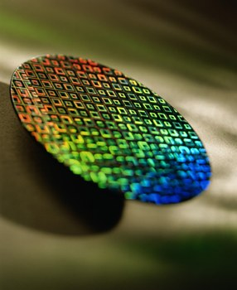
电路板设计概述——电路的载体形式①
大规模集成电路一般是在晶圆上制造
晶圆
光刻、刻蚀、沉积、掺杂、平坦化等物理化学过程
电子电路在晶圆上创建
经蚀刻制程处理后的晶圆
Notes:
大规模集成电路一般是在晶圆上制造的，经过光刻、刻蚀、沉积、掺杂和平坦化等物理化学过程，电子电路逐渐在晶圆上创建

Slide 7
电路板设计概述——电路的载体形式①
大规模集成电路一般是在晶圆上制造
小型集成电路【晶体管数量<100】
极大规模集成电路【晶体管数量>1千万】

Slide 8
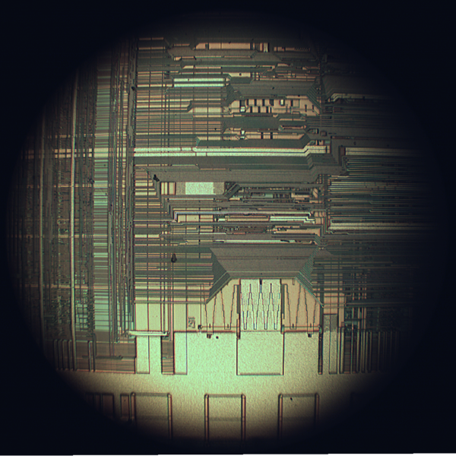
电路板设计概述——电路的载体形式①
英特尔486DX2处理器的
集成电路于电子显微镜下

Slide 9
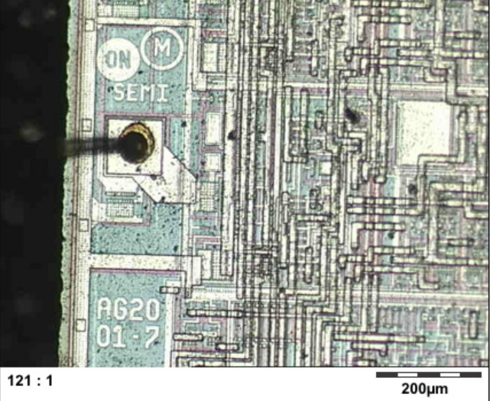
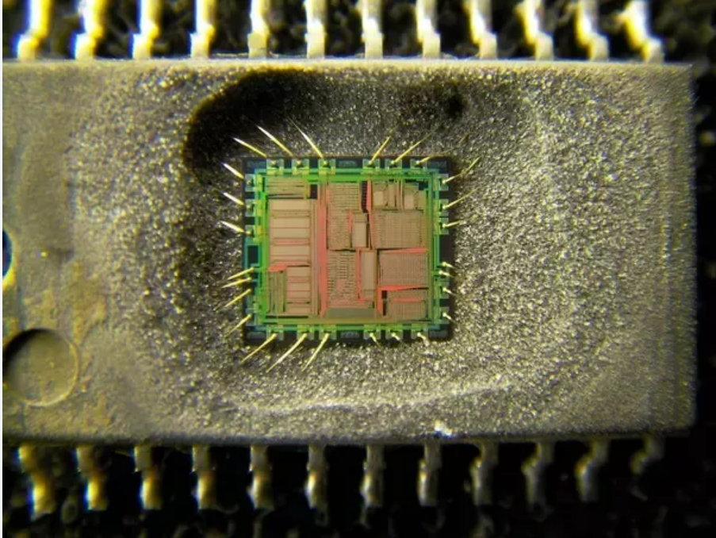
电路板设计概述——电路的载体形式①

Slide 10
电路板设计概述——电路的载体形式②
基于晶圆制作的集成电路
印刷电路板 Printed Circuit Board, PCB
柔性印刷电路Flexible Printed Circuit, FPC
刚性柔性印刷电路Rigid Flexible Printed Circuit, RFPC
Notes:
元件数量相对集成度没有那么高的电路，他的载体常见的有印刷电路板、柔性印刷电路板，现在还有刚性柔性印刷电路，是PCB和FPC的混合。

Slide 11
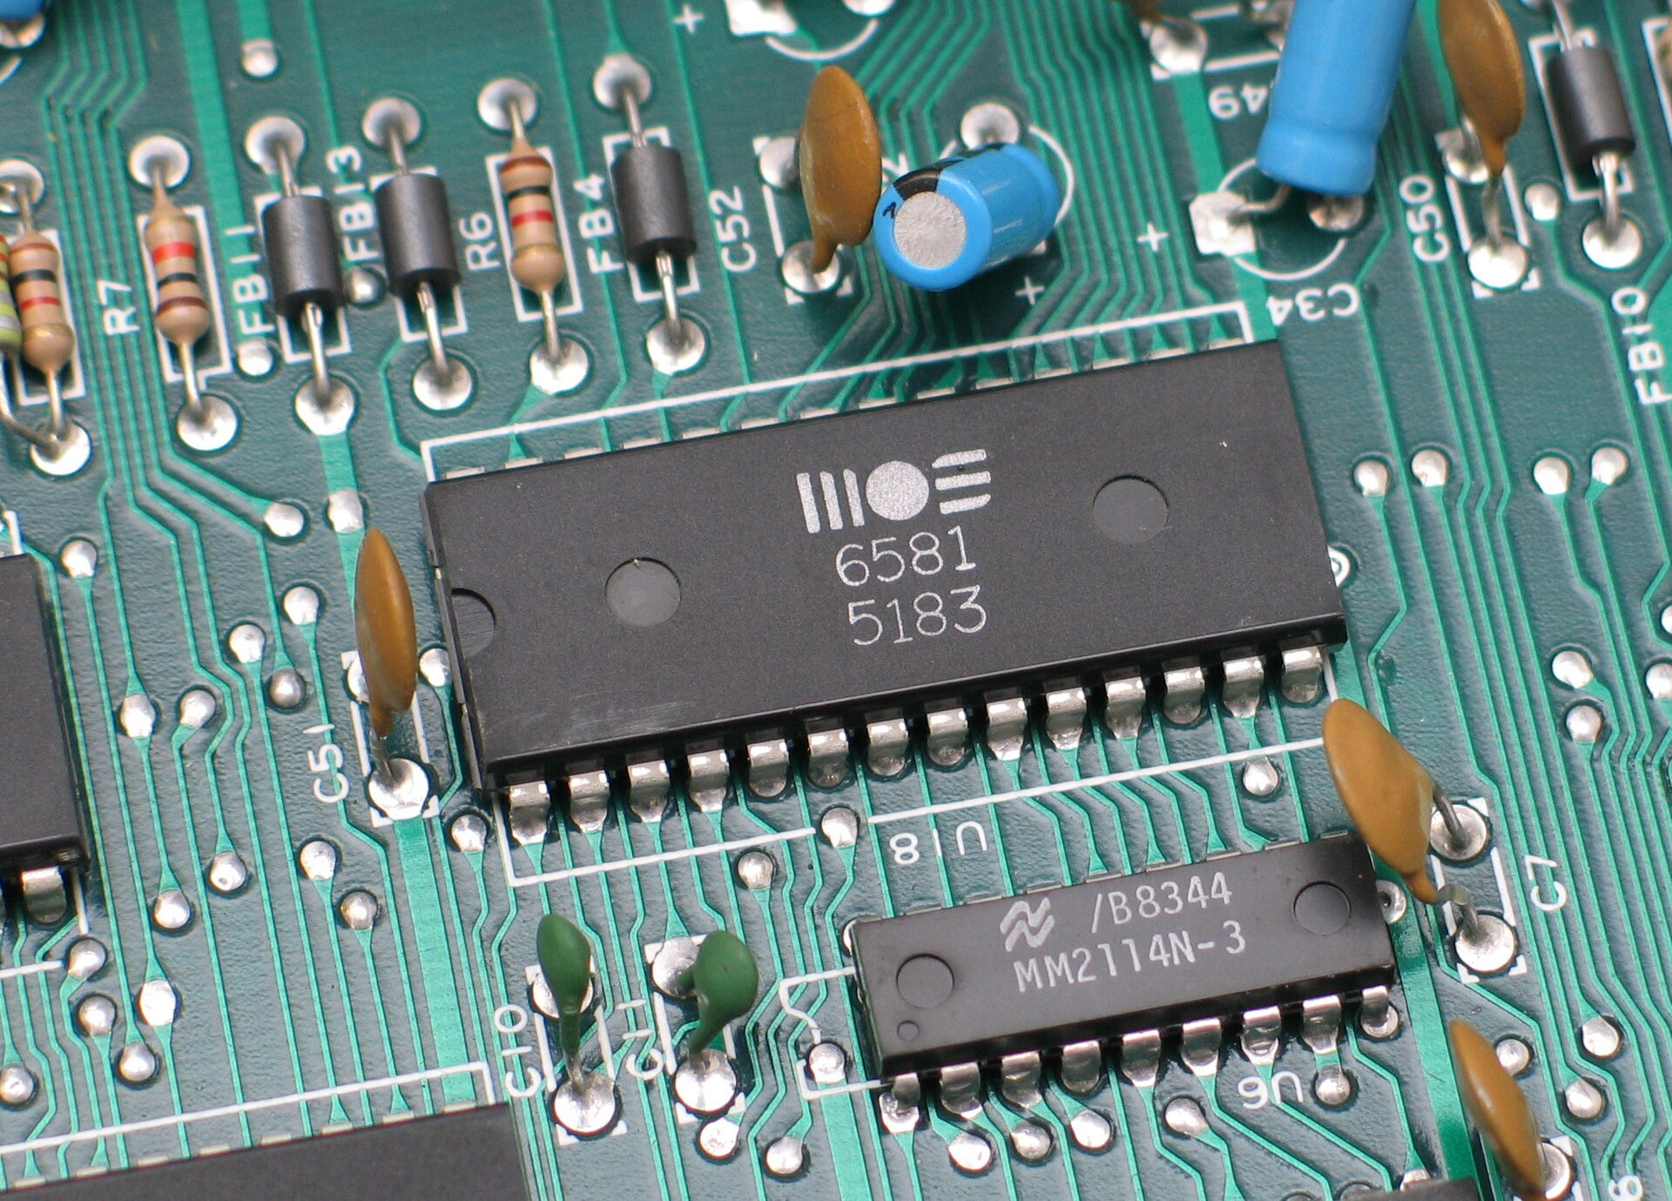
电路板设计概述——电路的载体形式:印刷电路板
直插式元件
20 世纪 80 年代中期 Commodore 64 家用计算机的电路板局部

Slide 12
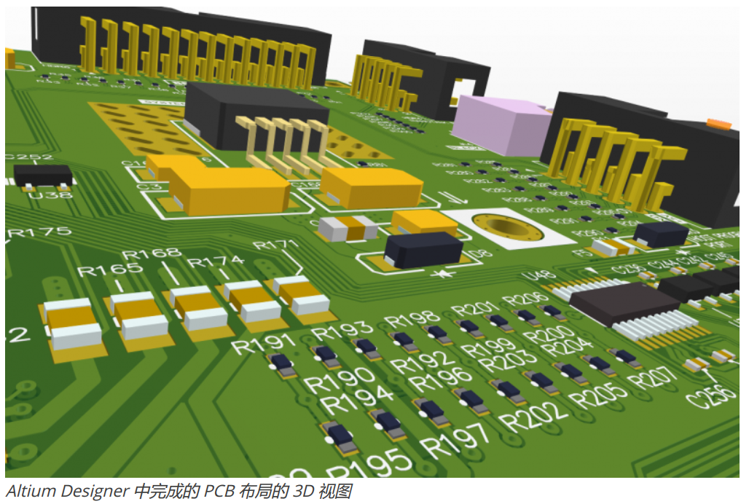
电路板设计概述——电路的载体形式
电路板设计概述——电路的载体形式:印刷电路板
贴片电阻
Altium Designer中完成的PCB布局的3D视图

Slide 13
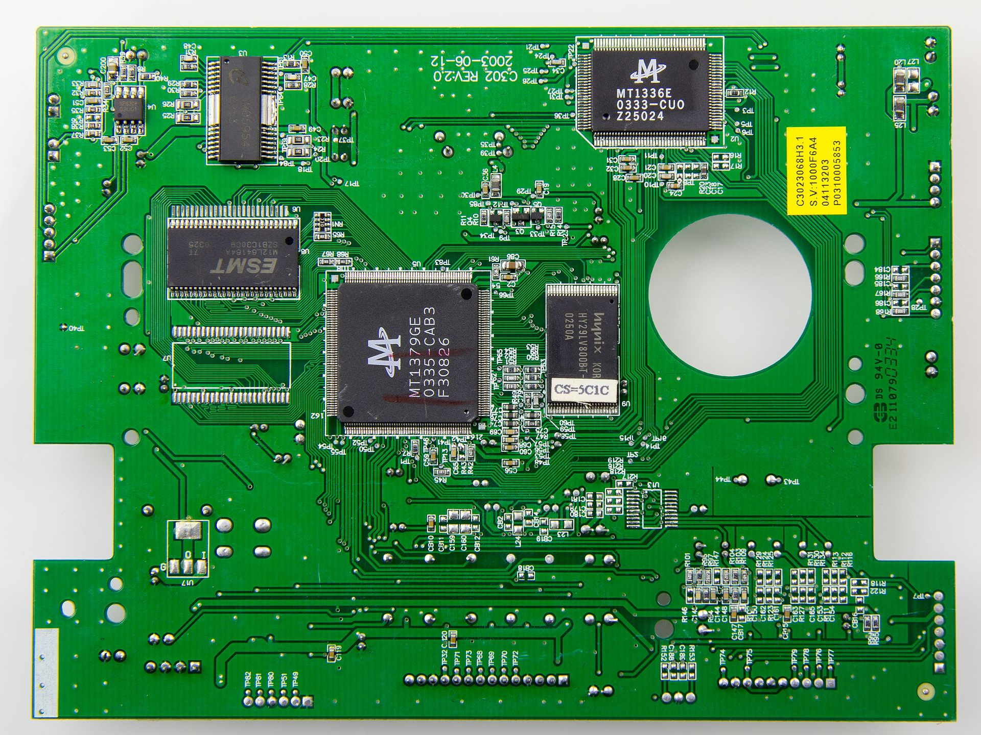
电路板设计概述——电路的载体形式:印刷电路板
贴片封装芯片
DVD 播放机的印刷电路板

Slide 14
电路板设计概述——电路的载体形式②
印刷电路板(Printed Circuit Board, PCB)
压层材料制成的薄板，电路板上印刷有导电通路和焊盘，用于电路板上各种元件的电气连接。元件焊接在PCB上，PCB为电子元件提供机械支撑和电气连接。
制作材料：压层材料，例如玻璃纤维、复合环氧树脂；
优点：
相对成本较低
PCB具有较强的硬度和支撑力，保护电子元件免受损坏
Notes:
印刷电路板 (PCB) 是一种由层压材料制成的薄板，例如玻璃纤维和复合环氧树脂。电路板上蚀刻/印刷有导电通路，用于电连接电路板上的各种元件，例如晶体管、电阻器和集成电路 (IC) [18]。换句话说，PCB 被开发用于通过导电轨道和焊盘来机械支撑和电连接电子元件。元件通常焊接到 PCB 上，以机械和电气方式连接到 PCB。图 2.10 显示了 PCB 的图片，该图片由本书的作者为硬件黑客目的而构建。该图包括导电迹线、过孔和电子元件。PCB 广泛应用于各种应用，例如台式计算机、笔记本电脑、移动设备、电视、收音机、物联网、汽车、数码相机等。它们是许多计算机组件的基础，包括显卡、声卡、适配器卡和扩展卡。所有这些组件都进一步连接到 PCB，即主板。虽然 PCB 普遍用于计算机、移动设备和电器，但需要注意的是，移动设备中使用的 PCB 通常比其他应用中使用的 PCB 更薄，包含更精细的电路 [182.6.1 PCB 的分类根据要求，PCB 可以是单面键合 (SSB，即一个铜层)、双面键合 (DSB，即一个基板层两侧有两个铜层) 或多层键合 (MLB，即内外层铜，与基板层交替)。SSB PCB单面键合 PCB 只有一面铜层，另一面是绝缘材料。因此，只能使用单面铜来制造设备，因为铜是导电材料。DSB双面键合 PCB 有三层；其中两层是侧面铜层。两端涂有铜材料，中间部分是绝缘材料。因此，两端均可用于设计、制造和放置电子元件。ML PCB 多层键合 PCB 具有两个以上的铜层，其中铜根据需要放置在不同的层中。ML PCB 允许更高的元件密度，因为否则内层的电路走线将占用元件之间的表面空间。如今，ML PCB 主要用于不同的应用。然而，ML PCB 使分析、维修和电路现场修改变得更加困难。
2.6.2 PCB 设计流程PCB 设计流程包括四个阶段，即零件选择、原理图捕获和仿真、电路板布局以及电路板验证和确认 [19]。PCB 设计流程如图 2.11 所示。
零件选择元件（例如晶体管、电阻器、运算放大器和数字元件）是设计中最基本的部分。零件选择阶段评估和研究组件如何相互协调并作为整体设计的一部分工作。通常，有关物理组件的信息可以在线获取，例如数据表，它提供了操作点、开关特性和设计注意事项。原理图捕获和仿真作为 PCB 设计流程的基本阶段，捕获是一个设计界面，其中放置和连接组件的图形符号以构建设计拓扑。捕获原理图后，通常使用 SPICE 仿真来预测电路行为，检查电路设计的完整性，并分析组件和信号对设计的影响。仿真能够在设计实际制造之前快速识别大多数错误和错误，从而大大缩短上市时间和生产成本。电路板布局捕获原理图并模拟设计后，构建物理原型以在实际工作负载条件下测试设计性能。布局通过 EDA 工具和 CAD 环境完成，其中在捕获阶段代表设计的组件符号以实际组件物理尺寸的格式显示。此阶段的最终设计形式将导出为 Gerber 格式，PCB 制造商可以使用该格式将其转换为电路板的物理表示。尽管先进的 EDA 工具能够自动放置和布线电路板，但关键元件和组件必须由经验丰富的工程师手动处理，并进行额外审查，以确保设计的性能和稳定性。原型测试和制造测试原型测试和制造测试是 PCB 验证的最后步骤。原型测试可验证设计是否符合目标规格，而大批量生产中的制造测试则可确保每台设备都符合测试原则和预期响应。

Slide 15
电路板设计概述——电路的载体形式②
印刷电路板类型：
单层板：一个铜层，另一面是绝缘材料，只能使用单面铜来制造设备；
双层板：一个绝缘基板，其两侧有两面铜层，两面均可用于设计和放置电子元件；
多层板：具有两个以上铜层，内铜层和外铜层与基板交替排布。多层板允许更高的元件密度，但多层PCB板使得分析、维修和电路现场修改变得更加困难。

Slide 16
电路板设计概述——电路的载体形式②
PCB设计流程：
选择元件
绘制原理图
电路板布局
电路板验证和确认

Slide 17
电路板设计概述——电路的载体形式②
PCB设计流程：
选择元件
绘制原理图：放置和连接元件，构建设计拓扑
告诉计算机：
元件
电气连接关系

Slide 18
电路板设计概述——电路的载体形式②
PCB设计流程：
3. 电路板布局
在原理图绘制阶段代表的元件符号将以实际元件物理尺寸的形式显示；
设计元件的摆放位置和引脚间连线的走布；
现在的EDA工具可以进行自动放置和电路板布线，但关键元件和组件必须由经验丰富的工程师手动处理，并进行额外审查，以确保设计的性能和稳定性。
告诉计算机：在PCB上
元件的摆放位置
导线如何走线

Slide 19
电路板设计概述——电路的载体形式②
PCB设计流程：
4.电路板验证和确认：原型测试和制造测试是PCB验证的最后步骤
原型测试可验证设计是否符合目标规格；
而大批量生产中的制造测试则可确保每台设备都符合测试原则并有预期响应；

Slide 20
电路板设计概述——电路的载体形式③
基于晶圆制作的集成电路
印刷电路板 Printed Circuit Board, PCB
柔性印刷电路Flexible Printed Circuit, FPC
刚性柔性印刷电路Rigid Flexible Printed Circuit, RFPC
Notes:
PCB刚性电路板坚硬的板材可以保护电子元件免受损坏，但它限制了电子产品的延展性和柔韧性。于是有了柔性印刷电路。

Slide 21
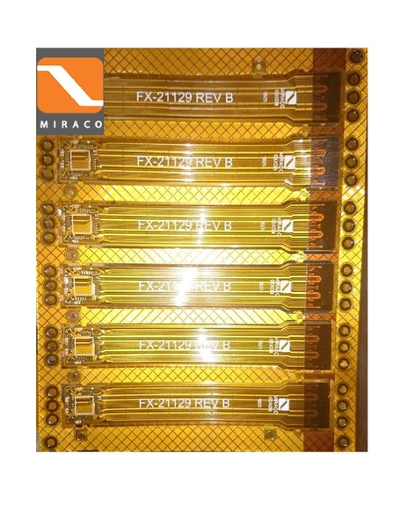
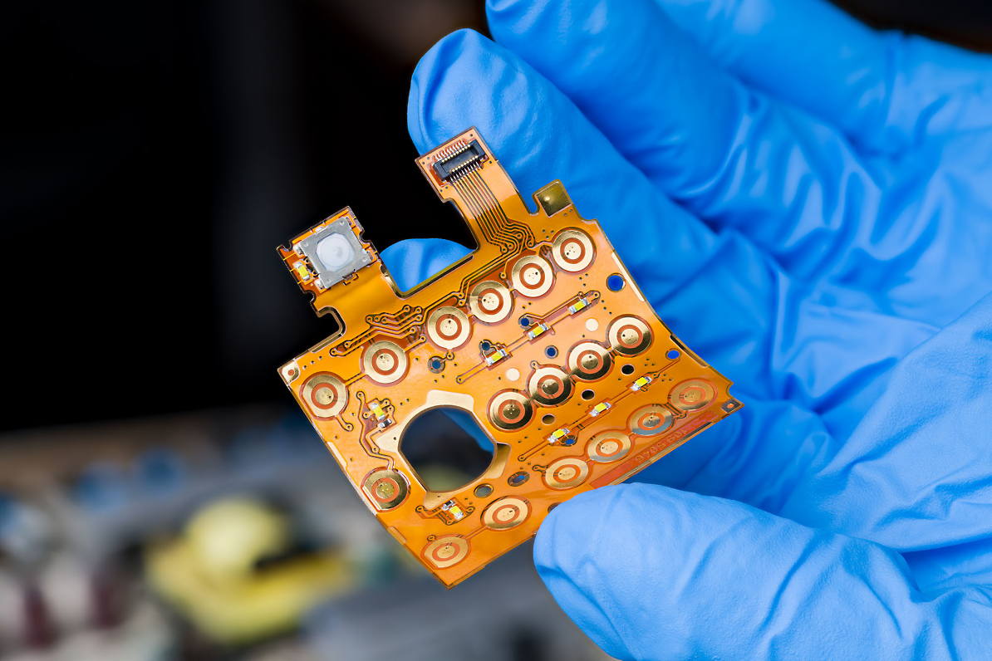
电路板设计概述——电路的载体形式③
柔性印刷电路板(Flexible Printed Circuit, FPC)

Slide 22
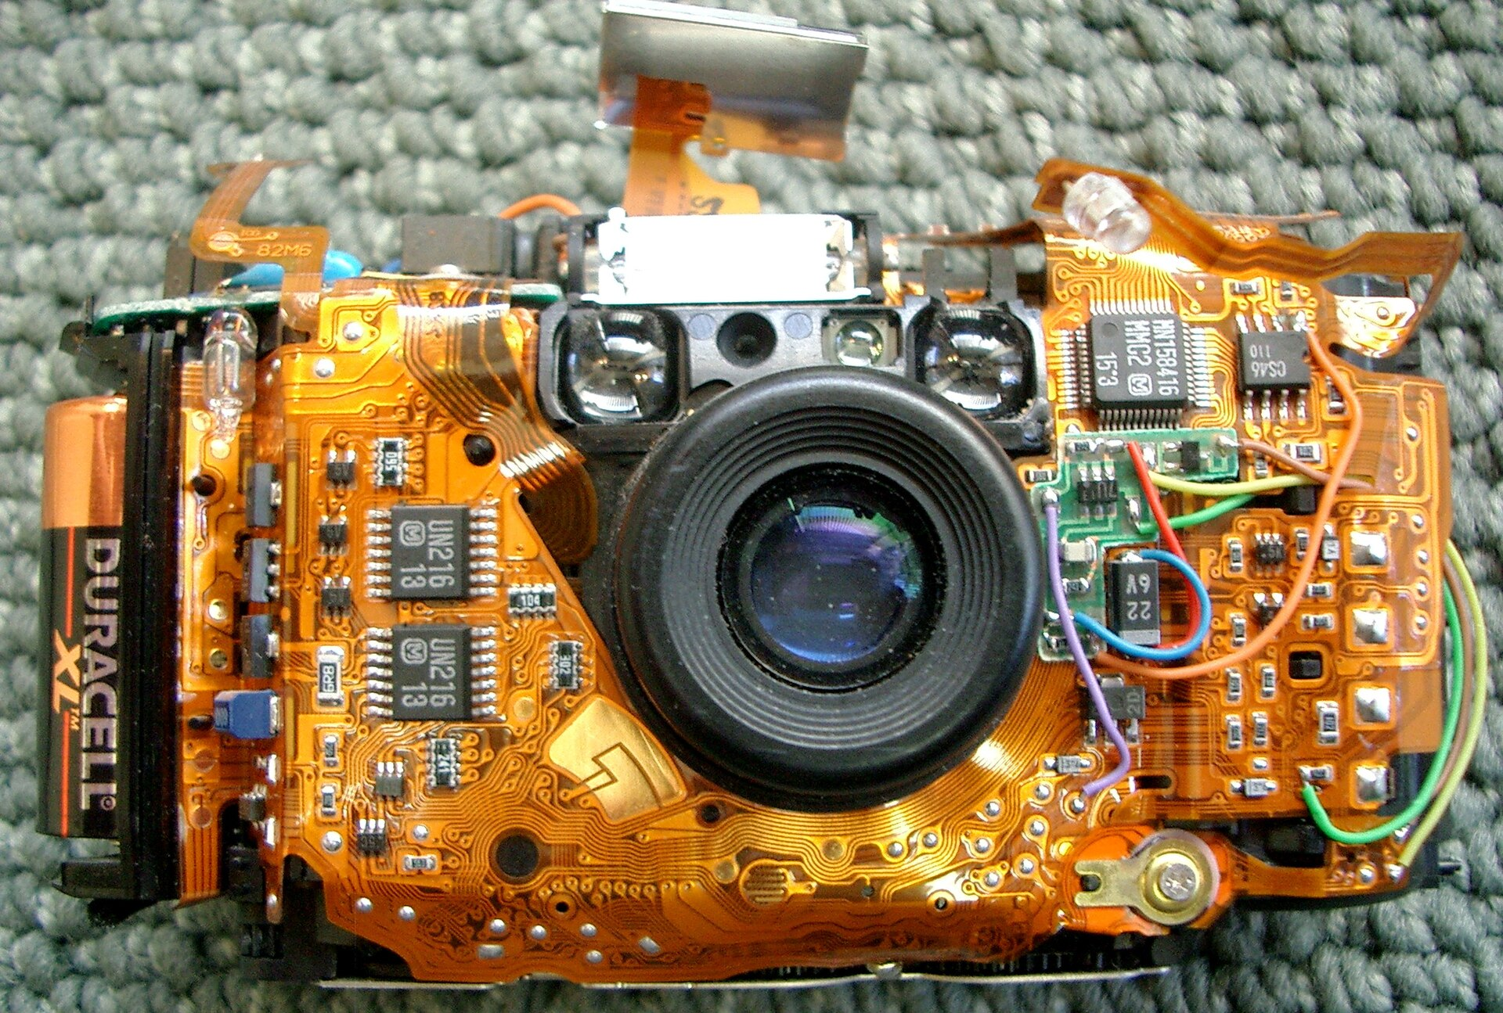
电路板设计概述——电路的载体形式③
柔性印刷电路板(Flexible Printed Circuit, FPC)
不带外壳的 Olympus Stylus 相机
露出柔性电路组件

Slide 23
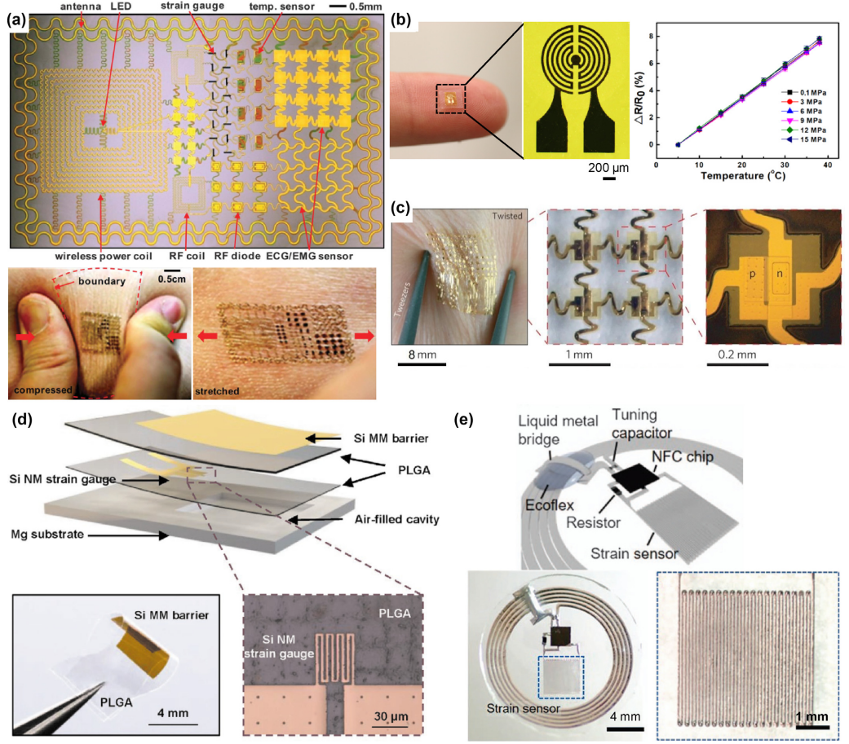
电路板设计概述——电路的载体形式③
柔性印刷电路板(Flexible Printed Circuit, FPC)

Slide 24
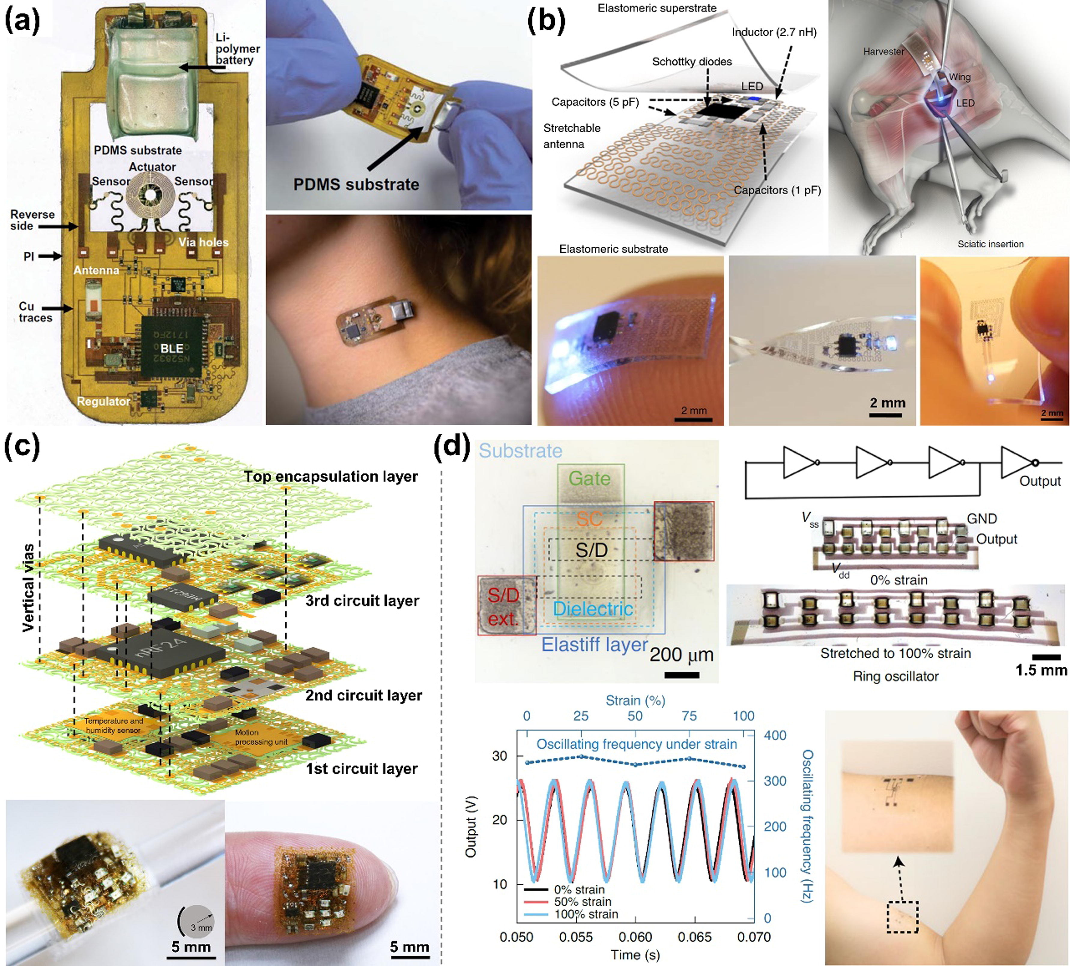

Slide 25
电路板设计概述——电路的载体形式③
柔性印刷电路板(Flexible Printed Circuit, FPC)，
又称为柔性线路板、软性电路板。是一种特殊的印刷电路板。
组成材料（不限于此）：
铜箔基板（铜箔+核心层【聚酰亚胺】）
保护膜（表面绝缘，聚酰亚胺+接著剂环氧树脂热固胶）
补强（加强柔性印刷电路板的机械强度）
结构：单层板、双面板、双层板、多层板
Notes:
印刷电子是基于印刷原理制造电子设备的技术[1]。与传统印刷技术不同，印刷机中使用的油墨是具有导电、介电、半导体或磁性的电子材料。印刷电子与有机电子、塑料电子、柔性电子和纸电子等多个领域密切相关[2]，这意味着不仅可以在硅和玻璃上印刷电路，还可以在塑料、纸张和更柔性的基板上印刷电路。生产柔性电子产品的方法之一是将导电材料直接印刷到柔性基板上。经典的柔性电子是指将有机/无机电子器件沉积在柔性基板上形成电路的技术[3]。虽然刚性电路板可以保护电子元件免受损坏，但它限制了电子产品的延展性和柔韧性。柔性电子具有柔软、延展性好、制造成本低等优点，可在信息、能源、医学和国防技术领域提供智能传感器、执行器、柔性显示器、有机发光二极管 (OLED) 等。与传统的刚性微电子相比，柔性电子最显著的特点是其柔韧性，这使得它们可拉伸、保形、便携、可穿戴，并易于快速打印 [4,5,6,7,8]。由于柔性电子在电气、可打印、生物医学和传感特性方面的独特优势，它可以在电子元件 [9]、打印技术、植入式设备 [10] 和健康监测器 [11] 等领域得到广泛应用，具体用途包括天线 [12]、眼球摄像头 [13] 和压力传感器 [14] 等。如今，人们已采用两种常见策略来提高电子产品的柔软度 [15]。一种是将坚硬的导电材料嵌入到可拉伸的基底上，例如聚二甲基硅氧烷 (PDMS)。Rogers 等人引入了一种复杂的波浪结构来保持电路的可拉伸性，当应力作用于柔软的基底上时，它可以吸收较大的张力 [16,17]。另一种是使用固有可拉伸的导体来形成电路 [18]。Russo 等人展示了一种使用导电银墨水连接电路的方法，这种方法可以直接在纸上书写导电文字以连接发光二极管 (LED) 阵列和三维 (3D) 天线 [12]。显然，柔性印刷电子 (FPE) 结合了柔性电子和印刷电子的特点。通过这种方式，人们可以快速制造出功能齐全的柔性电子设备。随着印刷技术的成熟，柔性印刷已成为研究的热门话题。目前已经出现了几种典型的印刷技术，例如敲击模式印刷[18]、气溶胶喷射印刷、卷对卷技术[19]、喷墨印刷[20]以及微笔和刷子印刷[21,22]。其中，微笔也许是最简单的方法：将电墨水泵入墨盒中直接写出导电文字。这使得在 A4 纸上绘制电路图成为可能。微笔明显降低了电路生产的复杂性并提高了电子电路制造的效率。FPE 在不同领域取得了重大成就，例如柔性显示设备[23]、薄膜太阳能电池[24,25]、大面积传感器和驱动器[26,27]、电子皮肤[28]、可穿戴电子和生物假肢设备[29]、自充电系统[30]、自供电无线监控[31]等。如果电路具有柔软性、顺应性、可拉伸性和便携性等特性，则可以称其为可弯曲电子设备。与此同时，许多实验室已经开发出具有柔性的电子设备，如弯曲显示器[32]、折叠电池[9]、软场效应晶体管[33]、可拉伸导线[34]等。FPE还可以用于健康监测、医学检查、生命体征检测和其他日常生活需求。柔性生物医学设备已广泛应用于植入式设备[10]、神经连接[35,36]、健康监测[11]和可穿戴医疗设备领域。FPE还用于生物传感，其中最重要的应用是电子皮肤（E-skin），如压力映射[37]、自愈传感器[38]、假肢[39]、压力传感器[14]等。许多研究机构正在研究应用于柔性电子皮肤的不同材料。在鲍哲南的实验室，他们发明了一种受皮肤启发的人工机械感受器系统，该受体可以将压力刺激信号转化为人类神经元可以感知的电生理信号[40]
在电子电路设计领域，必须特别注意柔性印刷电路的使用和放置。这些组件以其在各种应用中的灵活性和适应性而闻名，需要小心处理和战略定位以确保最佳性能和使用寿命21。这种谨慎方法的原因是多方面的：在柔性印刷电路 (FPC) 的设计中，必须解决几个问题以确保其耐用性和功能性。首先，FPC 本质上比刚性对应物更脆弱，容易受到机械损坏，例如裂缝或断裂22，尤其是在受到外部应力或力23 时。在 FPC 可能接触其他组件的环境中，尤其是在容易移动或振动的环境中，这种脆弱性会加剧。战略性的物理分离可以显著降低此类损坏的风险。此外，当 FPC 放置得太靠近其他电子元件（尤其是那些产生强电磁场的电子元件）时，FPC 面临着电气干扰的挑战24。这种干扰会破坏 FPC 上电路的正常运行，导致故障或效率低下。此外，保持信号完整性至关重要25，因为与其他组件的距离太近可能会导致信号丢失或干扰，这在高频或精密应用中至关重要，因为信号清晰度和完整性至关重要。有效的热管理是另一个关键考虑因素26,27。如果 FPC 的位置太靠近发热组件，由此产生的高温会对其性能和寿命产生不利影响。足够的间距对于促进适当的散热和防止热过载至关重要，热过载会降低 FPC 的材料和电路性能。最后，FPC 独特的灵活性使它们可以弯曲或弯曲以适应特定的设计，但这种弯曲应该小心控制28。过度的曲率会对材料施加不当的压力，增加随着时间的推移疲劳和损坏的风险29。正确管理曲率对于保持 FPC 的结构完整性至关重要。总之，FPC 的战略性放置和处理在电路设计中至关重要。这不仅涉及避免与其他组件的物理接触，还需要考虑电磁兼容性、信号完整性30、热管理31和机械应力32,33,34等方面。这些考虑因素是设计过程不可或缺的，可确保 FPC 在预期应用中有效可靠地发挥作用。对 FPC 相关的细微差别的详细了解对于电子设计领域的专业人士至关重要，值得在学术和技术文献中进行深入讨论。在 FPC 力学和变形领域，John 等人35 深入研究了与弯曲、成型和弯曲印刷电路相关的机械和材料挑战，特别是针对非玻璃编织材料。他们的研究全面分析了弯曲过程中应变对铜层的影响及其对静态和动态应用的影响，强调了了解材料特性和铜在机械应力下的行为的重要性。同时，Hirotaka 等人 36 研究了基于 FPC 的平面倒置 F 天线 (PIFA) 的性能特征，重点研究了它在受到机械变形时保持稳定辐射模式和效率的稳健性。他们的研究结果证实了天线适用于紧凑型移动设备，且性能下降最小。此外，Ping 等人 22 确定了 FPC 应用中常见的故障模式，例如通孔互连问题、走线裂缝和黑垫现象。他们提出了通过改进制造工艺、机械设计和动态应力分布来提高 FPC 可靠性和质量的方法。总的来说，这些研究阐明了 FPC 在先进电子领域设计和应用方面取得的重大进展和持续存在的挑战。基于这些对 FPC 力学和变形的基础见解，进一步的研究专门针对柔性印刷电路板 (FPCB) 的复杂性。最近的研究为这一领域做出了重大贡献。 Chong 等人 37 深入研究了热条件下的传热和变形方面，使用流体结构相互作用进行模拟。Leong 等人 38 旨在采用先进的方法优化 FPCB 以减轻应力和挠度。Alexander 39 专注于 FPC 的机械可靠性，特别是在动态环境中，将疲劳测试与计算分析相结合。Liu 等人 40 研究了影响 FPC 弯曲的因素，揭示了为材料和设计选择提供了重要见解。Zhang 等人 41 探索了高加速度下刚挠结合 PCB 的可靠性，揭示了应力动力学。Lall 等人 42 研究了焊接过程中的变形挑战，而 Muhammad 等人 43 评估了 FPCB 的焊接后可靠性，强调了制造复杂性。这些研究共同促进了对微电子领域 FPCB 的理解和设计。这项研究解决了理解和应用 FPC 变形的关键差距。我们对不同条件下的 FPC 曲率进行了广泛分析，这是以前研究不足的领域。我们的方法结合了使用 Abaqus 2020 进行变形行为分析的有限元法 (FEM) 模拟和高级数学建模来检查 FPC 上的曲率和空间分离。在我们的研究中，我们采用了雅可比矩阵迭代法，大大提高了预测 FPC 曲率的精度。我们的发现对 FPC 的设计和制造具有重要意义。它们强调了在 FPC 和相邻组件之间保持自由接触空间以及优化曲率的必要性。这种方法对于防止机械应力、散热效率低下和物理损坏等问题至关重要，这些问题都会对电路功能和整体设备可靠性产生不利影响。此外，我们的研究确定了 FPC 的理想长度，以最大限度地减少最大曲率，从而实现灵活性、结构完整性和可靠性之间的平衡。总之，我们的研究标志着 FPC 研究的重大进步，提供了新的见解和方法。它旨在提高对各种条件下 FPC 行为的理解，为未来的 FPC 设计和应用增强奠定基础，为电子设计和制造领域的设备寿命和性能做出重大贡献。
图 1. 基于液态金属的个性化柔性印刷电子产品。“可植入设备”：液态金属神经连接 [35] (https://arxiv.org/abs/1404.5931)；可注射 3D 生物电极 [54]（经 Jin, C.; Liu, J. et al. 许可转载，在目标生物组织中可注射 3D 制造医疗电子产品；由 Scientific Reports 于 2013 年发表。）；液态金属重连神经的电生理测量 [36]；“电皮肤”：人体上的液态金属电路 [55]（经 Guo, C.; Liu, J. et al. 许可转载，通过液态金属喷涂和预先设计的掩模在皮肤基底上快速图案化导电元件作为生理测试设备；由 Journal of Mterials Chemistry B 于 2014 年发表。）；人体皮肤上的液态金属标签 [56]（经 Jeong, S.H.; Wu, Z. et al., Liquid Alloy Printing of Microfluidic Stable Electronics 许可转载；Lab on a Chip，2012 年出版）；通过液态金属电极进行心电图测试 [57]（经 Yu, Y.; Zhang, J.; Liu, J., Biomedical Implementation of Liquid Metal Ink as Drawable ECG Electrode and Skin Circuit 许可转载；PLoS ONE，2013 年出版）；“可穿戴生物电子学”：液态金属腕带 [58]（经 Wang, Q.; Yu, Y.; Yang, J.; Liu, J., Fast Fabrication of Flexible Functional Circuits based on Liquid Metal Dual-Trans Printing 许可转载；Advanced Material，2015 年出版）；可穿戴数据手套 [59]（经 Matsuzaki, R.; Tabayashi, K. 许可转载，用于可穿戴电子产品的高拉伸、全局和分布式局部应变传感线，使用增益电极；Advanced Functional Material，2015 年出版）；鞋类嵌入式微流体能量收集 [60]（经 Krupenkin, T.; Taylor, J.A. 许可转载，反向电润湿作为高功率能量收集的新方法；Nature Communication，2011 年出版）目前主要以镓及其合金为代表，具有电阻率高、弯曲性强、粘附性低、表面张力大等特性，在当代电子学中，柔性印刷电路 (FPC) 已成为关键，改变了电子设备的设计和功能 1,2,3。这些电路超越了传统的刚性柔性印刷电路板 (PCB)，由于采用聚酰亚胺等柔韧的高质量材料构造，因此具有无与伦比的灵活性和适应性。它们能够折叠或扭曲成小空间或不规则空间，从而提高了在物理压力下的耐用性。FPC 的空间和重量效率特别有利，可将多个刚性板和线路整合成更轻、更紧凑的组件 4、5、6。这在航空航天、可穿戴技术和移动设备等必须减少空间和重量的领域至关重要。此外，它们固有的灵活性使它们可用于动态应用，而不会牺牲电路性能或完整性。它们的应用涵盖各个行业，如图 17 所示。在医疗领域，FPC 有助于实现传感器和植入物等紧凑、灵活的设备，从而提高患者的舒适度和效率 8、9、10、11。汽车行业将它们用于仪表板显示器和传感器网络等系统中，看重它们对振动和温度变化的抵抗力。在消费电子产品中，FPC 是智能手机、平板电脑和笔记本电脑实现轻薄化的关键12、13、14、15。此外，它们也是新兴柔性和可穿戴电子产品领域的核心，可实现符合人体工程学设计和人体运动的创新设备16、17、18、19、20。

Slide 26
电路板设计概述——电路的载体形式③
柔性印刷电路板对于将柔性电子设备集成到功能齐全的系统中起着重要作用。它们集成了各种电子元件，如微控制器（处理）、转换器（电源管理）、闪存（数据存储）、天线（电信）和电池（电源），以及基板和封装材料，如聚酰亚胺 (PI) 和 PET 。
Notes:
除了有源传感材料外，柔性印刷电路板对于将柔性电子设备集成到功能齐全的系统中也起着重要作用；它们集成了各种电子元件，如微控制器（处理）、转换器（电源管理）、闪存（数据存储）、天线（电信）和电池（电源）[15,18,288,289]，以及基板和封装材料，如聚酰亚胺 (PI) 和 PET [288]。柔性印刷电路板通常重量轻且高度可靠，并且可以小型化到厘米级，用于众多可穿戴监测应用 [15,289]。设计的电路可以通过激光烧蚀 [290]、丝网印刷 [291]、光刻后湿法蚀刻 [292] 或液态金属模板印刷 [234] 图案化到柔性/可拉伸基板上。例如，用于测量脑脊液分流器血流量的非侵入式皮肤安装传感器平台的柔性印刷电路板（图 8a）是通过激光图案化 Cu/PI/Cu 三层制成的。集成电子元件、温度和流量传感器的整个装置尺寸为 1.8 cm x 4.1 cm，厚度约为 100 µm（不包括 4 mm 厚的电池），重量为 680 mg（包括 330 mg 电池）[15]。该装置在柔性印刷电路板上集成了软传感元件、锂聚合物电池、蓝牙芯片和电源调节器，为连续血流监测提供保形接触和无线传输[15]。

Slide 27
电路板设计概述——电路的载体形式③
柔性印刷电路制作工艺
设计的电路
激光烧蚀、丝网印刷、
光刻后湿法蚀刻或液态金属模板印刷等
将设计的电路图案化到柔性/可拉伸基板上
Notes:
除了有源传感材料外，柔性印刷电路板对于将柔性电子设备集成到功能齐全的系统中也起着重要作用；它们集成了各种电子元件，如微控制器（处理）、转换器（电源管理）、闪存（数据存储）、天线（电信）和电池（电源）[15,18,288,289]，以及基板和封装材料，如聚酰亚胺 (PI) 和 PET [288]。柔性印刷电路板通常重量轻且高度可靠，并且可以小型化到厘米级，用于众多可穿戴监测应用 [15,289]。设计的电路可以通过激光烧蚀 [290]、丝网印刷 [291]、光刻后湿法蚀刻 [292] 或液态金属模板印刷 [234] 图案化到柔性/可拉伸基板上。例如，用于测量脑脊液分流器血流量的非侵入式皮肤安装传感器平台的柔性印刷电路板（图 8a）是通过激光图案化 Cu/PI/Cu 三层制成的。集成电子元件、温度和流量传感器的整个装置尺寸为 1.8 cm x 4.1 cm，厚度约为 100 µm（不包括 4 mm 厚的电池），重量为 680 mg（包括 330 mg 电池）[15]。该装置在柔性印刷电路板上集成了软传感元件、锂聚合物电池、蓝牙芯片和电源调节器，为连续血流监测提供保形接触和无线传输[15]。

Slide 28
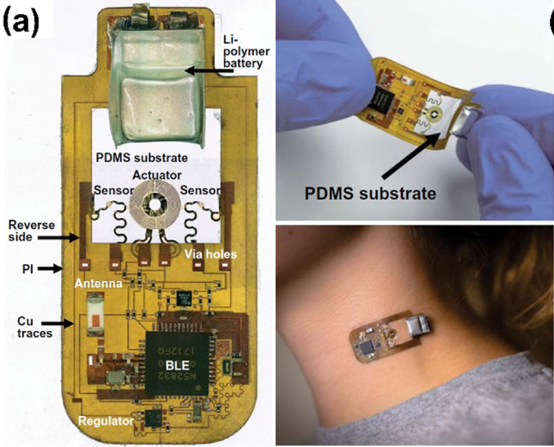
[1] Krishnan, Siddharth R., et al. "Epidermal electronics for noninvasive, wireless, quantitative assessment of ventricular shunt function in patients with hydrocephalus." Science translational medicine 10.465 (2018): eaat8437.
电路板设计概述——电路的载体形式③
例如^{[1]}，采用FPC制造的血流测量传感器平台，
    评估心室分流功能
    非侵入性、可穿戴表皮电子设备
制造：
      激光刻图（laser patterning）
      Cu/Pi/Cu三层结构
系统集成了：电子元件、温度传感器和流量传感器。
Notes:
除了有源传感材料外，柔性印刷电路板对于将柔性电子设备集成到功能齐全的系统中也起着重要作用；它们集成了各种电子元件，如微控制器（处理）、转换器（电源管理）、闪存（数据存储）、天线（电信）和电池（电源）[15,18,288,289]，以及基板和封装材料，如聚酰亚胺 (PI) 和 PET [288]。柔性印刷电路板通常重量轻且高度可靠，并且可以小型化到厘米级，用于众多可穿戴监测应用 [15,289]。设计的电路可以通过激光烧蚀 [290]、丝网印刷 [291]、光刻后湿法蚀刻 [292] 或液态金属模板印刷 [234] 图案化到柔性/可拉伸基板上。例如，用于测量脑脊液分流器血流量的非侵入式皮肤安装传感器平台的柔性印刷电路板（图 8a）是通过激光图案化 Cu/PI/Cu 三层制成的。集成电子元件、温度和流量传感器的整个装置尺寸为 1.8 cm x 4.1 cm，厚度约为 100 µm（不包括 4 mm 厚的电池），重量为 680 mg（包括 330 mg 电池）[15]。该装置在柔性印刷电路板上集成了软传感元件、锂聚合物电池、蓝牙芯片和电源调节器，为连续血流监测提供保形接触和无线传输[15]。

Slide 29
[1] Krishnan, Siddharth R., et al. "Epidermal electronics for noninvasive, wireless, quantitative assessment of ventricular shunt function in patients with hydrocephalus." Science translational medicine 10.465 (2018): eaat8437.
电路板设计概述——电路的载体形式③
整个装置
尺寸：1.8cm x 4.1cm；
厚度：约100µm，不包括电池厚度4mm
重量：680mg（包括 330 mg 电池）
在FPC上集成了：柔性传感元件、锂聚合物电池、蓝牙芯片和电源。
可以紧密贴合皮肤，通过无线传输方式连续监测血流。
Notes:
除了有源传感材料外，柔性印刷电路板对于将柔性电子设备集成到功能齐全的系统中也起着重要作用；它们集成了各种电子元件，如微控制器（处理）、转换器（电源管理）、闪存（数据存储）、天线（电信）和电池（电源）[15,18,288,289]，以及基板和封装材料，如聚酰亚胺 (PI) 和 PET [288]。柔性印刷电路板通常重量轻且高度可靠，并且可以小型化到厘米级，用于众多可穿戴监测应用 [15,289]。设计的电路可以通过激光烧蚀 [290]、丝网印刷 [291]、光刻后湿法蚀刻 [292] 或液态金属模板印刷 [234] 图案化到柔性/可拉伸基板上。例如，用于测量脑脊液分流器血流量的非侵入式皮肤安装传感器平台的柔性印刷电路板（图 8a）是通过激光图案化 Cu/PI/Cu 三层制成的。集成电子元件、温度和流量传感器的整个装置尺寸为 1.8 cm x 4.1 cm，厚度约为 100 µm（不包括 4 mm 厚的电池），重量为 680 mg（包括 330 mg 电池）[15]。该装置在柔性印刷电路板上集成了软传感元件、锂聚合物电池、蓝牙芯片和电源调节器，为连续血流监测提供保形接触和无线传输[15]。

Slide 30
电路板设计概述——电路的载体形式③
柔性印刷电路板的优势：
1. 重量轻
在重量为关键考量因素的应用中，FPC可提供比刚性电路板更轻的电子电路
Notes:
印刷电子是基于印刷原理制造电子设备的技术[1]。与传统印刷技术不同，印刷机中使用的油墨是具有导电、介电、半导体或磁性的电子材料。印刷电子与有机电子、塑料电子、柔性电子和纸电子等多个领域密切相关[2]，这意味着不仅可以在硅和玻璃上印刷电路，还可以在塑料、纸张和更柔性的基板上印刷电路。生产柔性电子产品的方法之一是将导电材料直接印刷到柔性基板上。经典的柔性电子是指将有机/无机电子器件沉积在柔性基板上形成电路的技术[3]。虽然刚性电路板可以保护电子元件免受损坏，但它限制了电子产品的延展性和柔韧性。柔性电子具有柔软、延展性好、制造成本低等优点，可在信息、能源、医学和国防技术领域提供智能传感器、执行器、柔性显示器、有机发光二极管 (OLED) 等。与传统的刚性微电子相比，柔性电子最显著的特点是其柔韧性，这使得它们可拉伸、保形、便携、可穿戴，并易于快速打印 [4,5,6,7,8]。由于柔性电子在电气、可打印、生物医学和传感特性方面的独特优势，它可以在电子元件 [9]、打印技术、植入式设备 [10] 和健康监测器 [11] 等领域得到广泛应用，具体用途包括天线 [12]、眼球摄像头 [13] 和压力传感器 [14] 等。如今，人们已采用两种常见策略来提高电子产品的柔软度 [15]。一种是将坚硬的导电材料嵌入到可拉伸的基底上，例如聚二甲基硅氧烷 (PDMS)。Rogers 等人引入了一种复杂的波浪结构来保持电路的可拉伸性，当应力作用于柔软的基底上时，它可以吸收较大的张力 [16,17]。另一种是使用固有可拉伸的导体来形成电路 [18]。Russo 等人展示了一种使用导电银墨水连接电路的方法，这种方法可以直接在纸上书写导电文字以连接发光二极管 (LED) 阵列和三维 (3D) 天线 [12]。显然，柔性印刷电子 (FPE) 结合了柔性电子和印刷电子的特点。通过这种方式，人们可以快速制造出功能齐全的柔性电子设备。随着印刷技术的成熟，柔性印刷已成为研究的热门话题。目前已经出现了几种典型的印刷技术，例如敲击模式印刷[18]、气溶胶喷射印刷、卷对卷技术[19]、喷墨印刷[20]以及微笔和刷子印刷[21,22]。其中，微笔也许是最简单的方法：将电墨水泵入墨盒中直接写出导电文字。这使得在 A4 纸上绘制电路图成为可能。微笔明显降低了电路生产的复杂性并提高了电子电路制造的效率。FPE 在不同领域取得了重大成就，例如柔性显示设备[23]、薄膜太阳能电池[24,25]、大面积传感器和驱动器[26,27]、电子皮肤[28]、可穿戴电子和生物假肢设备[29]、自充电系统[30]、自供电无线监控[31]等。如果电路具有柔软性、顺应性、可拉伸性和便携性等特性，则可以称其为可弯曲电子设备。与此同时，许多实验室已经开发出具有柔性的电子设备，如弯曲显示器[32]、折叠电池[9]、软场效应晶体管[33]、可拉伸导线[34]等。FPE还可以用于健康监测、医学检查、生命体征检测和其他日常生活需求。柔性生物医学设备已广泛应用于植入式设备[10]、神经连接[35,36]、健康监测[11]和可穿戴医疗设备领域。FPE还用于生物传感，其中最重要的应用是电子皮肤（E-skin），如压力映射[37]、自愈传感器[38]、假肢[39]、压力传感器[14]等。许多研究机构正在研究应用于柔性电子皮肤的不同材料。在鲍哲南的实验室，他们发明了一种受皮肤启发的人工机械感受器系统，该受体可以将压力刺激信号转化为人类神经元可以感知的电生理信号[40]
在电子电路设计领域，必须特别注意柔性印刷电路的使用和放置。这些组件以其在各种应用中的灵活性和适应性而闻名，需要小心处理和战略定位以确保最佳性能和使用寿命21。这种谨慎方法的原因是多方面的：在柔性印刷电路 (FPC) 的设计中，必须解决几个问题以确保其耐用性和功能性。首先，FPC 本质上比刚性对应物更脆弱，容易受到机械损坏，例如裂缝或断裂22，尤其是在受到外部应力或力23 时。在 FPC 可能接触其他组件的环境中，尤其是在容易移动或振动的环境中，这种脆弱性会加剧。战略性的物理分离可以显著降低此类损坏的风险。此外，当 FPC 放置得太靠近其他电子元件（尤其是那些产生强电磁场的电子元件）时，FPC 面临着电气干扰的挑战24。这种干扰会破坏 FPC 上电路的正常运行，导致故障或效率低下。此外，保持信号完整性至关重要25，因为与其他组件的距离太近可能会导致信号丢失或干扰，这在高频或精密应用中至关重要，因为信号清晰度和完整性至关重要。有效的热管理是另一个关键考虑因素26,27。如果 FPC 的位置太靠近发热组件，由此产生的高温会对其性能和寿命产生不利影响。足够的间距对于促进适当的散热和防止热过载至关重要，热过载会降低 FPC 的材料和电路性能。最后，FPC 独特的灵活性使它们可以弯曲或弯曲以适应特定的设计，但这种弯曲应该小心控制28。过度的曲率会对材料施加不当的压力，增加随着时间的推移疲劳和损坏的风险29。正确管理曲率对于保持 FPC 的结构完整性至关重要。总之，FPC 的战略性放置和处理在电路设计中至关重要。这不仅涉及避免与其他组件的物理接触，还需要考虑电磁兼容性、信号完整性30、热管理31和机械应力32,33,34等方面。这些考虑因素是设计过程不可或缺的，可确保 FPC 在预期应用中有效可靠地发挥作用。对 FPC 相关的细微差别的详细了解对于电子设计领域的专业人士至关重要，值得在学术和技术文献中进行深入讨论。在 FPC 力学和变形领域，John 等人35 深入研究了与弯曲、成型和弯曲印刷电路相关的机械和材料挑战，特别是针对非玻璃编织材料。他们的研究全面分析了弯曲过程中应变对铜层的影响及其对静态和动态应用的影响，强调了了解材料特性和铜在机械应力下的行为的重要性。同时，Hirotaka 等人 36 研究了基于 FPC 的平面倒置 F 天线 (PIFA) 的性能特征，重点研究了它在受到机械变形时保持稳定辐射模式和效率的稳健性。他们的研究结果证实了天线适用于紧凑型移动设备，且性能下降最小。此外，Ping 等人 22 确定了 FPC 应用中常见的故障模式，例如通孔互连问题、走线裂缝和黑垫现象。他们提出了通过改进制造工艺、机械设计和动态应力分布来提高 FPC 可靠性和质量的方法。总的来说，这些研究阐明了 FPC 在先进电子领域设计和应用方面取得的重大进展和持续存在的挑战。基于这些对 FPC 力学和变形的基础见解，进一步的研究专门针对柔性印刷电路板 (FPCB) 的复杂性。最近的研究为这一领域做出了重大贡献。 Chong 等人 37 深入研究了热条件下的传热和变形方面，使用流体结构相互作用进行模拟。Leong 等人 38 旨在采用先进的方法优化 FPCB 以减轻应力和挠度。Alexander 39 专注于 FPC 的机械可靠性，特别是在动态环境中，将疲劳测试与计算分析相结合。Liu 等人 40 研究了影响 FPC 弯曲的因素，揭示了为材料和设计选择提供了重要见解。Zhang 等人 41 探索了高加速度下刚挠结合 PCB 的可靠性，揭示了应力动力学。Lall 等人 42 研究了焊接过程中的变形挑战，而 Muhammad 等人 43 评估了 FPCB 的焊接后可靠性，强调了制造复杂性。这些研究共同促进了对微电子领域 FPCB 的理解和设计。这项研究解决了理解和应用 FPC 变形的关键差距。我们对不同条件下的 FPC 曲率进行了广泛分析，这是以前研究不足的领域。我们的方法结合了使用 Abaqus 2020 进行变形行为分析的有限元法 (FEM) 模拟和高级数学建模来检查 FPC 上的曲率和空间分离。在我们的研究中，我们采用了雅可比矩阵迭代法，大大提高了预测 FPC 曲率的精度。我们的发现对 FPC 的设计和制造具有重要意义。它们强调了在 FPC 和相邻组件之间保持自由接触空间以及优化曲率的必要性。这种方法对于防止机械应力、散热效率低下和物理损坏等问题至关重要，这些问题都会对电路功能和整体设备可靠性产生不利影响。此外，我们的研究确定了 FPC 的理想长度，以最大限度地减少最大曲率，从而实现灵活性、结构完整性和可靠性之间的平衡。总之，我们的研究标志着 FPC 研究的重大进步，提供了新的见解和方法。它旨在提高对各种条件下 FPC 行为的理解，为未来的 FPC 设计和应用增强奠定基础，为电子设计和制造领域的设备寿命和性能做出重大贡献。
图 1. 基于液态金属的个性化柔性印刷电子产品。“可植入设备”：液态金属神经连接 [35] (https://arxiv.org/abs/1404.5931)；可注射 3D 生物电极 [54]（经 Jin, C.; Liu, J. et al. 许可转载，在目标生物组织中可注射 3D 制造医疗电子产品；由 Scientific Reports 于 2013 年发表。）；液态金属重连神经的电生理测量 [36]；“电皮肤”：人体上的液态金属电路 [55]（经 Guo, C.; Liu, J. et al. 许可转载，通过液态金属喷涂和预先设计的掩模在皮肤基底上快速图案化导电元件作为生理测试设备；由 Journal of Mterials Chemistry B 于 2014 年发表。）；人体皮肤上的液态金属标签 [56]（经 Jeong, S.H.; Wu, Z. et al., Liquid Alloy Printing of Microfluidic Stable Electronics 许可转载；Lab on a Chip，2012 年出版）；通过液态金属电极进行心电图测试 [57]（经 Yu, Y.; Zhang, J.; Liu, J., Biomedical Implementation of Liquid Metal Ink as Drawable ECG Electrode and Skin Circuit 许可转载；PLoS ONE，2013 年出版）；“可穿戴生物电子学”：液态金属腕带 [58]（经 Wang, Q.; Yu, Y.; Yang, J.; Liu, J., Fast Fabrication of Flexible Functional Circuits based on Liquid Metal Dual-Trans Printing 许可转载；Advanced Material，2015 年出版）；可穿戴数据手套 [59]（经 Matsuzaki, R.; Tabayashi, K. 许可转载，用于可穿戴电子产品的高拉伸、全局和分布式局部应变传感线，使用增益电极；Advanced Functional Material，2015 年出版）；鞋类嵌入式微流体能量收集 [60]（经 Krupenkin, T.; Taylor, J.A. 许可转载，反向电润湿作为高功率能量收集的新方法；Nature Communication，2011 年出版）目前主要以镓及其合金为代表，具有电阻率高、弯曲性强、粘附性低、表面张力大等特性，在当代电子学中，柔性印刷电路 (FPC) 已成为关键，改变了电子设备的设计和功能 1,2,3。这些电路超越了传统的刚性柔性印刷电路板 (PCB)，由于采用聚酰亚胺等柔韧的高质量材料构造，因此具有无与伦比的灵活性和适应性。它们能够折叠或扭曲成小空间或不规则空间，从而提高了在物理压力下的耐用性。FPC 的空间和重量效率特别有利，可将多个刚性板和线路整合成更轻、更紧凑的组件 4、5、6。这在航空航天、可穿戴技术和移动设备等必须减少空间和重量的领域至关重要。此外，它们固有的灵活性使它们可用于动态应用，而不会牺牲电路性能或完整性。它们的应用涵盖各个行业，如图 17 所示。在医疗领域，FPC 有助于实现传感器和植入物等紧凑、灵活的设备，从而提高患者的舒适度和效率 8、9、10、11。汽车行业将它们用于仪表板显示器和传感器网络等系统中，看重它们对振动和温度变化的抵抗力。在消费电子产品中，FPC 是智能手机、平板电脑和笔记本电脑实现轻薄化的关键12、13、14、15。此外，它们也是新兴柔性和可穿戴电子产品领域的核心，可实现符合人体工程学设计和人体运动的创新设备16、17、18、19、20。

Slide 31
电路板设计概述——电路的载体形式③
柔性印刷电路板的优势：
2. 厚度薄、柔软、可弯曲、高效利用空间
FPC更薄，可切割成任意复杂形状并可弯曲，适应所在设备内部的形状
3. 提高耐久性
若设计得当，柔性电路可以承受大量弯折次数而不会导致电路失效
Notes:
印刷电子是基于印刷原理制造电子设备的技术[1]。与传统印刷技术不同，印刷机中使用的油墨是具有导电、介电、半导体或磁性的电子材料。印刷电子与有机电子、塑料电子、柔性电子和纸电子等多个领域密切相关[2]，这意味着不仅可以在硅和玻璃上印刷电路，还可以在塑料、纸张和更柔性的基板上印刷电路。生产柔性电子产品的方法之一是将导电材料直接印刷到柔性基板上。经典的柔性电子是指将有机/无机电子器件沉积在柔性基板上形成电路的技术[3]。虽然刚性电路板可以保护电子元件免受损坏，但它限制了电子产品的延展性和柔韧性。柔性电子具有柔软、延展性好、制造成本低等优点，可在信息、能源、医学和国防技术领域提供智能传感器、执行器、柔性显示器、有机发光二极管 (OLED) 等。与传统的刚性微电子相比，柔性电子最显著的特点是其柔韧性，这使得它们可拉伸、保形、便携、可穿戴，并易于快速打印 [4,5,6,7,8]。由于柔性电子在电气、可打印、生物医学和传感特性方面的独特优势，它可以在电子元件 [9]、打印技术、植入式设备 [10] 和健康监测器 [11] 等领域得到广泛应用，具体用途包括天线 [12]、眼球摄像头 [13] 和压力传感器 [14] 等。如今，人们已采用两种常见策略来提高电子产品的柔软度 [15]。一种是将坚硬的导电材料嵌入到可拉伸的基底上，例如聚二甲基硅氧烷 (PDMS)。Rogers 等人引入了一种复杂的波浪结构来保持电路的可拉伸性，当应力作用于柔软的基底上时，它可以吸收较大的张力 [16,17]。另一种是使用固有可拉伸的导体来形成电路 [18]。Russo 等人展示了一种使用导电银墨水连接电路的方法，这种方法可以直接在纸上书写导电文字以连接发光二极管 (LED) 阵列和三维 (3D) 天线 [12]。显然，柔性印刷电子 (FPE) 结合了柔性电子和印刷电子的特点。通过这种方式，人们可以快速制造出功能齐全的柔性电子设备。随着印刷技术的成熟，柔性印刷已成为研究的热门话题。目前已经出现了几种典型的印刷技术，例如敲击模式印刷[18]、气溶胶喷射印刷、卷对卷技术[19]、喷墨印刷[20]以及微笔和刷子印刷[21,22]。其中，微笔也许是最简单的方法：将电墨水泵入墨盒中直接写出导电文字。这使得在 A4 纸上绘制电路图成为可能。微笔明显降低了电路生产的复杂性并提高了电子电路制造的效率。FPE 在不同领域取得了重大成就，例如柔性显示设备[23]、薄膜太阳能电池[24,25]、大面积传感器和驱动器[26,27]、电子皮肤[28]、可穿戴电子和生物假肢设备[29]、自充电系统[30]、自供电无线监控[31]等。如果电路具有柔软性、顺应性、可拉伸性和便携性等特性，则可以称其为可弯曲电子设备。与此同时，许多实验室已经开发出具有柔性的电子设备，如弯曲显示器[32]、折叠电池[9]、软场效应晶体管[33]、可拉伸导线[34]等。FPE还可以用于健康监测、医学检查、生命体征检测和其他日常生活需求。柔性生物医学设备已广泛应用于植入式设备[10]、神经连接[35,36]、健康监测[11]和可穿戴医疗设备领域。FPE还用于生物传感，其中最重要的应用是电子皮肤（E-skin），如压力映射[37]、自愈传感器[38]、假肢[39]、压力传感器[14]等。许多研究机构正在研究应用于柔性电子皮肤的不同材料。在鲍哲南的实验室，他们发明了一种受皮肤启发的人工机械感受器系统，该受体可以将压力刺激信号转化为人类神经元可以感知的电生理信号[40]
在电子电路设计领域，必须特别注意柔性印刷电路的使用和放置。这些组件以其在各种应用中的灵活性和适应性而闻名，需要小心处理和战略定位以确保最佳性能和使用寿命21。这种谨慎方法的原因是多方面的：在柔性印刷电路 (FPC) 的设计中，必须解决几个问题以确保其耐用性和功能性。首先，FPC 本质上比刚性对应物更脆弱，容易受到机械损坏，例如裂缝或断裂22，尤其是在受到外部应力或力23 时。在 FPC 可能接触其他组件的环境中，尤其是在容易移动或振动的环境中，这种脆弱性会加剧。战略性的物理分离可以显著降低此类损坏的风险。此外，当 FPC 放置得太靠近其他电子元件（尤其是那些产生强电磁场的电子元件）时，FPC 面临着电气干扰的挑战24。这种干扰会破坏 FPC 上电路的正常运行，导致故障或效率低下。此外，保持信号完整性至关重要25，因为与其他组件的距离太近可能会导致信号丢失或干扰，这在高频或精密应用中至关重要，因为信号清晰度和完整性至关重要。有效的热管理是另一个关键考虑因素26,27。如果 FPC 的位置太靠近发热组件，由此产生的高温会对其性能和寿命产生不利影响。足够的间距对于促进适当的散热和防止热过载至关重要，热过载会降低 FPC 的材料和电路性能。最后，FPC 独特的灵活性使它们可以弯曲或弯曲以适应特定的设计，但这种弯曲应该小心控制28。过度的曲率会对材料施加不当的压力，增加随着时间的推移疲劳和损坏的风险29。正确管理曲率对于保持 FPC 的结构完整性至关重要。总之，FPC 的战略性放置和处理在电路设计中至关重要。这不仅涉及避免与其他组件的物理接触，还需要考虑电磁兼容性、信号完整性30、热管理31和机械应力32,33,34等方面。这些考虑因素是设计过程不可或缺的，可确保 FPC 在预期应用中有效可靠地发挥作用。对 FPC 相关的细微差别的详细了解对于电子设计领域的专业人士至关重要，值得在学术和技术文献中进行深入讨论。在 FPC 力学和变形领域，John 等人35 深入研究了与弯曲、成型和弯曲印刷电路相关的机械和材料挑战，特别是针对非玻璃编织材料。他们的研究全面分析了弯曲过程中应变对铜层的影响及其对静态和动态应用的影响，强调了了解材料特性和铜在机械应力下的行为的重要性。同时，Hirotaka 等人 36 研究了基于 FPC 的平面倒置 F 天线 (PIFA) 的性能特征，重点研究了它在受到机械变形时保持稳定辐射模式和效率的稳健性。他们的研究结果证实了天线适用于紧凑型移动设备，且性能下降最小。此外，Ping 等人 22 确定了 FPC 应用中常见的故障模式，例如通孔互连问题、走线裂缝和黑垫现象。他们提出了通过改进制造工艺、机械设计和动态应力分布来提高 FPC 可靠性和质量的方法。总的来说，这些研究阐明了 FPC 在先进电子领域设计和应用方面取得的重大进展和持续存在的挑战。基于这些对 FPC 力学和变形的基础见解，进一步的研究专门针对柔性印刷电路板 (FPCB) 的复杂性。最近的研究为这一领域做出了重大贡献。 Chong 等人 37 深入研究了热条件下的传热和变形方面，使用流体结构相互作用进行模拟。Leong 等人 38 旨在采用先进的方法优化 FPCB 以减轻应力和挠度。Alexander 39 专注于 FPC 的机械可靠性，特别是在动态环境中，将疲劳测试与计算分析相结合。Liu 等人 40 研究了影响 FPC 弯曲的因素，揭示了为材料和设计选择提供了重要见解。Zhang 等人 41 探索了高加速度下刚挠结合 PCB 的可靠性，揭示了应力动力学。Lall 等人 42 研究了焊接过程中的变形挑战，而 Muhammad 等人 43 评估了 FPCB 的焊接后可靠性，强调了制造复杂性。这些研究共同促进了对微电子领域 FPCB 的理解和设计。这项研究解决了理解和应用 FPC 变形的关键差距。我们对不同条件下的 FPC 曲率进行了广泛分析，这是以前研究不足的领域。我们的方法结合了使用 Abaqus 2020 进行变形行为分析的有限元法 (FEM) 模拟和高级数学建模来检查 FPC 上的曲率和空间分离。在我们的研究中，我们采用了雅可比矩阵迭代法，大大提高了预测 FPC 曲率的精度。我们的发现对 FPC 的设计和制造具有重要意义。它们强调了在 FPC 和相邻组件之间保持自由接触空间以及优化曲率的必要性。这种方法对于防止机械应力、散热效率低下和物理损坏等问题至关重要，这些问题都会对电路功能和整体设备可靠性产生不利影响。此外，我们的研究确定了 FPC 的理想长度，以最大限度地减少最大曲率，从而实现灵活性、结构完整性和可靠性之间的平衡。总之，我们的研究标志着 FPC 研究的重大进步，提供了新的见解和方法。它旨在提高对各种条件下 FPC 行为的理解，为未来的 FPC 设计和应用增强奠定基础，为电子设计和制造领域的设备寿命和性能做出重大贡献。
图 1. 基于液态金属的个性化柔性印刷电子产品。“可植入设备”：液态金属神经连接 [35] (https://arxiv.org/abs/1404.5931)；可注射 3D 生物电极 [54]（经 Jin, C.; Liu, J. et al. 许可转载，在目标生物组织中可注射 3D 制造医疗电子产品；由 Scientific Reports 于 2013 年发表。）；液态金属重连神经的电生理测量 [36]；“电皮肤”：人体上的液态金属电路 [55]（经 Guo, C.; Liu, J. et al. 许可转载，通过液态金属喷涂和预先设计的掩模在皮肤基底上快速图案化导电元件作为生理测试设备；由 Journal of Mterials Chemistry B 于 2014 年发表。）；人体皮肤上的液态金属标签 [56]（经 Jeong, S.H.; Wu, Z. et al., Liquid Alloy Printing of Microfluidic Stable Electronics 许可转载；Lab on a Chip，2012 年出版）；通过液态金属电极进行心电图测试 [57]（经 Yu, Y.; Zhang, J.; Liu, J., Biomedical Implementation of Liquid Metal Ink as Drawable ECG Electrode and Skin Circuit 许可转载；PLoS ONE，2013 年出版）；“可穿戴生物电子学”：液态金属腕带 [58]（经 Wang, Q.; Yu, Y.; Yang, J.; Liu, J., Fast Fabrication of Flexible Functional Circuits based on Liquid Metal Dual-Trans Printing 许可转载；Advanced Material，2015 年出版）；可穿戴数据手套 [59]（经 Matsuzaki, R.; Tabayashi, K. 许可转载，用于可穿戴电子产品的高拉伸、全局和分布式局部应变传感线，使用增益电极；Advanced Functional Material，2015 年出版）；鞋类嵌入式微流体能量收集 [60]（经 Krupenkin, T.; Taylor, J.A. 许可转载，反向电润湿作为高功率能量收集的新方法；Nature Communication，2011 年出版）目前主要以镓及其合金为代表，具有电阻率高、弯曲性强、粘附性低、表面张力大等特性，在当代电子学中，柔性印刷电路 (FPC) 已成为关键，改变了电子设备的设计和功能 1,2,3。这些电路超越了传统的刚性柔性印刷电路板 (PCB)，由于采用聚酰亚胺等柔韧的高质量材料构造，因此具有无与伦比的灵活性和适应性。它们能够折叠或扭曲成小空间或不规则空间，从而提高了在物理压力下的耐用性。FPC 的空间和重量效率特别有利，可将多个刚性板和线路整合成更轻、更紧凑的组件 4、5、6。这在航空航天、可穿戴技术和移动设备等必须减少空间和重量的领域至关重要。此外，它们固有的灵活性使它们可用于动态应用，而不会牺牲电路性能或完整性。它们的应用涵盖各个行业，如图 17 所示。在医疗领域，FPC 有助于实现传感器和植入物等紧凑、灵活的设备，从而提高患者的舒适度和效率 8、9、10、11。汽车行业将它们用于仪表板显示器和传感器网络等系统中，看重它们对振动和温度变化的抵抗力。在消费电子产品中，FPC 是智能手机、平板电脑和笔记本电脑实现轻薄化的关键12、13、14、15。此外，它们也是新兴柔性和可穿戴电子产品领域的核心，可实现符合人体工程学设计和人体运动的创新设备16、17、18、19、20。

Slide 32
电路板设计概述——电路的物理载体③
柔性印刷电路板的劣势：
成本比PCB更高（材料、制造成本）
材料薄导致电路之间的电磁干扰（EMI）
基板的弯曲可能导致信号反射的变化和阻抗不匹配（需要信号完整性仿真驱动的正确布线和良好的设计实践解决这些挑战）
实现器件的布局和焊接自动化更加困难
Notes:
印刷电子是基于印刷原理制造电子设备的技术[1]。与传统印刷技术不同，印刷机中使用的油墨是具有导电、介电、半导体或磁性的电子材料。印刷电子与有机电子、塑料电子、柔性电子和纸电子等多个领域密切相关[2]，这意味着不仅可以在硅和玻璃上印刷电路，还可以在塑料、纸张和更柔性的基板上印刷电路。生产柔性电子产品的方法之一是将导电材料直接印刷到柔性基板上。经典的柔性电子是指将有机/无机电子器件沉积在柔性基板上形成电路的技术[3]。虽然刚性电路板可以保护电子元件免受损坏，但它限制了电子产品的延展性和柔韧性。柔性电子具有柔软、延展性好、制造成本低等优点，可在信息、能源、医学和国防技术领域提供智能传感器、执行器、柔性显示器、有机发光二极管 (OLED) 等。与传统的刚性微电子相比，柔性电子最显著的特点是其柔韧性，这使得它们可拉伸、保形、便携、可穿戴，并易于快速打印 [4,5,6,7,8]。由于柔性电子在电气、可打印、生物医学和传感特性方面的独特优势，它可以在电子元件 [9]、打印技术、植入式设备 [10] 和健康监测器 [11] 等领域得到广泛应用，具体用途包括天线 [12]、眼球摄像头 [13] 和压力传感器 [14] 等。如今，人们已采用两种常见策略来提高电子产品的柔软度 [15]。一种是将坚硬的导电材料嵌入到可拉伸的基底上，例如聚二甲基硅氧烷 (PDMS)。Rogers 等人引入了一种复杂的波浪结构来保持电路的可拉伸性，当应力作用于柔软的基底上时，它可以吸收较大的张力 [16,17]。另一种是使用固有可拉伸的导体来形成电路 [18]。Russo 等人展示了一种使用导电银墨水连接电路的方法，这种方法可以直接在纸上书写导电文字以连接发光二极管 (LED) 阵列和三维 (3D) 天线 [12]。显然，柔性印刷电子 (FPE) 结合了柔性电子和印刷电子的特点。通过这种方式，人们可以快速制造出功能齐全的柔性电子设备。随着印刷技术的成熟，柔性印刷已成为研究的热门话题。目前已经出现了几种典型的印刷技术，例如敲击模式印刷[18]、气溶胶喷射印刷、卷对卷技术[19]、喷墨印刷[20]以及微笔和刷子印刷[21,22]。其中，微笔也许是最简单的方法：将电墨水泵入墨盒中直接写出导电文字。这使得在 A4 纸上绘制电路图成为可能。微笔明显降低了电路生产的复杂性并提高了电子电路制造的效率。FPE 在不同领域取得了重大成就，例如柔性显示设备[23]、薄膜太阳能电池[24,25]、大面积传感器和驱动器[26,27]、电子皮肤[28]、可穿戴电子和生物假肢设备[29]、自充电系统[30]、自供电无线监控[31]等。如果电路具有柔软性、顺应性、可拉伸性和便携性等特性，则可以称其为可弯曲电子设备。与此同时，许多实验室已经开发出具有柔性的电子设备，如弯曲显示器[32]、折叠电池[9]、软场效应晶体管[33]、可拉伸导线[34]等。FPE还可以用于健康监测、医学检查、生命体征检测和其他日常生活需求。柔性生物医学设备已广泛应用于植入式设备[10]、神经连接[35,36]、健康监测[11]和可穿戴医疗设备领域。FPE还用于生物传感，其中最重要的应用是电子皮肤（E-skin），如压力映射[37]、自愈传感器[38]、假肢[39]、压力传感器[14]等。许多研究机构正在研究应用于柔性电子皮肤的不同材料。在鲍哲南的实验室，他们发明了一种受皮肤启发的人工机械感受器系统，该受体可以将压力刺激信号转化为人类神经元可以感知的电生理信号[40]
在电子电路设计领域，必须特别注意柔性印刷电路的使用和放置。这些组件以其在各种应用中的灵活性和适应性而闻名，需要小心处理和战略定位以确保最佳性能和使用寿命21。这种谨慎方法的原因是多方面的：在柔性印刷电路 (FPC) 的设计中，必须解决几个问题以确保其耐用性和功能性。首先，FPC 本质上比刚性对应物更脆弱，容易受到机械损坏，例如裂缝或断裂22，尤其是在受到外部应力或力23 时。在 FPC 可能接触其他组件的环境中，尤其是在容易移动或振动的环境中，这种脆弱性会加剧。战略性的物理分离可以显著降低此类损坏的风险。此外，当 FPC 放置得太靠近其他电子元件（尤其是那些产生强电磁场的电子元件）时，FPC 面临着电气干扰的挑战24。这种干扰会破坏 FPC 上电路的正常运行，导致故障或效率低下。此外，保持信号完整性至关重要25，因为与其他组件的距离太近可能会导致信号丢失或干扰，这在高频或精密应用中至关重要，因为信号清晰度和完整性至关重要。有效的热管理是另一个关键考虑因素26,27。如果 FPC 的位置太靠近发热组件，由此产生的高温会对其性能和寿命产生不利影响。足够的间距对于促进适当的散热和防止热过载至关重要，热过载会降低 FPC 的材料和电路性能。最后，FPC 独特的灵活性使它们可以弯曲或弯曲以适应特定的设计，但这种弯曲应该小心控制28。过度的曲率会对材料施加不当的压力，增加随着时间的推移疲劳和损坏的风险29。正确管理曲率对于保持 FPC 的结构完整性至关重要。总之，FPC 的战略性放置和处理在电路设计中至关重要。这不仅涉及避免与其他组件的物理接触，还需要考虑电磁兼容性、信号完整性30、热管理31和机械应力32,33,34等方面。这些考虑因素是设计过程不可或缺的，可确保 FPC 在预期应用中有效可靠地发挥作用。对 FPC 相关的细微差别的详细了解对于电子设计领域的专业人士至关重要，值得在学术和技术文献中进行深入讨论。在 FPC 力学和变形领域，John 等人35 深入研究了与弯曲、成型和弯曲印刷电路相关的机械和材料挑战，特别是针对非玻璃编织材料。他们的研究全面分析了弯曲过程中应变对铜层的影响及其对静态和动态应用的影响，强调了了解材料特性和铜在机械应力下的行为的重要性。同时，Hirotaka 等人 36 研究了基于 FPC 的平面倒置 F 天线 (PIFA) 的性能特征，重点研究了它在受到机械变形时保持稳定辐射模式和效率的稳健性。他们的研究结果证实了天线适用于紧凑型移动设备，且性能下降最小。此外，Ping 等人 22 确定了 FPC 应用中常见的故障模式，例如通孔互连问题、走线裂缝和黑垫现象。他们提出了通过改进制造工艺、机械设计和动态应力分布来提高 FPC 可靠性和质量的方法。总的来说，这些研究阐明了 FPC 在先进电子领域设计和应用方面取得的重大进展和持续存在的挑战。基于这些对 FPC 力学和变形的基础见解，进一步的研究专门针对柔性印刷电路板 (FPCB) 的复杂性。最近的研究为这一领域做出了重大贡献。 Chong 等人 37 深入研究了热条件下的传热和变形方面，使用流体结构相互作用进行模拟。Leong 等人 38 旨在采用先进的方法优化 FPCB 以减轻应力和挠度。Alexander 39 专注于 FPC 的机械可靠性，特别是在动态环境中，将疲劳测试与计算分析相结合。Liu 等人 40 研究了影响 FPC 弯曲的因素，揭示了为材料和设计选择提供了重要见解。Zhang 等人 41 探索了高加速度下刚挠结合 PCB 的可靠性，揭示了应力动力学。Lall 等人 42 研究了焊接过程中的变形挑战，而 Muhammad 等人 43 评估了 FPCB 的焊接后可靠性，强调了制造复杂性。这些研究共同促进了对微电子领域 FPCB 的理解和设计。这项研究解决了理解和应用 FPC 变形的关键差距。我们对不同条件下的 FPC 曲率进行了广泛分析，这是以前研究不足的领域。我们的方法结合了使用 Abaqus 2020 进行变形行为分析的有限元法 (FEM) 模拟和高级数学建模来检查 FPC 上的曲率和空间分离。在我们的研究中，我们采用了雅可比矩阵迭代法，大大提高了预测 FPC 曲率的精度。我们的发现对 FPC 的设计和制造具有重要意义。它们强调了在 FPC 和相邻组件之间保持自由接触空间以及优化曲率的必要性。这种方法对于防止机械应力、散热效率低下和物理损坏等问题至关重要，这些问题都会对电路功能和整体设备可靠性产生不利影响。此外，我们的研究确定了 FPC 的理想长度，以最大限度地减少最大曲率，从而实现灵活性、结构完整性和可靠性之间的平衡。总之，我们的研究标志着 FPC 研究的重大进步，提供了新的见解和方法。它旨在提高对各种条件下 FPC 行为的理解，为未来的 FPC 设计和应用增强奠定基础，为电子设计和制造领域的设备寿命和性能做出重大贡献。
图 1. 基于液态金属的个性化柔性印刷电子产品。“可植入设备”：液态金属神经连接 [35] (https://arxiv.org/abs/1404.5931)；可注射 3D 生物电极 [54]（经 Jin, C.; Liu, J. et al. 许可转载，在目标生物组织中可注射 3D 制造医疗电子产品；由 Scientific Reports 于 2013 年发表。）；液态金属重连神经的电生理测量 [36]；“电皮肤”：人体上的液态金属电路 [55]（经 Guo, C.; Liu, J. et al. 许可转载，通过液态金属喷涂和预先设计的掩模在皮肤基底上快速图案化导电元件作为生理测试设备；由 Journal of Mterials Chemistry B 于 2014 年发表。）；人体皮肤上的液态金属标签 [56]（经 Jeong, S.H.; Wu, Z. et al., Liquid Alloy Printing of Microfluidic Stable Electronics 许可转载；Lab on a Chip，2012 年出版）；通过液态金属电极进行心电图测试 [57]（经 Yu, Y.; Zhang, J.; Liu, J., Biomedical Implementation of Liquid Metal Ink as Drawable ECG Electrode and Skin Circuit 许可转载；PLoS ONE，2013 年出版）；“可穿戴生物电子学”：液态金属腕带 [58]（经 Wang, Q.; Yu, Y.; Yang, J.; Liu, J., Fast Fabrication of Flexible Functional Circuits based on Liquid Metal Dual-Trans Printing 许可转载；Advanced Material，2015 年出版）；可穿戴数据手套 [59]（经 Matsuzaki, R.; Tabayashi, K. 许可转载，用于可穿戴电子产品的高拉伸、全局和分布式局部应变传感线，使用增益电极；Advanced Functional Material，2015 年出版）；鞋类嵌入式微流体能量收集 [60]（经 Krupenkin, T.; Taylor, J.A. 许可转载，反向电润湿作为高功率能量收集的新方法；Nature Communication，2011 年出版）目前主要以镓及其合金为代表，具有电阻率高、弯曲性强、粘附性低、表面张力大等特性，在当代电子学中，柔性印刷电路 (FPC) 已成为关键，改变了电子设备的设计和功能 1,2,3。这些电路超越了传统的刚性柔性印刷电路板 (PCB)，由于采用聚酰亚胺等柔韧的高质量材料构造，因此具有无与伦比的灵活性和适应性。它们能够折叠或扭曲成小空间或不规则空间，从而提高了在物理压力下的耐用性。FPC 的空间和重量效率特别有利，可将多个刚性板和线路整合成更轻、更紧凑的组件 4、5、6。这在航空航天、可穿戴技术和移动设备等必须减少空间和重量的领域至关重要。此外，它们固有的灵活性使它们可用于动态应用，而不会牺牲电路性能或完整性。它们的应用涵盖各个行业，如图 17 所示。在医疗领域，FPC 有助于实现传感器和植入物等紧凑、灵活的设备，从而提高患者的舒适度和效率 8、9、10、11。汽车行业将它们用于仪表板显示器和传感器网络等系统中，看重它们对振动和温度变化的抵抗力。在消费电子产品中，FPC 是智能手机、平板电脑和笔记本电脑实现轻薄化的关键12、13、14、15。此外，它们也是新兴柔性和可穿戴电子产品领域的核心，可实现符合人体工程学设计和人体运动的创新设备16、17、18、19、20。

Slide 33
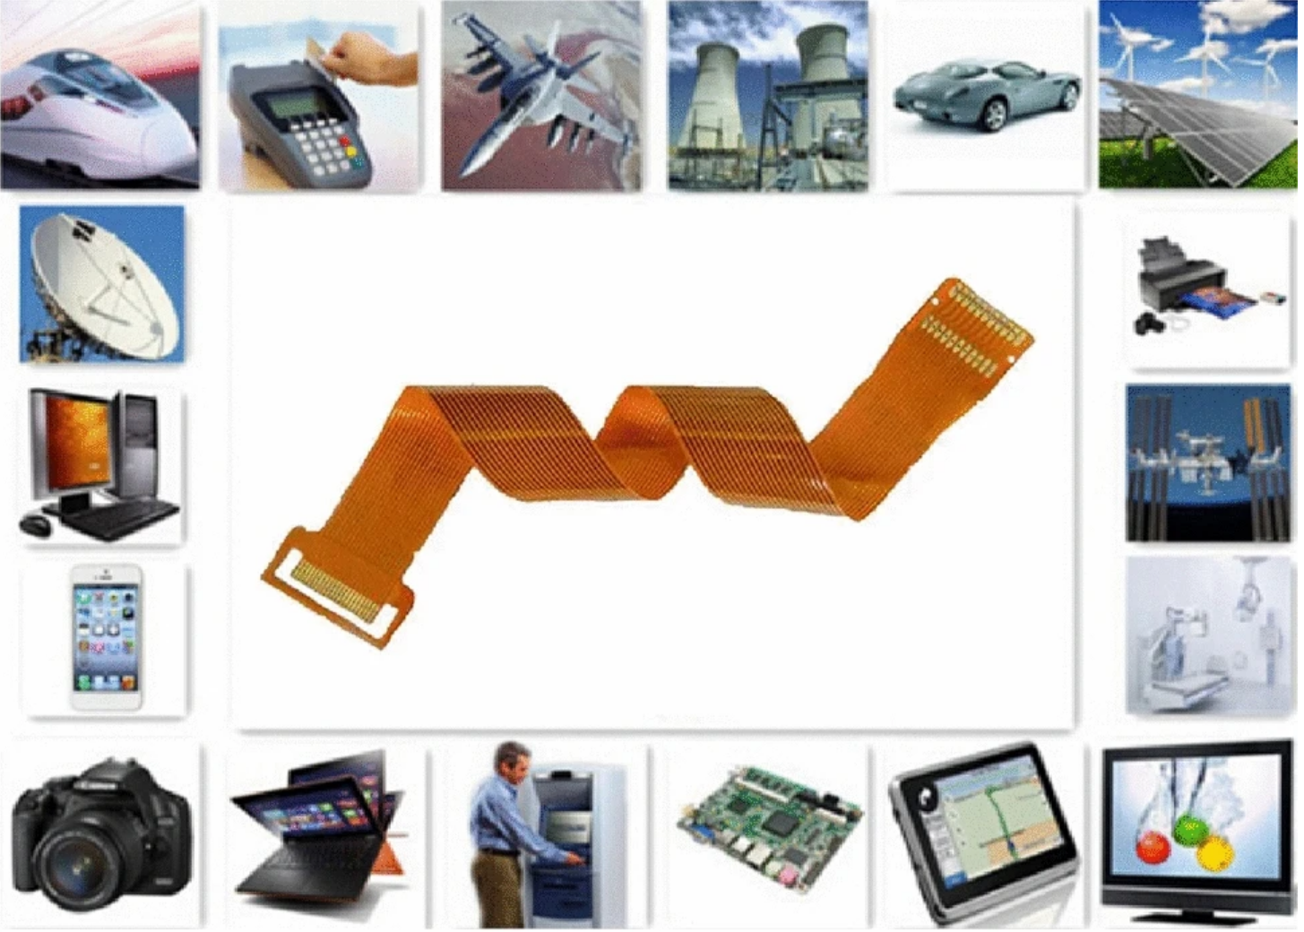
电路板设计概述——电路的物理载体③
柔性印刷电路板的常见应用：
柔性PCB正广泛应用于各个领域。在这些应用中，柔性PCB的技术优势大于其高成本的劣势，而其优化的设计可以克服相关挑战。
Notes:
印刷电子是基于印刷原理制造电子设备的技术[1]。与传统印刷技术不同，印刷机中使用的油墨是具有导电、介电、半导体或磁性的电子材料。印刷电子与有机电子、塑料电子、柔性电子和纸电子等多个领域密切相关[2]，这意味着不仅可以在硅和玻璃上印刷电路，还可以在塑料、纸张和更柔性的基板上印刷电路。生产柔性电子产品的方法之一是将导电材料直接印刷到柔性基板上。经典的柔性电子是指将有机/无机电子器件沉积在柔性基板上形成电路的技术[3]。虽然刚性电路板可以保护电子元件免受损坏，但它限制了电子产品的延展性和柔韧性。柔性电子具有柔软、延展性好、制造成本低等优点，可在信息、能源、医学和国防技术领域提供智能传感器、执行器、柔性显示器、有机发光二极管 (OLED) 等。与传统的刚性微电子相比，柔性电子最显著的特点是其柔韧性，这使得它们可拉伸、保形、便携、可穿戴，并易于快速打印 [4,5,6,7,8]。由于柔性电子在电气、可打印、生物医学和传感特性方面的独特优势，它可以在电子元件 [9]、打印技术、植入式设备 [10] 和健康监测器 [11] 等领域得到广泛应用，具体用途包括天线 [12]、眼球摄像头 [13] 和压力传感器 [14] 等。如今，人们已采用两种常见策略来提高电子产品的柔软度 [15]。一种是将坚硬的导电材料嵌入到可拉伸的基底上，例如聚二甲基硅氧烷 (PDMS)。Rogers 等人引入了一种复杂的波浪结构来保持电路的可拉伸性，当应力作用于柔软的基底上时，它可以吸收较大的张力 [16,17]。另一种是使用固有可拉伸的导体来形成电路 [18]。Russo 等人展示了一种使用导电银墨水连接电路的方法，这种方法可以直接在纸上书写导电文字以连接发光二极管 (LED) 阵列和三维 (3D) 天线 [12]。显然，柔性印刷电子 (FPE) 结合了柔性电子和印刷电子的特点。通过这种方式，人们可以快速制造出功能齐全的柔性电子设备。随着印刷技术的成熟，柔性印刷已成为研究的热门话题。目前已经出现了几种典型的印刷技术，例如敲击模式印刷[18]、气溶胶喷射印刷、卷对卷技术[19]、喷墨印刷[20]以及微笔和刷子印刷[21,22]。其中，微笔也许是最简单的方法：将电墨水泵入墨盒中直接写出导电文字。这使得在 A4 纸上绘制电路图成为可能。微笔明显降低了电路生产的复杂性并提高了电子电路制造的效率。FPE 在不同领域取得了重大成就，例如柔性显示设备[23]、薄膜太阳能电池[24,25]、大面积传感器和驱动器[26,27]、电子皮肤[28]、可穿戴电子和生物假肢设备[29]、自充电系统[30]、自供电无线监控[31]等。如果电路具有柔软性、顺应性、可拉伸性和便携性等特性，则可以称其为可弯曲电子设备。与此同时，许多实验室已经开发出具有柔性的电子设备，如弯曲显示器[32]、折叠电池[9]、软场效应晶体管[33]、可拉伸导线[34]等。FPE还可以用于健康监测、医学检查、生命体征检测和其他日常生活需求。柔性生物医学设备已广泛应用于植入式设备[10]、神经连接[35,36]、健康监测[11]和可穿戴医疗设备领域。FPE还用于生物传感，其中最重要的应用是电子皮肤（E-skin），如压力映射[37]、自愈传感器[38]、假肢[39]、压力传感器[14]等。许多研究机构正在研究应用于柔性电子皮肤的不同材料。在鲍哲南的实验室，他们发明了一种受皮肤启发的人工机械感受器系统，该受体可以将压力刺激信号转化为人类神经元可以感知的电生理信号[40]
在电子电路设计领域，必须特别注意柔性印刷电路的使用和放置。这些组件以其在各种应用中的灵活性和适应性而闻名，需要小心处理和战略定位以确保最佳性能和使用寿命21。这种谨慎方法的原因是多方面的：在柔性印刷电路 (FPC) 的设计中，必须解决几个问题以确保其耐用性和功能性。首先，FPC 本质上比刚性对应物更脆弱，容易受到机械损坏，例如裂缝或断裂22，尤其是在受到外部应力或力23 时。在 FPC 可能接触其他组件的环境中，尤其是在容易移动或振动的环境中，这种脆弱性会加剧。战略性的物理分离可以显著降低此类损坏的风险。此外，当 FPC 放置得太靠近其他电子元件（尤其是那些产生强电磁场的电子元件）时，FPC 面临着电气干扰的挑战24。这种干扰会破坏 FPC 上电路的正常运行，导致故障或效率低下。此外，保持信号完整性至关重要25，因为与其他组件的距离太近可能会导致信号丢失或干扰，这在高频或精密应用中至关重要，因为信号清晰度和完整性至关重要。有效的热管理是另一个关键考虑因素26,27。如果 FPC 的位置太靠近发热组件，由此产生的高温会对其性能和寿命产生不利影响。足够的间距对于促进适当的散热和防止热过载至关重要，热过载会降低 FPC 的材料和电路性能。最后，FPC 独特的灵活性使它们可以弯曲或弯曲以适应特定的设计，但这种弯曲应该小心控制28。过度的曲率会对材料施加不当的压力，增加随着时间的推移疲劳和损坏的风险29。正确管理曲率对于保持 FPC 的结构完整性至关重要。总之，FPC 的战略性放置和处理在电路设计中至关重要。这不仅涉及避免与其他组件的物理接触，还需要考虑电磁兼容性、信号完整性30、热管理31和机械应力32,33,34等方面。这些考虑因素是设计过程不可或缺的，可确保 FPC 在预期应用中有效可靠地发挥作用。对 FPC 相关的细微差别的详细了解对于电子设计领域的专业人士至关重要，值得在学术和技术文献中进行深入讨论。在 FPC 力学和变形领域，John 等人35 深入研究了与弯曲、成型和弯曲印刷电路相关的机械和材料挑战，特别是针对非玻璃编织材料。他们的研究全面分析了弯曲过程中应变对铜层的影响及其对静态和动态应用的影响，强调了了解材料特性和铜在机械应力下的行为的重要性。同时，Hirotaka 等人 36 研究了基于 FPC 的平面倒置 F 天线 (PIFA) 的性能特征，重点研究了它在受到机械变形时保持稳定辐射模式和效率的稳健性。他们的研究结果证实了天线适用于紧凑型移动设备，且性能下降最小。此外，Ping 等人 22 确定了 FPC 应用中常见的故障模式，例如通孔互连问题、走线裂缝和黑垫现象。他们提出了通过改进制造工艺、机械设计和动态应力分布来提高 FPC 可靠性和质量的方法。总的来说，这些研究阐明了 FPC 在先进电子领域设计和应用方面取得的重大进展和持续存在的挑战。基于这些对 FPC 力学和变形的基础见解，进一步的研究专门针对柔性印刷电路板 (FPCB) 的复杂性。最近的研究为这一领域做出了重大贡献。 Chong 等人 37 深入研究了热条件下的传热和变形方面，使用流体结构相互作用进行模拟。Leong 等人 38 旨在采用先进的方法优化 FPCB 以减轻应力和挠度。Alexander 39 专注于 FPC 的机械可靠性，特别是在动态环境中，将疲劳测试与计算分析相结合。Liu 等人 40 研究了影响 FPC 弯曲的因素，揭示了为材料和设计选择提供了重要见解。Zhang 等人 41 探索了高加速度下刚挠结合 PCB 的可靠性，揭示了应力动力学。Lall 等人 42 研究了焊接过程中的变形挑战，而 Muhammad 等人 43 评估了 FPCB 的焊接后可靠性，强调了制造复杂性。这些研究共同促进了对微电子领域 FPCB 的理解和设计。这项研究解决了理解和应用 FPC 变形的关键差距。我们对不同条件下的 FPC 曲率进行了广泛分析，这是以前研究不足的领域。我们的方法结合了使用 Abaqus 2020 进行变形行为分析的有限元法 (FEM) 模拟和高级数学建模来检查 FPC 上的曲率和空间分离。在我们的研究中，我们采用了雅可比矩阵迭代法，大大提高了预测 FPC 曲率的精度。我们的发现对 FPC 的设计和制造具有重要意义。它们强调了在 FPC 和相邻组件之间保持自由接触空间以及优化曲率的必要性。这种方法对于防止机械应力、散热效率低下和物理损坏等问题至关重要，这些问题都会对电路功能和整体设备可靠性产生不利影响。此外，我们的研究确定了 FPC 的理想长度，以最大限度地减少最大曲率，从而实现灵活性、结构完整性和可靠性之间的平衡。总之，我们的研究标志着 FPC 研究的重大进步，提供了新的见解和方法。它旨在提高对各种条件下 FPC 行为的理解，为未来的 FPC 设计和应用增强奠定基础，为电子设计和制造领域的设备寿命和性能做出重大贡献。
图 1. 基于液态金属的个性化柔性印刷电子产品。“可植入设备”：液态金属神经连接 [35] (https://arxiv.org/abs/1404.5931)；可注射 3D 生物电极 [54]（经 Jin, C.; Liu, J. et al. 许可转载，在目标生物组织中可注射 3D 制造医疗电子产品；由 Scientific Reports 于 2013 年发表。）；液态金属重连神经的电生理测量 [36]；“电皮肤”：人体上的液态金属电路 [55]（经 Guo, C.; Liu, J. et al. 许可转载，通过液态金属喷涂和预先设计的掩模在皮肤基底上快速图案化导电元件作为生理测试设备；由 Journal of Mterials Chemistry B 于 2014 年发表。）；人体皮肤上的液态金属标签 [56]（经 Jeong, S.H.; Wu, Z. et al., Liquid Alloy Printing of Microfluidic Stable Electronics 许可转载；Lab on a Chip，2012 年出版）；通过液态金属电极进行心电图测试 [57]（经 Yu, Y.; Zhang, J.; Liu, J., Biomedical Implementation of Liquid Metal Ink as Drawable ECG Electrode and Skin Circuit 许可转载；PLoS ONE，2013 年出版）；“可穿戴生物电子学”：液态金属腕带 [58]（经 Wang, Q.; Yu, Y.; Yang, J.; Liu, J., Fast Fabrication of Flexible Functional Circuits based on Liquid Metal Dual-Trans Printing 许可转载；Advanced Material，2015 年出版）；可穿戴数据手套 [59]（经 Matsuzaki, R.; Tabayashi, K. 许可转载，用于可穿戴电子产品的高拉伸、全局和分布式局部应变传感线，使用增益电极；Advanced Functional Material，2015 年出版）；鞋类嵌入式微流体能量收集 [60]（经 Krupenkin, T.; Taylor, J.A. 许可转载，反向电润湿作为高功率能量收集的新方法；Nature Communication，2011 年出版）目前主要以镓及其合金为代表，具有电阻率高、弯曲性强、粘附性低、表面张力大等特性，在当代电子学中，柔性印刷电路 (FPC) 已成为关键，改变了电子设备的设计和功能 1,2,3。这些电路超越了传统的刚性柔性印刷电路板 (PCB)，由于采用聚酰亚胺等柔韧的高质量材料构造，因此具有无与伦比的灵活性和适应性。它们能够折叠或扭曲成小空间或不规则空间，从而提高了在物理压力下的耐用性。FPC 的空间和重量效率特别有利，可将多个刚性板和线路整合成更轻、更紧凑的组件 4、5、6。这在航空航天、可穿戴技术和移动设备等必须减少空间和重量的领域至关重要。此外，它们固有的灵活性使它们可用于动态应用，而不会牺牲电路性能或完整性。它们的应用涵盖各个行业，如图 17 所示。在医疗领域，FPC 有助于实现传感器和植入物等紧凑、灵活的设备，从而提高患者的舒适度和效率 8、9、10、11。汽车行业将它们用于仪表板显示器和传感器网络等系统中，看重它们对振动和温度变化的抵抗力。在消费电子产品中，FPC 是智能手机、平板电脑和笔记本电脑实现轻薄化的关键12、13、14、15。此外，它们也是新兴柔性和可穿戴电子产品领域的核心，可实现符合人体工程学设计和人体运动的创新设备16、17、18、19、20。

Slide 34
电路板设计概述——电路的物理载体③
柔性印刷电路板的常见应用：
消费类电子设备
电路形状和尺寸需符合设备的形状，同时要保持尽可能小的尺寸。从计算器到手机，设计人员通过使用柔性电子设备，在性能和美观之间取得平衡。
Notes:
印刷电子是基于印刷原理制造电子设备的技术[1]。与传统印刷技术不同，印刷机中使用的油墨是具有导电、介电、半导体或磁性的电子材料。印刷电子与有机电子、塑料电子、柔性电子和纸电子等多个领域密切相关[2]，这意味着不仅可以在硅和玻璃上印刷电路，还可以在塑料、纸张和更柔性的基板上印刷电路。生产柔性电子产品的方法之一是将导电材料直接印刷到柔性基板上。经典的柔性电子是指将有机/无机电子器件沉积在柔性基板上形成电路的技术[3]。虽然刚性电路板可以保护电子元件免受损坏，但它限制了电子产品的延展性和柔韧性。柔性电子具有柔软、延展性好、制造成本低等优点，可在信息、能源、医学和国防技术领域提供智能传感器、执行器、柔性显示器、有机发光二极管 (OLED) 等。与传统的刚性微电子相比，柔性电子最显著的特点是其柔韧性，这使得它们可拉伸、保形、便携、可穿戴，并易于快速打印 [4,5,6,7,8]。由于柔性电子在电气、可打印、生物医学和传感特性方面的独特优势，它可以在电子元件 [9]、打印技术、植入式设备 [10] 和健康监测器 [11] 等领域得到广泛应用，具体用途包括天线 [12]、眼球摄像头 [13] 和压力传感器 [14] 等。如今，人们已采用两种常见策略来提高电子产品的柔软度 [15]。一种是将坚硬的导电材料嵌入到可拉伸的基底上，例如聚二甲基硅氧烷 (PDMS)。Rogers 等人引入了一种复杂的波浪结构来保持电路的可拉伸性，当应力作用于柔软的基底上时，它可以吸收较大的张力 [16,17]。另一种是使用固有可拉伸的导体来形成电路 [18]。Russo 等人展示了一种使用导电银墨水连接电路的方法，这种方法可以直接在纸上书写导电文字以连接发光二极管 (LED) 阵列和三维 (3D) 天线 [12]。显然，柔性印刷电子 (FPE) 结合了柔性电子和印刷电子的特点。通过这种方式，人们可以快速制造出功能齐全的柔性电子设备。随着印刷技术的成熟，柔性印刷已成为研究的热门话题。目前已经出现了几种典型的印刷技术，例如敲击模式印刷[18]、气溶胶喷射印刷、卷对卷技术[19]、喷墨印刷[20]以及微笔和刷子印刷[21,22]。其中，微笔也许是最简单的方法：将电墨水泵入墨盒中直接写出导电文字。这使得在 A4 纸上绘制电路图成为可能。微笔明显降低了电路生产的复杂性并提高了电子电路制造的效率。FPE 在不同领域取得了重大成就，例如柔性显示设备[23]、薄膜太阳能电池[24,25]、大面积传感器和驱动器[26,27]、电子皮肤[28]、可穿戴电子和生物假肢设备[29]、自充电系统[30]、自供电无线监控[31]等。如果电路具有柔软性、顺应性、可拉伸性和便携性等特性，则可以称其为可弯曲电子设备。与此同时，许多实验室已经开发出具有柔性的电子设备，如弯曲显示器[32]、折叠电池[9]、软场效应晶体管[33]、可拉伸导线[34]等。FPE还可以用于健康监测、医学检查、生命体征检测和其他日常生活需求。柔性生物医学设备已广泛应用于植入式设备[10]、神经连接[35,36]、健康监测[11]和可穿戴医疗设备领域。FPE还用于生物传感，其中最重要的应用是电子皮肤（E-skin），如压力映射[37]、自愈传感器[38]、假肢[39]、压力传感器[14]等。许多研究机构正在研究应用于柔性电子皮肤的不同材料。在鲍哲南的实验室，他们发明了一种受皮肤启发的人工机械感受器系统，该受体可以将压力刺激信号转化为人类神经元可以感知的电生理信号[40]
在电子电路设计领域，必须特别注意柔性印刷电路的使用和放置。这些组件以其在各种应用中的灵活性和适应性而闻名，需要小心处理和战略定位以确保最佳性能和使用寿命21。这种谨慎方法的原因是多方面的：在柔性印刷电路 (FPC) 的设计中，必须解决几个问题以确保其耐用性和功能性。首先，FPC 本质上比刚性对应物更脆弱，容易受到机械损坏，例如裂缝或断裂22，尤其是在受到外部应力或力23 时。在 FPC 可能接触其他组件的环境中，尤其是在容易移动或振动的环境中，这种脆弱性会加剧。战略性的物理分离可以显著降低此类损坏的风险。此外，当 FPC 放置得太靠近其他电子元件（尤其是那些产生强电磁场的电子元件）时，FPC 面临着电气干扰的挑战24。这种干扰会破坏 FPC 上电路的正常运行，导致故障或效率低下。此外，保持信号完整性至关重要25，因为与其他组件的距离太近可能会导致信号丢失或干扰，这在高频或精密应用中至关重要，因为信号清晰度和完整性至关重要。有效的热管理是另一个关键考虑因素26,27。如果 FPC 的位置太靠近发热组件，由此产生的高温会对其性能和寿命产生不利影响。足够的间距对于促进适当的散热和防止热过载至关重要，热过载会降低 FPC 的材料和电路性能。最后，FPC 独特的灵活性使它们可以弯曲或弯曲以适应特定的设计，但这种弯曲应该小心控制28。过度的曲率会对材料施加不当的压力，增加随着时间的推移疲劳和损坏的风险29。正确管理曲率对于保持 FPC 的结构完整性至关重要。总之，FPC 的战略性放置和处理在电路设计中至关重要。这不仅涉及避免与其他组件的物理接触，还需要考虑电磁兼容性、信号完整性30、热管理31和机械应力32,33,34等方面。这些考虑因素是设计过程不可或缺的，可确保 FPC 在预期应用中有效可靠地发挥作用。对 FPC 相关的细微差别的详细了解对于电子设计领域的专业人士至关重要，值得在学术和技术文献中进行深入讨论。在 FPC 力学和变形领域，John 等人35 深入研究了与弯曲、成型和弯曲印刷电路相关的机械和材料挑战，特别是针对非玻璃编织材料。他们的研究全面分析了弯曲过程中应变对铜层的影响及其对静态和动态应用的影响，强调了了解材料特性和铜在机械应力下的行为的重要性。同时，Hirotaka 等人 36 研究了基于 FPC 的平面倒置 F 天线 (PIFA) 的性能特征，重点研究了它在受到机械变形时保持稳定辐射模式和效率的稳健性。他们的研究结果证实了天线适用于紧凑型移动设备，且性能下降最小。此外，Ping 等人 22 确定了 FPC 应用中常见的故障模式，例如通孔互连问题、走线裂缝和黑垫现象。他们提出了通过改进制造工艺、机械设计和动态应力分布来提高 FPC 可靠性和质量的方法。总的来说，这些研究阐明了 FPC 在先进电子领域设计和应用方面取得的重大进展和持续存在的挑战。基于这些对 FPC 力学和变形的基础见解，进一步的研究专门针对柔性印刷电路板 (FPCB) 的复杂性。最近的研究为这一领域做出了重大贡献。 Chong 等人 37 深入研究了热条件下的传热和变形方面，使用流体结构相互作用进行模拟。Leong 等人 38 旨在采用先进的方法优化 FPCB 以减轻应力和挠度。Alexander 39 专注于 FPC 的机械可靠性，特别是在动态环境中，将疲劳测试与计算分析相结合。Liu 等人 40 研究了影响 FPC 弯曲的因素，揭示了为材料和设计选择提供了重要见解。Zhang 等人 41 探索了高加速度下刚挠结合 PCB 的可靠性，揭示了应力动力学。Lall 等人 42 研究了焊接过程中的变形挑战，而 Muhammad 等人 43 评估了 FPCB 的焊接后可靠性，强调了制造复杂性。这些研究共同促进了对微电子领域 FPCB 的理解和设计。这项研究解决了理解和应用 FPC 变形的关键差距。我们对不同条件下的 FPC 曲率进行了广泛分析，这是以前研究不足的领域。我们的方法结合了使用 Abaqus 2020 进行变形行为分析的有限元法 (FEM) 模拟和高级数学建模来检查 FPC 上的曲率和空间分离。在我们的研究中，我们采用了雅可比矩阵迭代法，大大提高了预测 FPC 曲率的精度。我们的发现对 FPC 的设计和制造具有重要意义。它们强调了在 FPC 和相邻组件之间保持自由接触空间以及优化曲率的必要性。这种方法对于防止机械应力、散热效率低下和物理损坏等问题至关重要，这些问题都会对电路功能和整体设备可靠性产生不利影响。此外，我们的研究确定了 FPC 的理想长度，以最大限度地减少最大曲率，从而实现灵活性、结构完整性和可靠性之间的平衡。总之，我们的研究标志着 FPC 研究的重大进步，提供了新的见解和方法。它旨在提高对各种条件下 FPC 行为的理解，为未来的 FPC 设计和应用增强奠定基础，为电子设计和制造领域的设备寿命和性能做出重大贡献。
图 1. 基于液态金属的个性化柔性印刷电子产品。“可植入设备”：液态金属神经连接 [35] (https://arxiv.org/abs/1404.5931)；可注射 3D 生物电极 [54]（经 Jin, C.; Liu, J. et al. 许可转载，在目标生物组织中可注射 3D 制造医疗电子产品；由 Scientific Reports 于 2013 年发表。）；液态金属重连神经的电生理测量 [36]；“电皮肤”：人体上的液态金属电路 [55]（经 Guo, C.; Liu, J. et al. 许可转载，通过液态金属喷涂和预先设计的掩模在皮肤基底上快速图案化导电元件作为生理测试设备；由 Journal of Mterials Chemistry B 于 2014 年发表。）；人体皮肤上的液态金属标签 [56]（经 Jeong, S.H.; Wu, Z. et al., Liquid Alloy Printing of Microfluidic Stable Electronics 许可转载；Lab on a Chip，2012 年出版）；通过液态金属电极进行心电图测试 [57]（经 Yu, Y.; Zhang, J.; Liu, J., Biomedical Implementation of Liquid Metal Ink as Drawable ECG Electrode and Skin Circuit 许可转载；PLoS ONE，2013 年出版）；“可穿戴生物电子学”：液态金属腕带 [58]（经 Wang, Q.; Yu, Y.; Yang, J.; Liu, J., Fast Fabrication of Flexible Functional Circuits based on Liquid Metal Dual-Trans Printing 许可转载；Advanced Material，2015 年出版）；可穿戴数据手套 [59]（经 Matsuzaki, R.; Tabayashi, K. 许可转载，用于可穿戴电子产品的高拉伸、全局和分布式局部应变传感线，使用增益电极；Advanced Functional Material，2015 年出版）；鞋类嵌入式微流体能量收集 [60]（经 Krupenkin, T.; Taylor, J.A. 许可转载，反向电润湿作为高功率能量收集的新方法；Nature Communication，2011 年出版）目前主要以镓及其合金为代表，具有电阻率高、弯曲性强、粘附性低、表面张力大等特性，在当代电子学中，柔性印刷电路 (FPC) 已成为关键，改变了电子设备的设计和功能 1,2,3。这些电路超越了传统的刚性柔性印刷电路板 (PCB)，由于采用聚酰亚胺等柔韧的高质量材料构造，因此具有无与伦比的灵活性和适应性。它们能够折叠或扭曲成小空间或不规则空间，从而提高了在物理压力下的耐用性。FPC 的空间和重量效率特别有利，可将多个刚性板和线路整合成更轻、更紧凑的组件 4、5、6。这在航空航天、可穿戴技术和移动设备等必须减少空间和重量的领域至关重要。此外，它们固有的灵活性使它们可用于动态应用，而不会牺牲电路性能或完整性。它们的应用涵盖各个行业，如图 17 所示。在医疗领域，FPC 有助于实现传感器和植入物等紧凑、灵活的设备，从而提高患者的舒适度和效率 8、9、10、11。汽车行业将它们用于仪表板显示器和传感器网络等系统中，看重它们对振动和温度变化的抵抗力。在消费电子产品中，FPC 是智能手机、平板电脑和笔记本电脑实现轻薄化的关键12、13、14、15。此外，它们也是新兴柔性和可穿戴电子产品领域的核心，可实现符合人体工程学设计和人体运动的创新设备16、17、18、19、20。

Slide 35
电路板设计概述——电路的物理载体③
柔性印刷电路板的常见应用：
汽车应用
能够适应紧凑封装的抗震动和耐热型FPC；
能够利用相互不同角度的连接器来连接不在同一平面上的组件；
工业传感器设计
FPC高效连接器件，能够承受由传感器监控的工业机械的热影响和振动影响
Notes:
印刷电子是基于印刷原理制造电子设备的技术[1]。与传统印刷技术不同，印刷机中使用的油墨是具有导电、介电、半导体或磁性的电子材料。印刷电子与有机电子、塑料电子、柔性电子和纸电子等多个领域密切相关[2]，这意味着不仅可以在硅和玻璃上印刷电路，还可以在塑料、纸张和更柔性的基板上印刷电路。生产柔性电子产品的方法之一是将导电材料直接印刷到柔性基板上。经典的柔性电子是指将有机/无机电子器件沉积在柔性基板上形成电路的技术[3]。虽然刚性电路板可以保护电子元件免受损坏，但它限制了电子产品的延展性和柔韧性。柔性电子具有柔软、延展性好、制造成本低等优点，可在信息、能源、医学和国防技术领域提供智能传感器、执行器、柔性显示器、有机发光二极管 (OLED) 等。与传统的刚性微电子相比，柔性电子最显著的特点是其柔韧性，这使得它们可拉伸、保形、便携、可穿戴，并易于快速打印 [4,5,6,7,8]。由于柔性电子在电气、可打印、生物医学和传感特性方面的独特优势，它可以在电子元件 [9]、打印技术、植入式设备 [10] 和健康监测器 [11] 等领域得到广泛应用，具体用途包括天线 [12]、眼球摄像头 [13] 和压力传感器 [14] 等。如今，人们已采用两种常见策略来提高电子产品的柔软度 [15]。一种是将坚硬的导电材料嵌入到可拉伸的基底上，例如聚二甲基硅氧烷 (PDMS)。Rogers 等人引入了一种复杂的波浪结构来保持电路的可拉伸性，当应力作用于柔软的基底上时，它可以吸收较大的张力 [16,17]。另一种是使用固有可拉伸的导体来形成电路 [18]。Russo 等人展示了一种使用导电银墨水连接电路的方法，这种方法可以直接在纸上书写导电文字以连接发光二极管 (LED) 阵列和三维 (3D) 天线 [12]。显然，柔性印刷电子 (FPE) 结合了柔性电子和印刷电子的特点。通过这种方式，人们可以快速制造出功能齐全的柔性电子设备。随着印刷技术的成熟，柔性印刷已成为研究的热门话题。目前已经出现了几种典型的印刷技术，例如敲击模式印刷[18]、气溶胶喷射印刷、卷对卷技术[19]、喷墨印刷[20]以及微笔和刷子印刷[21,22]。其中，微笔也许是最简单的方法：将电墨水泵入墨盒中直接写出导电文字。这使得在 A4 纸上绘制电路图成为可能。微笔明显降低了电路生产的复杂性并提高了电子电路制造的效率。FPE 在不同领域取得了重大成就，例如柔性显示设备[23]、薄膜太阳能电池[24,25]、大面积传感器和驱动器[26,27]、电子皮肤[28]、可穿戴电子和生物假肢设备[29]、自充电系统[30]、自供电无线监控[31]等。如果电路具有柔软性、顺应性、可拉伸性和便携性等特性，则可以称其为可弯曲电子设备。与此同时，许多实验室已经开发出具有柔性的电子设备，如弯曲显示器[32]、折叠电池[9]、软场效应晶体管[33]、可拉伸导线[34]等。FPE还可以用于健康监测、医学检查、生命体征检测和其他日常生活需求。柔性生物医学设备已广泛应用于植入式设备[10]、神经连接[35,36]、健康监测[11]和可穿戴医疗设备领域。FPE还用于生物传感，其中最重要的应用是电子皮肤（E-skin），如压力映射[37]、自愈传感器[38]、假肢[39]、压力传感器[14]等。许多研究机构正在研究应用于柔性电子皮肤的不同材料。在鲍哲南的实验室，他们发明了一种受皮肤启发的人工机械感受器系统，该受体可以将压力刺激信号转化为人类神经元可以感知的电生理信号[40]
在电子电路设计领域，必须特别注意柔性印刷电路的使用和放置。这些组件以其在各种应用中的灵活性和适应性而闻名，需要小心处理和战略定位以确保最佳性能和使用寿命21。这种谨慎方法的原因是多方面的：在柔性印刷电路 (FPC) 的设计中，必须解决几个问题以确保其耐用性和功能性。首先，FPC 本质上比刚性对应物更脆弱，容易受到机械损坏，例如裂缝或断裂22，尤其是在受到外部应力或力23 时。在 FPC 可能接触其他组件的环境中，尤其是在容易移动或振动的环境中，这种脆弱性会加剧。战略性的物理分离可以显著降低此类损坏的风险。此外，当 FPC 放置得太靠近其他电子元件（尤其是那些产生强电磁场的电子元件）时，FPC 面临着电气干扰的挑战24。这种干扰会破坏 FPC 上电路的正常运行，导致故障或效率低下。此外，保持信号完整性至关重要25，因为与其他组件的距离太近可能会导致信号丢失或干扰，这在高频或精密应用中至关重要，因为信号清晰度和完整性至关重要。有效的热管理是另一个关键考虑因素26,27。如果 FPC 的位置太靠近发热组件，由此产生的高温会对其性能和寿命产生不利影响。足够的间距对于促进适当的散热和防止热过载至关重要，热过载会降低 FPC 的材料和电路性能。最后，FPC 独特的灵活性使它们可以弯曲或弯曲以适应特定的设计，但这种弯曲应该小心控制28。过度的曲率会对材料施加不当的压力，增加随着时间的推移疲劳和损坏的风险29。正确管理曲率对于保持 FPC 的结构完整性至关重要。总之，FPC 的战略性放置和处理在电路设计中至关重要。这不仅涉及避免与其他组件的物理接触，还需要考虑电磁兼容性、信号完整性30、热管理31和机械应力32,33,34等方面。这些考虑因素是设计过程不可或缺的，可确保 FPC 在预期应用中有效可靠地发挥作用。对 FPC 相关的细微差别的详细了解对于电子设计领域的专业人士至关重要，值得在学术和技术文献中进行深入讨论。在 FPC 力学和变形领域，John 等人35 深入研究了与弯曲、成型和弯曲印刷电路相关的机械和材料挑战，特别是针对非玻璃编织材料。他们的研究全面分析了弯曲过程中应变对铜层的影响及其对静态和动态应用的影响，强调了了解材料特性和铜在机械应力下的行为的重要性。同时，Hirotaka 等人 36 研究了基于 FPC 的平面倒置 F 天线 (PIFA) 的性能特征，重点研究了它在受到机械变形时保持稳定辐射模式和效率的稳健性。他们的研究结果证实了天线适用于紧凑型移动设备，且性能下降最小。此外，Ping 等人 22 确定了 FPC 应用中常见的故障模式，例如通孔互连问题、走线裂缝和黑垫现象。他们提出了通过改进制造工艺、机械设计和动态应力分布来提高 FPC 可靠性和质量的方法。总的来说，这些研究阐明了 FPC 在先进电子领域设计和应用方面取得的重大进展和持续存在的挑战。基于这些对 FPC 力学和变形的基础见解，进一步的研究专门针对柔性印刷电路板 (FPCB) 的复杂性。最近的研究为这一领域做出了重大贡献。 Chong 等人 37 深入研究了热条件下的传热和变形方面，使用流体结构相互作用进行模拟。Leong 等人 38 旨在采用先进的方法优化 FPCB 以减轻应力和挠度。Alexander 39 专注于 FPC 的机械可靠性，特别是在动态环境中，将疲劳测试与计算分析相结合。Liu 等人 40 研究了影响 FPC 弯曲的因素，揭示了为材料和设计选择提供了重要见解。Zhang 等人 41 探索了高加速度下刚挠结合 PCB 的可靠性，揭示了应力动力学。Lall 等人 42 研究了焊接过程中的变形挑战，而 Muhammad 等人 43 评估了 FPCB 的焊接后可靠性，强调了制造复杂性。这些研究共同促进了对微电子领域 FPCB 的理解和设计。这项研究解决了理解和应用 FPC 变形的关键差距。我们对不同条件下的 FPC 曲率进行了广泛分析，这是以前研究不足的领域。我们的方法结合了使用 Abaqus 2020 进行变形行为分析的有限元法 (FEM) 模拟和高级数学建模来检查 FPC 上的曲率和空间分离。在我们的研究中，我们采用了雅可比矩阵迭代法，大大提高了预测 FPC 曲率的精度。我们的发现对 FPC 的设计和制造具有重要意义。它们强调了在 FPC 和相邻组件之间保持自由接触空间以及优化曲率的必要性。这种方法对于防止机械应力、散热效率低下和物理损坏等问题至关重要，这些问题都会对电路功能和整体设备可靠性产生不利影响。此外，我们的研究确定了 FPC 的理想长度，以最大限度地减少最大曲率，从而实现灵活性、结构完整性和可靠性之间的平衡。总之，我们的研究标志着 FPC 研究的重大进步，提供了新的见解和方法。它旨在提高对各种条件下 FPC 行为的理解，为未来的 FPC 设计和应用增强奠定基础，为电子设计和制造领域的设备寿命和性能做出重大贡献。
图 1. 基于液态金属的个性化柔性印刷电子产品。“可植入设备”：液态金属神经连接 [35] (https://arxiv.org/abs/1404.5931)；可注射 3D 生物电极 [54]（经 Jin, C.; Liu, J. et al. 许可转载，在目标生物组织中可注射 3D 制造医疗电子产品；由 Scientific Reports 于 2013 年发表。）；液态金属重连神经的电生理测量 [36]；“电皮肤”：人体上的液态金属电路 [55]（经 Guo, C.; Liu, J. et al. 许可转载，通过液态金属喷涂和预先设计的掩模在皮肤基底上快速图案化导电元件作为生理测试设备；由 Journal of Mterials Chemistry B 于 2014 年发表。）；人体皮肤上的液态金属标签 [56]（经 Jeong, S.H.; Wu, Z. et al., Liquid Alloy Printing of Microfluidic Stable Electronics 许可转载；Lab on a Chip，2012 年出版）；通过液态金属电极进行心电图测试 [57]（经 Yu, Y.; Zhang, J.; Liu, J., Biomedical Implementation of Liquid Metal Ink as Drawable ECG Electrode and Skin Circuit 许可转载；PLoS ONE，2013 年出版）；“可穿戴生物电子学”：液态金属腕带 [58]（经 Wang, Q.; Yu, Y.; Yang, J.; Liu, J., Fast Fabrication of Flexible Functional Circuits based on Liquid Metal Dual-Trans Printing 许可转载；Advanced Material，2015 年出版）；可穿戴数据手套 [59]（经 Matsuzaki, R.; Tabayashi, K. 许可转载，用于可穿戴电子产品的高拉伸、全局和分布式局部应变传感线，使用增益电极；Advanced Functional Material，2015 年出版）；鞋类嵌入式微流体能量收集 [60]（经 Krupenkin, T.; Taylor, J.A. 许可转载，反向电润湿作为高功率能量收集的新方法；Nature Communication，2011 年出版）目前主要以镓及其合金为代表，具有电阻率高、弯曲性强、粘附性低、表面张力大等特性，在当代电子学中，柔性印刷电路 (FPC) 已成为关键，改变了电子设备的设计和功能 1,2,3。这些电路超越了传统的刚性柔性印刷电路板 (PCB)，由于采用聚酰亚胺等柔韧的高质量材料构造，因此具有无与伦比的灵活性和适应性。它们能够折叠或扭曲成小空间或不规则空间，从而提高了在物理压力下的耐用性。FPC 的空间和重量效率特别有利，可将多个刚性板和线路整合成更轻、更紧凑的组件 4、5、6。这在航空航天、可穿戴技术和移动设备等必须减少空间和重量的领域至关重要。此外，它们固有的灵活性使它们可用于动态应用，而不会牺牲电路性能或完整性。它们的应用涵盖各个行业，如图 17 所示。在医疗领域，FPC 有助于实现传感器和植入物等紧凑、灵活的设备，从而提高患者的舒适度和效率 8、9、10、11。汽车行业将它们用于仪表板显示器和传感器网络等系统中，看重它们对振动和温度变化的抵抗力。在消费电子产品中，FPC 是智能手机、平板电脑和笔记本电脑实现轻薄化的关键12、13、14、15。此外，它们也是新兴柔性和可穿戴电子产品领域的核心，可实现符合人体工程学设计和人体运动的创新设备16、17、18、19、20。

Slide 36
电路板设计概述——电路的物理载体③
柔性印刷电路板的常见应用：
医疗设备，尤其是可穿戴设备
适应可穿戴设备的重量和尺寸约束；
适应人体有机形状需求；
随着医疗设备变得越来越小型化、功能越来越强大，企业将选择柔性或刚柔结合印刷电路(rigid flexible printed circuit, RFPC)
Notes:
印刷电子是基于印刷原理制造电子设备的技术[1]。与传统印刷技术不同，印刷机中使用的油墨是具有导电、介电、半导体或磁性的电子材料。印刷电子与有机电子、塑料电子、柔性电子和纸电子等多个领域密切相关[2]，这意味着不仅可以在硅和玻璃上印刷电路，还可以在塑料、纸张和更柔性的基板上印刷电路。生产柔性电子产品的方法之一是将导电材料直接印刷到柔性基板上。经典的柔性电子是指将有机/无机电子器件沉积在柔性基板上形成电路的技术[3]。虽然刚性电路板可以保护电子元件免受损坏，但它限制了电子产品的延展性和柔韧性。柔性电子具有柔软、延展性好、制造成本低等优点，可在信息、能源、医学和国防技术领域提供智能传感器、执行器、柔性显示器、有机发光二极管 (OLED) 等。与传统的刚性微电子相比，柔性电子最显著的特点是其柔韧性，这使得它们可拉伸、保形、便携、可穿戴，并易于快速打印 [4,5,6,7,8]。由于柔性电子在电气、可打印、生物医学和传感特性方面的独特优势，它可以在电子元件 [9]、打印技术、植入式设备 [10] 和健康监测器 [11] 等领域得到广泛应用，具体用途包括天线 [12]、眼球摄像头 [13] 和压力传感器 [14] 等。如今，人们已采用两种常见策略来提高电子产品的柔软度 [15]。一种是将坚硬的导电材料嵌入到可拉伸的基底上，例如聚二甲基硅氧烷 (PDMS)。Rogers 等人引入了一种复杂的波浪结构来保持电路的可拉伸性，当应力作用于柔软的基底上时，它可以吸收较大的张力 [16,17]。另一种是使用固有可拉伸的导体来形成电路 [18]。Russo 等人展示了一种使用导电银墨水连接电路的方法，这种方法可以直接在纸上书写导电文字以连接发光二极管 (LED) 阵列和三维 (3D) 天线 [12]。显然，柔性印刷电子 (FPE) 结合了柔性电子和印刷电子的特点。通过这种方式，人们可以快速制造出功能齐全的柔性电子设备。随着印刷技术的成熟，柔性印刷已成为研究的热门话题。目前已经出现了几种典型的印刷技术，例如敲击模式印刷[18]、气溶胶喷射印刷、卷对卷技术[19]、喷墨印刷[20]以及微笔和刷子印刷[21,22]。其中，微笔也许是最简单的方法：将电墨水泵入墨盒中直接写出导电文字。这使得在 A4 纸上绘制电路图成为可能。微笔明显降低了电路生产的复杂性并提高了电子电路制造的效率。FPE 在不同领域取得了重大成就，例如柔性显示设备[23]、薄膜太阳能电池[24,25]、大面积传感器和驱动器[26,27]、电子皮肤[28]、可穿戴电子和生物假肢设备[29]、自充电系统[30]、自供电无线监控[31]等。如果电路具有柔软性、顺应性、可拉伸性和便携性等特性，则可以称其为可弯曲电子设备。与此同时，许多实验室已经开发出具有柔性的电子设备，如弯曲显示器[32]、折叠电池[9]、软场效应晶体管[33]、可拉伸导线[34]等。FPE还可以用于健康监测、医学检查、生命体征检测和其他日常生活需求。柔性生物医学设备已广泛应用于植入式设备[10]、神经连接[35,36]、健康监测[11]和可穿戴医疗设备领域。FPE还用于生物传感，其中最重要的应用是电子皮肤（E-skin），如压力映射[37]、自愈传感器[38]、假肢[39]、压力传感器[14]等。许多研究机构正在研究应用于柔性电子皮肤的不同材料。在鲍哲南的实验室，他们发明了一种受皮肤启发的人工机械感受器系统，该受体可以将压力刺激信号转化为人类神经元可以感知的电生理信号[40]
在电子电路设计领域，必须特别注意柔性印刷电路的使用和放置。这些组件以其在各种应用中的灵活性和适应性而闻名，需要小心处理和战略定位以确保最佳性能和使用寿命21。这种谨慎方法的原因是多方面的：在柔性印刷电路 (FPC) 的设计中，必须解决几个问题以确保其耐用性和功能性。首先，FPC 本质上比刚性对应物更脆弱，容易受到机械损坏，例如裂缝或断裂22，尤其是在受到外部应力或力23 时。在 FPC 可能接触其他组件的环境中，尤其是在容易移动或振动的环境中，这种脆弱性会加剧。战略性的物理分离可以显著降低此类损坏的风险。此外，当 FPC 放置得太靠近其他电子元件（尤其是那些产生强电磁场的电子元件）时，FPC 面临着电气干扰的挑战24。这种干扰会破坏 FPC 上电路的正常运行，导致故障或效率低下。此外，保持信号完整性至关重要25，因为与其他组件的距离太近可能会导致信号丢失或干扰，这在高频或精密应用中至关重要，因为信号清晰度和完整性至关重要。有效的热管理是另一个关键考虑因素26,27。如果 FPC 的位置太靠近发热组件，由此产生的高温会对其性能和寿命产生不利影响。足够的间距对于促进适当的散热和防止热过载至关重要，热过载会降低 FPC 的材料和电路性能。最后，FPC 独特的灵活性使它们可以弯曲或弯曲以适应特定的设计，但这种弯曲应该小心控制28。过度的曲率会对材料施加不当的压力，增加随着时间的推移疲劳和损坏的风险29。正确管理曲率对于保持 FPC 的结构完整性至关重要。总之，FPC 的战略性放置和处理在电路设计中至关重要。这不仅涉及避免与其他组件的物理接触，还需要考虑电磁兼容性、信号完整性30、热管理31和机械应力32,33,34等方面。这些考虑因素是设计过程不可或缺的，可确保 FPC 在预期应用中有效可靠地发挥作用。对 FPC 相关的细微差别的详细了解对于电子设计领域的专业人士至关重要，值得在学术和技术文献中进行深入讨论。在 FPC 力学和变形领域，John 等人35 深入研究了与弯曲、成型和弯曲印刷电路相关的机械和材料挑战，特别是针对非玻璃编织材料。他们的研究全面分析了弯曲过程中应变对铜层的影响及其对静态和动态应用的影响，强调了了解材料特性和铜在机械应力下的行为的重要性。同时，Hirotaka 等人 36 研究了基于 FPC 的平面倒置 F 天线 (PIFA) 的性能特征，重点研究了它在受到机械变形时保持稳定辐射模式和效率的稳健性。他们的研究结果证实了天线适用于紧凑型移动设备，且性能下降最小。此外，Ping 等人 22 确定了 FPC 应用中常见的故障模式，例如通孔互连问题、走线裂缝和黑垫现象。他们提出了通过改进制造工艺、机械设计和动态应力分布来提高 FPC 可靠性和质量的方法。总的来说，这些研究阐明了 FPC 在先进电子领域设计和应用方面取得的重大进展和持续存在的挑战。基于这些对 FPC 力学和变形的基础见解，进一步的研究专门针对柔性印刷电路板 (FPCB) 的复杂性。最近的研究为这一领域做出了重大贡献。 Chong 等人 37 深入研究了热条件下的传热和变形方面，使用流体结构相互作用进行模拟。Leong 等人 38 旨在采用先进的方法优化 FPCB 以减轻应力和挠度。Alexander 39 专注于 FPC 的机械可靠性，特别是在动态环境中，将疲劳测试与计算分析相结合。Liu 等人 40 研究了影响 FPC 弯曲的因素，揭示了为材料和设计选择提供了重要见解。Zhang 等人 41 探索了高加速度下刚挠结合 PCB 的可靠性，揭示了应力动力学。Lall 等人 42 研究了焊接过程中的变形挑战，而 Muhammad 等人 43 评估了 FPCB 的焊接后可靠性，强调了制造复杂性。这些研究共同促进了对微电子领域 FPCB 的理解和设计。这项研究解决了理解和应用 FPC 变形的关键差距。我们对不同条件下的 FPC 曲率进行了广泛分析，这是以前研究不足的领域。我们的方法结合了使用 Abaqus 2020 进行变形行为分析的有限元法 (FEM) 模拟和高级数学建模来检查 FPC 上的曲率和空间分离。在我们的研究中，我们采用了雅可比矩阵迭代法，大大提高了预测 FPC 曲率的精度。我们的发现对 FPC 的设计和制造具有重要意义。它们强调了在 FPC 和相邻组件之间保持自由接触空间以及优化曲率的必要性。这种方法对于防止机械应力、散热效率低下和物理损坏等问题至关重要，这些问题都会对电路功能和整体设备可靠性产生不利影响。此外，我们的研究确定了 FPC 的理想长度，以最大限度地减少最大曲率，从而实现灵活性、结构完整性和可靠性之间的平衡。总之，我们的研究标志着 FPC 研究的重大进步，提供了新的见解和方法。它旨在提高对各种条件下 FPC 行为的理解，为未来的 FPC 设计和应用增强奠定基础，为电子设计和制造领域的设备寿命和性能做出重大贡献。
图 1. 基于液态金属的个性化柔性印刷电子产品。“可植入设备”：液态金属神经连接 [35] (https://arxiv.org/abs/1404.5931)；可注射 3D 生物电极 [54]（经 Jin, C.; Liu, J. et al. 许可转载，在目标生物组织中可注射 3D 制造医疗电子产品；由 Scientific Reports 于 2013 年发表。）；液态金属重连神经的电生理测量 [36]；“电皮肤”：人体上的液态金属电路 [55]（经 Guo, C.; Liu, J. et al. 许可转载，通过液态金属喷涂和预先设计的掩模在皮肤基底上快速图案化导电元件作为生理测试设备；由 Journal of Mterials Chemistry B 于 2014 年发表。）；人体皮肤上的液态金属标签 [56]（经 Jeong, S.H.; Wu, Z. et al., Liquid Alloy Printing of Microfluidic Stable Electronics 许可转载；Lab on a Chip，2012 年出版）；通过液态金属电极进行心电图测试 [57]（经 Yu, Y.; Zhang, J.; Liu, J., Biomedical Implementation of Liquid Metal Ink as Drawable ECG Electrode and Skin Circuit 许可转载；PLoS ONE，2013 年出版）；“可穿戴生物电子学”：液态金属腕带 [58]（经 Wang, Q.; Yu, Y.; Yang, J.; Liu, J., Fast Fabrication of Flexible Functional Circuits based on Liquid Metal Dual-Trans Printing 许可转载；Advanced Material，2015 年出版）；可穿戴数据手套 [59]（经 Matsuzaki, R.; Tabayashi, K. 许可转载，用于可穿戴电子产品的高拉伸、全局和分布式局部应变传感线，使用增益电极；Advanced Functional Material，2015 年出版）；鞋类嵌入式微流体能量收集 [60]（经 Krupenkin, T.; Taylor, J.A. 许可转载，反向电润湿作为高功率能量收集的新方法；Nature Communication，2011 年出版）目前主要以镓及其合金为代表，具有电阻率高、弯曲性强、粘附性低、表面张力大等特性，在当代电子学中，柔性印刷电路 (FPC) 已成为关键，改变了电子设备的设计和功能 1,2,3。这些电路超越了传统的刚性柔性印刷电路板 (PCB)，由于采用聚酰亚胺等柔韧的高质量材料构造，因此具有无与伦比的灵活性和适应性。它们能够折叠或扭曲成小空间或不规则空间，从而提高了在物理压力下的耐用性。FPC 的空间和重量效率特别有利，可将多个刚性板和线路整合成更轻、更紧凑的组件 4、5、6。这在航空航天、可穿戴技术和移动设备等必须减少空间和重量的领域至关重要。此外，它们固有的灵活性使它们可用于动态应用，而不会牺牲电路性能或完整性。它们的应用涵盖各个行业，如图 17 所示。在医疗领域，FPC 有助于实现传感器和植入物等紧凑、灵活的设备，从而提高患者的舒适度和效率 8、9、10、11。汽车行业将它们用于仪表板显示器和传感器网络等系统中，看重它们对振动和温度变化的抵抗力。在消费电子产品中，FPC 是智能手机、平板电脑和笔记本电脑实现轻薄化的关键12、13、14、15。此外，它们也是新兴柔性和可穿戴电子产品领域的核心，可实现符合人体工程学设计和人体运动的创新设备16、17、18、19、20。

Slide 37
电路板设计概述——电路的物理载体③
柔性印刷电路板的常见应用：
微型传感器系统
柔性印刷电路在微型传感器系统中起着至关重要的作用，因为它们容纳了电源、数据处理和传输所需的所有电子元件。
Notes:
印刷电子是基于印刷原理制造电子设备的技术[1]。与传统印刷技术不同，印刷机中使用的油墨是具有导电、介电、半导体或磁性的电子材料。印刷电子与有机电子、塑料电子、柔性电子和纸电子等多个领域密切相关[2]，这意味着不仅可以在硅和玻璃上印刷电路，还可以在塑料、纸张和更柔性的基板上印刷电路。生产柔性电子产品的方法之一是将导电材料直接印刷到柔性基板上。经典的柔性电子是指将有机/无机电子器件沉积在柔性基板上形成电路的技术[3]。虽然刚性电路板可以保护电子元件免受损坏，但它限制了电子产品的延展性和柔韧性。柔性电子具有柔软、延展性好、制造成本低等优点，可在信息、能源、医学和国防技术领域提供智能传感器、执行器、柔性显示器、有机发光二极管 (OLED) 等。与传统的刚性微电子相比，柔性电子最显著的特点是其柔韧性，这使得它们可拉伸、保形、便携、可穿戴，并易于快速打印 [4,5,6,7,8]。由于柔性电子在电气、可打印、生物医学和传感特性方面的独特优势，它可以在电子元件 [9]、打印技术、植入式设备 [10] 和健康监测器 [11] 等领域得到广泛应用，具体用途包括天线 [12]、眼球摄像头 [13] 和压力传感器 [14] 等。如今，人们已采用两种常见策略来提高电子产品的柔软度 [15]。一种是将坚硬的导电材料嵌入到可拉伸的基底上，例如聚二甲基硅氧烷 (PDMS)。Rogers 等人引入了一种复杂的波浪结构来保持电路的可拉伸性，当应力作用于柔软的基底上时，它可以吸收较大的张力 [16,17]。另一种是使用固有可拉伸的导体来形成电路 [18]。Russo 等人展示了一种使用导电银墨水连接电路的方法，这种方法可以直接在纸上书写导电文字以连接发光二极管 (LED) 阵列和三维 (3D) 天线 [12]。显然，柔性印刷电子 (FPE) 结合了柔性电子和印刷电子的特点。通过这种方式，人们可以快速制造出功能齐全的柔性电子设备。随着印刷技术的成熟，柔性印刷已成为研究的热门话题。目前已经出现了几种典型的印刷技术，例如敲击模式印刷[18]、气溶胶喷射印刷、卷对卷技术[19]、喷墨印刷[20]以及微笔和刷子印刷[21,22]。其中，微笔也许是最简单的方法：将电墨水泵入墨盒中直接写出导电文字。这使得在 A4 纸上绘制电路图成为可能。微笔明显降低了电路生产的复杂性并提高了电子电路制造的效率。FPE 在不同领域取得了重大成就，例如柔性显示设备[23]、薄膜太阳能电池[24,25]、大面积传感器和驱动器[26,27]、电子皮肤[28]、可穿戴电子和生物假肢设备[29]、自充电系统[30]、自供电无线监控[31]等。如果电路具有柔软性、顺应性、可拉伸性和便携性等特性，则可以称其为可弯曲电子设备。与此同时，许多实验室已经开发出具有柔性的电子设备，如弯曲显示器[32]、折叠电池[9]、软场效应晶体管[33]、可拉伸导线[34]等。FPE还可以用于健康监测、医学检查、生命体征检测和其他日常生活需求。柔性生物医学设备已广泛应用于植入式设备[10]、神经连接[35,36]、健康监测[11]和可穿戴医疗设备领域。FPE还用于生物传感，其中最重要的应用是电子皮肤（E-skin），如压力映射[37]、自愈传感器[38]、假肢[39]、压力传感器[14]等。许多研究机构正在研究应用于柔性电子皮肤的不同材料。在鲍哲南的实验室，他们发明了一种受皮肤启发的人工机械感受器系统，该受体可以将压力刺激信号转化为人类神经元可以感知的电生理信号[40]
在电子电路设计领域，必须特别注意柔性印刷电路的使用和放置。这些组件以其在各种应用中的灵活性和适应性而闻名，需要小心处理和战略定位以确保最佳性能和使用寿命21。这种谨慎方法的原因是多方面的：在柔性印刷电路 (FPC) 的设计中，必须解决几个问题以确保其耐用性和功能性。首先，FPC 本质上比刚性对应物更脆弱，容易受到机械损坏，例如裂缝或断裂22，尤其是在受到外部应力或力23 时。在 FPC 可能接触其他组件的环境中，尤其是在容易移动或振动的环境中，这种脆弱性会加剧。战略性的物理分离可以显著降低此类损坏的风险。此外，当 FPC 放置得太靠近其他电子元件（尤其是那些产生强电磁场的电子元件）时，FPC 面临着电气干扰的挑战24。这种干扰会破坏 FPC 上电路的正常运行，导致故障或效率低下。此外，保持信号完整性至关重要25，因为与其他组件的距离太近可能会导致信号丢失或干扰，这在高频或精密应用中至关重要，因为信号清晰度和完整性至关重要。有效的热管理是另一个关键考虑因素26,27。如果 FPC 的位置太靠近发热组件，由此产生的高温会对其性能和寿命产生不利影响。足够的间距对于促进适当的散热和防止热过载至关重要，热过载会降低 FPC 的材料和电路性能。最后，FPC 独特的灵活性使它们可以弯曲或弯曲以适应特定的设计，但这种弯曲应该小心控制28。过度的曲率会对材料施加不当的压力，增加随着时间的推移疲劳和损坏的风险29。正确管理曲率对于保持 FPC 的结构完整性至关重要。总之，FPC 的战略性放置和处理在电路设计中至关重要。这不仅涉及避免与其他组件的物理接触，还需要考虑电磁兼容性、信号完整性30、热管理31和机械应力32,33,34等方面。这些考虑因素是设计过程不可或缺的，可确保 FPC 在预期应用中有效可靠地发挥作用。对 FPC 相关的细微差别的详细了解对于电子设计领域的专业人士至关重要，值得在学术和技术文献中进行深入讨论。在 FPC 力学和变形领域，John 等人35 深入研究了与弯曲、成型和弯曲印刷电路相关的机械和材料挑战，特别是针对非玻璃编织材料。他们的研究全面分析了弯曲过程中应变对铜层的影响及其对静态和动态应用的影响，强调了了解材料特性和铜在机械应力下的行为的重要性。同时，Hirotaka 等人 36 研究了基于 FPC 的平面倒置 F 天线 (PIFA) 的性能特征，重点研究了它在受到机械变形时保持稳定辐射模式和效率的稳健性。他们的研究结果证实了天线适用于紧凑型移动设备，且性能下降最小。此外，Ping 等人 22 确定了 FPC 应用中常见的故障模式，例如通孔互连问题、走线裂缝和黑垫现象。他们提出了通过改进制造工艺、机械设计和动态应力分布来提高 FPC 可靠性和质量的方法。总的来说，这些研究阐明了 FPC 在先进电子领域设计和应用方面取得的重大进展和持续存在的挑战。基于这些对 FPC 力学和变形的基础见解，进一步的研究专门针对柔性印刷电路板 (FPCB) 的复杂性。最近的研究为这一领域做出了重大贡献。 Chong 等人 37 深入研究了热条件下的传热和变形方面，使用流体结构相互作用进行模拟。Leong 等人 38 旨在采用先进的方法优化 FPCB 以减轻应力和挠度。Alexander 39 专注于 FPC 的机械可靠性，特别是在动态环境中，将疲劳测试与计算分析相结合。Liu 等人 40 研究了影响 FPC 弯曲的因素，揭示了为材料和设计选择提供了重要见解。Zhang 等人 41 探索了高加速度下刚挠结合 PCB 的可靠性，揭示了应力动力学。Lall 等人 42 研究了焊接过程中的变形挑战，而 Muhammad 等人 43 评估了 FPCB 的焊接后可靠性，强调了制造复杂性。这些研究共同促进了对微电子领域 FPCB 的理解和设计。这项研究解决了理解和应用 FPC 变形的关键差距。我们对不同条件下的 FPC 曲率进行了广泛分析，这是以前研究不足的领域。我们的方法结合了使用 Abaqus 2020 进行变形行为分析的有限元法 (FEM) 模拟和高级数学建模来检查 FPC 上的曲率和空间分离。在我们的研究中，我们采用了雅可比矩阵迭代法，大大提高了预测 FPC 曲率的精度。我们的发现对 FPC 的设计和制造具有重要意义。它们强调了在 FPC 和相邻组件之间保持自由接触空间以及优化曲率的必要性。这种方法对于防止机械应力、散热效率低下和物理损坏等问题至关重要，这些问题都会对电路功能和整体设备可靠性产生不利影响。此外，我们的研究确定了 FPC 的理想长度，以最大限度地减少最大曲率，从而实现灵活性、结构完整性和可靠性之间的平衡。总之，我们的研究标志着 FPC 研究的重大进步，提供了新的见解和方法。它旨在提高对各种条件下 FPC 行为的理解，为未来的 FPC 设计和应用增强奠定基础，为电子设计和制造领域的设备寿命和性能做出重大贡献。
图 1. 基于液态金属的个性化柔性印刷电子产品。“可植入设备”：液态金属神经连接 [35] (https://arxiv.org/abs/1404.5931)；可注射 3D 生物电极 [54]（经 Jin, C.; Liu, J. et al. 许可转载，在目标生物组织中可注射 3D 制造医疗电子产品；由 Scientific Reports 于 2013 年发表。）；液态金属重连神经的电生理测量 [36]；“电皮肤”：人体上的液态金属电路 [55]（经 Guo, C.; Liu, J. et al. 许可转载，通过液态金属喷涂和预先设计的掩模在皮肤基底上快速图案化导电元件作为生理测试设备；由 Journal of Mterials Chemistry B 于 2014 年发表。）；人体皮肤上的液态金属标签 [56]（经 Jeong, S.H.; Wu, Z. et al., Liquid Alloy Printing of Microfluidic Stable Electronics 许可转载；Lab on a Chip，2012 年出版）；通过液态金属电极进行心电图测试 [57]（经 Yu, Y.; Zhang, J.; Liu, J., Biomedical Implementation of Liquid Metal Ink as Drawable ECG Electrode and Skin Circuit 许可转载；PLoS ONE，2013 年出版）；“可穿戴生物电子学”：液态金属腕带 [58]（经 Wang, Q.; Yu, Y.; Yang, J.; Liu, J., Fast Fabrication of Flexible Functional Circuits based on Liquid Metal Dual-Trans Printing 许可转载；Advanced Material，2015 年出版）；可穿戴数据手套 [59]（经 Matsuzaki, R.; Tabayashi, K. 许可转载，用于可穿戴电子产品的高拉伸、全局和分布式局部应变传感线，使用增益电极；Advanced Functional Material，2015 年出版）；鞋类嵌入式微流体能量收集 [60]（经 Krupenkin, T.; Taylor, J.A. 许可转载，反向电润湿作为高功率能量收集的新方法；Nature Communication，2011 年出版）目前主要以镓及其合金为代表，具有电阻率高、弯曲性强、粘附性低、表面张力大等特性，在当代电子学中，柔性印刷电路 (FPC) 已成为关键，改变了电子设备的设计和功能 1,2,3。这些电路超越了传统的刚性柔性印刷电路板 (PCB)，由于采用聚酰亚胺等柔韧的高质量材料构造，因此具有无与伦比的灵活性和适应性。它们能够折叠或扭曲成小空间或不规则空间，从而提高了在物理压力下的耐用性。FPC 的空间和重量效率特别有利，可将多个刚性板和线路整合成更轻、更紧凑的组件 4、5、6。这在航空航天、可穿戴技术和移动设备等必须减少空间和重量的领域至关重要。此外，它们固有的灵活性使它们可用于动态应用，而不会牺牲电路性能或完整性。它们的应用涵盖各个行业，如图 17 所示。在医疗领域，FPC 有助于实现传感器和植入物等紧凑、灵活的设备，从而提高患者的舒适度和效率 8、9、10、11。汽车行业将它们用于仪表板显示器和传感器网络等系统中，看重它们对振动和温度变化的抵抗力。在消费电子产品中，FPC 是智能手机、平板电脑和笔记本电脑实现轻薄化的关键12、13、14、15。此外，它们也是新兴柔性和可穿戴电子产品领域的核心，可实现符合人体工程学设计和人体运动的创新设备16、17、18、19、20。

Slide 38
电路板设计概述
用于柔性电子系统的柔性印刷电路板
（a）用于评估心室分流功能的非侵入式可穿戴表皮电子设备；版权所有 (2018) 美国科学促进会。
Notes:
除了有源传感材料外，柔性印刷电路板对于将柔性电子设备集成到功能齐全的系统中也起着重要作用；它们集成了各种电子元件，如微控制器（处理）、转换器（电源管理）、闪存（数据存储）、天线（电信）和电池（电源）[15,18,288,289]，以及基板和封装材料，如聚酰亚胺 (PI) 和 PET [288]。柔性印刷电路板通常重量轻且高度可靠，并且可以小型化到厘米级，用于众多可穿戴监测应用 [15,289]。设计的电路可以通过激光烧蚀 [290]、丝网印刷 [291]、光刻后湿法蚀刻 [292] 或液态金属模板印刷 [234] 图案化到柔性/可拉伸基板上。例如，用于测量脑脊液分流器血流量的非侵入式皮肤安装传感器平台的柔性印刷电路板（图 8a）是通过激光图案化 Cu/PI/Cu 三层制成的。集成电子元件、温度和流量传感器的整个装置尺寸为 1.8 cm x 4.1 cm，厚度约为 100 µm（不包括 4 mm 厚的电池），重量为 680 mg（包括 330 mg 电池）[15]。该装置在柔性印刷电路板上集成了软传感元件、锂聚合物电池、蓝牙芯片和电源调节器，为连续血流监测提供保形接触和无线传输[15]。

Slide 39
电路板设计概述
用于柔性电子系统的柔性印刷电路板
（b）微型、完全可植入的软光电系统的示意图和照片，其中蛇形金属走线作为天线和互连；版权所有 (2015) Springer Nature。
Notes:
除了有源传感材料外，柔性印刷电路板对于将柔性电子设备集成到功能齐全的系统中也起着重要作用；它们集成了各种电子元件，如微控制器（处理）、转换器（电源管理）、闪存（数据存储）、天线（电信）和电池（电源）[15,18,288,289]，以及基板和封装材料，如聚酰亚胺 (PI) 和 PET [288]。柔性印刷电路板通常重量轻且高度可靠，并且可以小型化到厘米级，用于众多可穿戴监测应用 [15,289]。设计的电路可以通过激光烧蚀 [290]、丝网印刷 [291]、光刻后湿法蚀刻 [292] 或液态金属模板印刷 [234] 图案化到柔性/可拉伸基板上。例如，用于测量脑脊液分流器血流量的非侵入式皮肤安装传感器平台的柔性印刷电路板（图 8a）是通过激光图案化 Cu/PI/Cu 三层制成的。集成电子元件、温度和流量传感器的整个装置尺寸为 1.8 cm x 4.1 cm，厚度约为 100 µm（不包括 4 mm 厚的电池），重量为 680 mg（包括 330 mg 电池）[15]。该装置在柔性印刷电路板上集成了软传感元件、锂聚合物电池、蓝牙芯片和电源调节器，为连续血流监测提供保形接触和无线传输[15]。

Slide 40
电路板设计概述
用于柔性电子系统的柔性印刷电路板
（c）高度集成的微型电子系统的示意图和照片，具有可拉伸的多层网络，用于集成和封装无机元件。
Notes:
除了有源传感材料外，柔性印刷电路板对于将柔性电子设备集成到功能齐全的系统中也起着重要作用；它们集成了各种电子元件，如微控制器（处理）、转换器（电源管理）、闪存（数据存储）、天线（电信）和电池（电源）[15,18,288,289]，以及基板和封装材料，如聚酰亚胺 (PI) 和 PET [288]。柔性印刷电路板通常重量轻且高度可靠，并且可以小型化到厘米级，用于众多可穿戴监测应用 [15,289]。设计的电路可以通过激光烧蚀 [290]、丝网印刷 [291]、光刻后湿法蚀刻 [292] 或液态金属模板印刷 [234] 图案化到柔性/可拉伸基板上。例如，用于测量脑脊液分流器血流量的非侵入式皮肤安装传感器平台的柔性印刷电路板（图 8a）是通过激光图案化 Cu/PI/Cu 三层制成的。集成电子元件、温度和流量传感器的整个装置尺寸为 1.8 cm x 4.1 cm，厚度约为 100 µm（不包括 4 mm 厚的电池），重量为 680 mg（包括 330 mg 电池）[15]。该装置在柔性印刷电路板上集成了软传感元件、锂聚合物电池、蓝牙芯片和电源调节器，为连续血流监测提供保形接触和无线传输[15]。

Slide 41
电路板设计概述
用于柔性电子系统的柔性印刷电路板
（d）应变不敏感、可拉伸的晶体管和集成电路。该电路包含（当拉伸至 100% 应变时）稳定输出信号和振荡频率的环形振荡器和可贴合在人体二头肌上的高增益放大器；版权所有 (2021) Springer Nature。
Notes:
除了有源传感材料外，柔性印刷电路板对于将柔性电子设备集成到功能齐全的系统中也起着重要作用；它们集成了各种电子元件，如微控制器（处理）、转换器（电源管理）、闪存（数据存储）、天线（电信）和电池（电源）[15,18,288,289]，以及基板和封装材料，如聚酰亚胺 (PI) 和 PET [288]。柔性印刷电路板通常重量轻且高度可靠，并且可以小型化到厘米级，用于众多可穿戴监测应用 [15,289]。设计的电路可以通过激光烧蚀 [290]、丝网印刷 [291]、光刻后湿法蚀刻 [292] 或液态金属模板印刷 [234] 图案化到柔性/可拉伸基板上。例如，用于测量脑脊液分流器血流量的非侵入式皮肤安装传感器平台的柔性印刷电路板（图 8a）是通过激光图案化 Cu/PI/Cu 三层制成的。集成电子元件、温度和流量传感器的整个装置尺寸为 1.8 cm x 4.1 cm，厚度约为 100 µm（不包括 4 mm 厚的电池），重量为 680 mg（包括 330 mg 电池）[15]。该装置在柔性印刷电路板上集成了软传感元件、锂聚合物电池、蓝牙芯片和电源调节器，为连续血流监测提供保形接触和无线传输[15]。

Slide 42
电路板设计概述
(a) 集成在皮肤上的多功能表皮电子系统；版权所有 (2011) 美国科学促进会。
(b) 由金蛇纹石制成的海洋温度传感器，其在 0.1 至 15 MPa 的不同静水压力下，其分数电阻随温度的变化；版权所有 (2022) 美国化学学会。
Notes:
用于柔性电子产品的导电无机材料金属具有高导电性，通常用作薄膜形式的柔性电子产品的活性传感材料 [252]。常用的金属薄膜包括金 [27,224,253,254]、铜 [254] 和铂 [223,255]，它们通过物理气相沉积（电子束蒸发或溅射沉积）制成，厚度约为几十到几百纳米。通常在基板和传感金属膜之间沉积一层超薄粘附层（如 Cr 或 Ti，厚度为 5-20 纳米），以改善物理和电接触 [256]。基于薄金属膜的柔性电子产品可以通过使用光刻、电化学沉积和激光图案化等技术制成所需的图案（例如螺旋、蛇形或叉指几何形状），以提高其可拉伸性 [224,227,254]。例如，100 纳米厚的金薄膜被光刻成 10 毫米宽的导电迹线，并形成一个总半径为 0.5 毫米的微型螺旋热传感器 [253]。由金电极和具有丝状蛇形设计的互连线组成的多功能表皮电子系统被共形安装在皮肤上，并在机械变形（压缩和拉伸）下保持其功能（图 5a）[225]。该表皮电子系统包含多功能传感器（温度、应变、心电图 [ECG] 和肌电图 [EMG]）、无线电力线圈和用于无线通信的射频组件。其他示例包括由蛇形金迹线（厚度：100 纳米；宽度：40 毫米）组成的柔软、耐压温度传感器（图 5b），可在大静水压力和盐度环境下运行，用于海洋勘探 [27]。最近，人们开始探索将可生物降解的金属薄膜（如 Mg、Zn、Fe、W 和 Mo）用于瞬态电子器件 [257]，这些薄膜可以溶解在生物流体中，溶解速率可控 [258]。瞬态电子器件在植入式医疗设备等应用中显示出巨大的潜力，因为它们具有微创性、能够实时监测，并且无需进行拔除手术 [17]。除了薄金属膜外，硅（应用最广泛的半导体）在柔性电子器件中也很受欢迎，因为它具有优异的半导体特性和可调的电导率。硅基传感器的几何形状和厚度通常以某种方式设计（例如蛇形几何形状和纳米级厚度），以提高其灵活性。一个例子是硅纳米膜（320 纳米厚）的图案化掺杂，它形成了 PIN 二极管（组合的 p 型/本征/n 型半导体，100 毫米 200 毫米），用于温度传感和多路复用数据采集 [224]（图 5c）。硅纳米膜也可用作压阻传感元件 [16,233,259] 或并入金属氧化物半导体场效应晶体管 (MOSFET) [260–262]。MOSFET 充当电容耦合有源传感节点中的放大器和多路复用器，为电生理传感/映射系统提供局部信号放大和多路复用寻址 [260–262]。此外，掺硼单晶硅膜是一种生物可吸收材料，可在生物流体中水解和溶解 [16,233,259]，因此可用于暂时性植入式装置，以最大限度地减少炎症反应并消除植入物移除手术的需要 [16]。例如，生物可吸收压力监测装置（图 5d）由硅微膜（Si MM，4 毫米 4 毫米 1.5 毫米）作为不透水生物流体屏障、聚（乳酸-乙醇酸）层（PLGA，6 毫米 8 毫米）作为粘合夹层，以及蛇形几何形状的硅纳米膜（厚度：200 纳米；蛇形宽度：5 毫米）作为

Slide 43
电路板设计概述
(c) 由硅 PIN 二极管组成的超薄保形热传感器阵列的照片；版权所有 (2013) Springer Nature。
(d) 以硅微膜作为生物流体屏障、以图案化硅纳米膜作为应变计的生物可吸收压力监测系统的示意图和照片；版权所有 (2020) Wiley。
Notes:
用于柔性电子产品的导电无机材料金属具有高导电性，通常用作薄膜形式的柔性电子产品的活性传感材料 [252]。常用的金属薄膜包括金 [27,224,253,254]、铜 [254] 和铂 [223,255]，它们通过物理气相沉积（电子束蒸发或溅射沉积）制成，厚度约为几十到几百纳米。通常在基板和传感金属膜之间沉积一层超薄粘附层（如 Cr 或 Ti，厚度为 5-20 纳米），以改善物理和电接触 [256]。基于薄金属膜的柔性电子产品可以通过使用光刻、电化学沉积和激光图案化等技术制成所需的图案（例如螺旋、蛇形或叉指几何形状），以提高其可拉伸性 [224,227,254]。例如，100 纳米厚的金薄膜被光刻成 10 毫米宽的导电迹线，并形成一个总半径为 0.5 毫米的微型螺旋热传感器 [253]。由金电极和具有丝状蛇形设计的互连线组成的多功能表皮电子系统被共形安装在皮肤上，并在机械变形（压缩和拉伸）下保持其功能（图 5a）[225]。该表皮电子系统包含多功能传感器（温度、应变、心电图 [ECG] 和肌电图 [EMG]）、无线电力线圈和用于无线通信的射频组件。其他示例包括由蛇形金迹线（厚度：100 纳米；宽度：40 毫米）组成的柔软、耐压温度传感器（图 5b），可在大静水压力和盐度环境下运行，用于海洋勘探 [27]。最近，人们开始探索将可生物降解的金属薄膜（如 Mg、Zn、Fe、W 和 Mo）用于瞬态电子器件 [257]，这些薄膜可以溶解在生物流体中，溶解速率可控 [258]。瞬态电子器件在植入式医疗设备等应用中显示出巨大的潜力，因为它们具有微创性、能够实时监测，并且无需进行拔除手术 [17]。除了薄金属膜外，硅（应用最广泛的半导体）在柔性电子器件中也很受欢迎，因为它具有优异的半导体特性和可调的电导率。硅基传感器的几何形状和厚度通常以某种方式设计（例如蛇形几何形状和纳米级厚度），以提高其灵活性。一个例子是硅纳米膜（320 纳米厚）的图案化掺杂，它形成了 PIN 二极管（组合的 p 型/本征/n 型半导体，100 毫米 200 毫米），用于温度传感和多路复用数据采集 [224]（图 5c）。硅纳米膜也可用作压阻传感元件 [16,233,259] 或并入金属氧化物半导体场效应晶体管 (MOSFET) [260–262]。MOSFET 充当电容耦合有源传感节点中的放大器和多路复用器，为电生理传感/映射系统提供局部信号放大和多路复用寻址 [260–262]。此外，掺硼单晶硅膜是一种生物可吸收材料，可在生物流体中水解和溶解 [16,233,259]，因此可用于暂时性植入式装置，以最大限度地减少炎症反应并消除植入物移除手术的需要 [16]。例如，生物可吸收压力监测装置（图 5d）由硅微膜（Si MM，4 毫米 4 毫米 1.5 毫米）作为不透水生物流体屏障、聚（乳酸-乙醇酸）层（PLGA，6 毫米 8 毫米）作为粘合夹层，以及蛇形几何形状的硅纳米膜（厚度：200 纳米；蛇形宽度：5 毫米）作为

Slide 44
电路板设计概述
(e) 基于液态 GaInSn 导电痕迹的可拉伸集成系统的示意图和光学图像，用于无线人体运动监测；版权所有 (2017) Springer Nature。
Notes:
用于柔性电子产品的导电无机材料金属具有高导电性，通常用作薄膜形式的柔性电子产品的活性传感材料 [252]。常用的金属薄膜包括金 [27,224,253,254]、铜 [254] 和铂 [223,255]，它们通过物理气相沉积（电子束蒸发或溅射沉积）制成，厚度约为几十到几百纳米。通常在基板和传感金属膜之间沉积一层超薄粘附层（如 Cr 或 Ti，厚度为 5-20 纳米），以改善物理和电接触 [256]。基于薄金属膜的柔性电子产品可以通过使用光刻、电化学沉积和激光图案化等技术制成所需的图案（例如螺旋、蛇形或叉指几何形状），以提高其可拉伸性 [224,227,254]。例如，100 纳米厚的金薄膜被光刻成 10 毫米宽的导电迹线，并形成一个总半径为 0.5 毫米的微型螺旋热传感器 [253]。由金电极和具有丝状蛇形设计的互连线组成的多功能表皮电子系统被共形安装在皮肤上，并在机械变形（压缩和拉伸）下保持其功能（图 5a）[225]。该表皮电子系统包含多功能传感器（温度、应变、心电图 [ECG] 和肌电图 [EMG]）、无线电力线圈和用于无线通信的射频组件。其他示例包括由蛇形金迹线（厚度：100 纳米；宽度：40 毫米）组成的柔软、耐压温度传感器（图 5b），可在大静水压力和盐度环境下运行，用于海洋勘探 [27]。最近，人们开始探索将可生物降解的金属薄膜（如 Mg、Zn、Fe、W 和 Mo）用于瞬态电子器件 [257]，这些薄膜可以溶解在生物流体中，溶解速率可控 [258]。瞬态电子器件在植入式医疗设备等应用中显示出巨大的潜力，因为它们具有微创性、能够实时监测，并且无需进行拔除手术 [17]。除了薄金属膜外，硅（应用最广泛的半导体）在柔性电子器件中也很受欢迎，因为它具有优异的半导体特性和可调的电导率。硅基传感器的几何形状和厚度通常以某种方式设计（例如蛇形几何形状和纳米级厚度），以提高其灵活性。一个例子是硅纳米膜（320 纳米厚）的图案化掺杂，它形成了 PIN 二极管（组合的 p 型/本征/n 型半导体，100 毫米 200 毫米），用于温度传感和多路复用数据采集 [224]（图 5c）。硅纳米膜也可用作压阻传感元件 [16,233,259] 或并入金属氧化物半导体场效应晶体管 (MOSFET) [260–262]。MOSFET 充当电容耦合有源传感节点中的放大器和多路复用器，为电生理传感/映射系统提供局部信号放大和多路复用寻址 [260–262]。此外，掺硼单晶硅膜是一种生物可吸收材料，可在生物流体中水解和溶解 [16,233,259]，因此可用于暂时性植入式装置，以最大限度地减少炎症反应并消除植入物移除手术的需要 [16]。例如，生物可吸收压力监测装置（图 5d）由硅微膜（Si MM，4 毫米 4 毫米 1.5 毫米）作为不透水生物流体屏障、聚（乳酸-乙醇酸）层（PLGA，6 毫米 8 毫米）作为粘合夹层，以及蛇形几何形状的硅纳米膜（厚度：200 纳米；蛇形宽度：5 毫米）作为

Slide 45
电路板设计概述——电路的载体形式③
基于晶圆制作的集成电路（晶圆：半导体晶体制作的圆形片，常见材料有Si、GaN、SiC。）
印刷电路板 Printed Circuit Board, PCB
柔性印刷电路Flexible Printed Circuit, FPC
刚性柔性印刷电路Rigid Flexible Printed Circuit, RFPC
Notes:
PCB刚性电路板坚硬的板材可以保护电子元件免受损坏，但它限制了电子产品的延展性和柔韧性。于是有了柔性印刷电路。

Slide 46
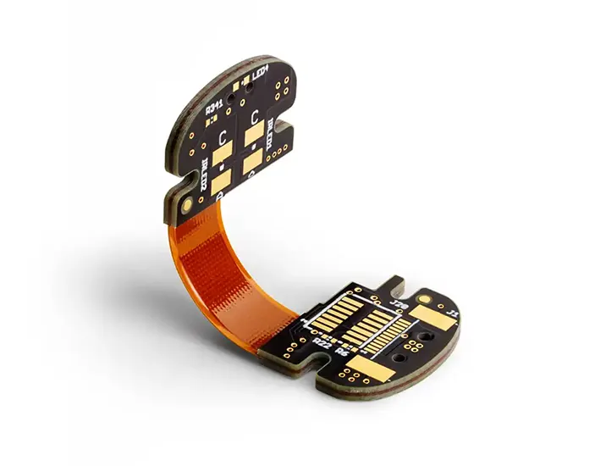
电路板设计概述——电路的物理载体④
刚性柔性印刷电路板(Rigid Flexible Printed Circuit, FPC)，俗称软硬结合板。
FPC与PCB经过压合等工序，组合在一起。兼具硬板和软板的优点，适用于高密集布线和高密度连接的应用。
Notes:
印刷电子是基于印刷原理制造电子设备的技术[1]。与传统印刷技术不同，印刷机中使用的油墨是具有导电、介电、半导体或磁性的电子材料。印刷电子与有机电子、塑料电子、柔性电子和纸电子等多个领域密切相关[2]，这意味着不仅可以在硅和玻璃上印刷电路，还可以在塑料、纸张和更柔性的基板上印刷电路。生产柔性电子产品的方法之一是将导电材料直接印刷到柔性基板上。经典的柔性电子是指将有机/无机电子器件沉积在柔性基板上形成电路的技术[3]。虽然刚性电路板可以保护电子元件免受损坏，但它限制了电子产品的延展性和柔韧性。柔性电子具有柔软、延展性好、制造成本低等优点，可在信息、能源、医学和国防技术领域提供智能传感器、执行器、柔性显示器、有机发光二极管 (OLED) 等。与传统的刚性微电子相比，柔性电子最显著的特点是其柔韧性，这使得它们可拉伸、保形、便携、可穿戴，并易于快速打印 [4,5,6,7,8]。由于柔性电子在电气、可打印、生物医学和传感特性方面的独特优势，它可以在电子元件 [9]、打印技术、植入式设备 [10] 和健康监测器 [11] 等领域得到广泛应用，具体用途包括天线 [12]、眼球摄像头 [13] 和压力传感器 [14] 等。如今，人们已采用两种常见策略来提高电子产品的柔软度 [15]。一种是将坚硬的导电材料嵌入到可拉伸的基底上，例如聚二甲基硅氧烷 (PDMS)。Rogers 等人引入了一种复杂的波浪结构来保持电路的可拉伸性，当应力作用于柔软的基底上时，它可以吸收较大的张力 [16,17]。另一种是使用固有可拉伸的导体来形成电路 [18]。Russo 等人展示了一种使用导电银墨水连接电路的方法，这种方法可以直接在纸上书写导电文字以连接发光二极管 (LED) 阵列和三维 (3D) 天线 [12]。显然，柔性印刷电子 (FPE) 结合了柔性电子和印刷电子的特点。通过这种方式，人们可以快速制造出功能齐全的柔性电子设备。随着印刷技术的成熟，柔性印刷已成为研究的热门话题。目前已经出现了几种典型的印刷技术，例如敲击模式印刷[18]、气溶胶喷射印刷、卷对卷技术[19]、喷墨印刷[20]以及微笔和刷子印刷[21,22]。其中，微笔也许是最简单的方法：将电墨水泵入墨盒中直接写出导电文字。这使得在 A4 纸上绘制电路图成为可能。微笔明显降低了电路生产的复杂性并提高了电子电路制造的效率。FPE 在不同领域取得了重大成就，例如柔性显示设备[23]、薄膜太阳能电池[24,25]、大面积传感器和驱动器[26,27]、电子皮肤[28]、可穿戴电子和生物假肢设备[29]、自充电系统[30]、自供电无线监控[31]等。如果电路具有柔软性、顺应性、可拉伸性和便携性等特性，则可以称其为可弯曲电子设备。与此同时，许多实验室已经开发出具有柔性的电子设备，如弯曲显示器[32]、折叠电池[9]、软场效应晶体管[33]、可拉伸导线[34]等。FPE还可以用于健康监测、医学检查、生命体征检测和其他日常生活需求。柔性生物医学设备已广泛应用于植入式设备[10]、神经连接[35,36]、健康监测[11]和可穿戴医疗设备领域。FPE还用于生物传感，其中最重要的应用是电子皮肤（E-skin），如压力映射[37]、自愈传感器[38]、假肢[39]、压力传感器[14]等。许多研究机构正在研究应用于柔性电子皮肤的不同材料。在鲍哲南的实验室，他们发明了一种受皮肤启发的人工机械感受器系统，该受体可以将压力刺激信号转化为人类神经元可以感知的电生理信号[40]
在电子电路设计领域，必须特别注意柔性印刷电路的使用和放置。这些组件以其在各种应用中的灵活性和适应性而闻名，需要小心处理和战略定位以确保最佳性能和使用寿命21。这种谨慎方法的原因是多方面的：在柔性印刷电路 (FPC) 的设计中，必须解决几个问题以确保其耐用性和功能性。首先，FPC 本质上比刚性对应物更脆弱，容易受到机械损坏，例如裂缝或断裂22，尤其是在受到外部应力或力23 时。在 FPC 可能接触其他组件的环境中，尤其是在容易移动或振动的环境中，这种脆弱性会加剧。战略性的物理分离可以显著降低此类损坏的风险。此外，当 FPC 放置得太靠近其他电子元件（尤其是那些产生强电磁场的电子元件）时，FPC 面临着电气干扰的挑战24。这种干扰会破坏 FPC 上电路的正常运行，导致故障或效率低下。此外，保持信号完整性至关重要25，因为与其他组件的距离太近可能会导致信号丢失或干扰，这在高频或精密应用中至关重要，因为信号清晰度和完整性至关重要。有效的热管理是另一个关键考虑因素26,27。如果 FPC 的位置太靠近发热组件，由此产生的高温会对其性能和寿命产生不利影响。足够的间距对于促进适当的散热和防止热过载至关重要，热过载会降低 FPC 的材料和电路性能。最后，FPC 独特的灵活性使它们可以弯曲或弯曲以适应特定的设计，但这种弯曲应该小心控制28。过度的曲率会对材料施加不当的压力，增加随着时间的推移疲劳和损坏的风险29。正确管理曲率对于保持 FPC 的结构完整性至关重要。总之，FPC 的战略性放置和处理在电路设计中至关重要。这不仅涉及避免与其他组件的物理接触，还需要考虑电磁兼容性、信号完整性30、热管理31和机械应力32,33,34等方面。这些考虑因素是设计过程不可或缺的，可确保 FPC 在预期应用中有效可靠地发挥作用。对 FPC 相关的细微差别的详细了解对于电子设计领域的专业人士至关重要，值得在学术和技术文献中进行深入讨论。在 FPC 力学和变形领域，John 等人35 深入研究了与弯曲、成型和弯曲印刷电路相关的机械和材料挑战，特别是针对非玻璃编织材料。他们的研究全面分析了弯曲过程中应变对铜层的影响及其对静态和动态应用的影响，强调了了解材料特性和铜在机械应力下的行为的重要性。同时，Hirotaka 等人 36 研究了基于 FPC 的平面倒置 F 天线 (PIFA) 的性能特征，重点研究了它在受到机械变形时保持稳定辐射模式和效率的稳健性。他们的研究结果证实了天线适用于紧凑型移动设备，且性能下降最小。此外，Ping 等人 22 确定了 FPC 应用中常见的故障模式，例如通孔互连问题、走线裂缝和黑垫现象。他们提出了通过改进制造工艺、机械设计和动态应力分布来提高 FPC 可靠性和质量的方法。总的来说，这些研究阐明了 FPC 在先进电子领域设计和应用方面取得的重大进展和持续存在的挑战。基于这些对 FPC 力学和变形的基础见解，进一步的研究专门针对柔性印刷电路板 (FPCB) 的复杂性。最近的研究为这一领域做出了重大贡献。 Chong 等人 37 深入研究了热条件下的传热和变形方面，使用流体结构相互作用进行模拟。Leong 等人 38 旨在采用先进的方法优化 FPCB 以减轻应力和挠度。Alexander 39 专注于 FPC 的机械可靠性，特别是在动态环境中，将疲劳测试与计算分析相结合。Liu 等人 40 研究了影响 FPC 弯曲的因素，揭示了为材料和设计选择提供了重要见解。Zhang 等人 41 探索了高加速度下刚挠结合 PCB 的可靠性，揭示了应力动力学。Lall 等人 42 研究了焊接过程中的变形挑战，而 Muhammad 等人 43 评估了 FPCB 的焊接后可靠性，强调了制造复杂性。这些研究共同促进了对微电子领域 FPCB 的理解和设计。这项研究解决了理解和应用 FPC 变形的关键差距。我们对不同条件下的 FPC 曲率进行了广泛分析，这是以前研究不足的领域。我们的方法结合了使用 Abaqus 2020 进行变形行为分析的有限元法 (FEM) 模拟和高级数学建模来检查 FPC 上的曲率和空间分离。在我们的研究中，我们采用了雅可比矩阵迭代法，大大提高了预测 FPC 曲率的精度。我们的发现对 FPC 的设计和制造具有重要意义。它们强调了在 FPC 和相邻组件之间保持自由接触空间以及优化曲率的必要性。这种方法对于防止机械应力、散热效率低下和物理损坏等问题至关重要，这些问题都会对电路功能和整体设备可靠性产生不利影响。此外，我们的研究确定了 FPC 的理想长度，以最大限度地减少最大曲率，从而实现灵活性、结构完整性和可靠性之间的平衡。总之，我们的研究标志着 FPC 研究的重大进步，提供了新的见解和方法。它旨在提高对各种条件下 FPC 行为的理解，为未来的 FPC 设计和应用增强奠定基础，为电子设计和制造领域的设备寿命和性能做出重大贡献。
图 1. 基于液态金属的个性化柔性印刷电子产品。“可植入设备”：液态金属神经连接 [35] (https://arxiv.org/abs/1404.5931)；可注射 3D 生物电极 [54]（经 Jin, C.; Liu, J. et al. 许可转载，在目标生物组织中可注射 3D 制造医疗电子产品；由 Scientific Reports 于 2013 年发表。）；液态金属重连神经的电生理测量 [36]；“电皮肤”：人体上的液态金属电路 [55]（经 Guo, C.; Liu, J. et al. 许可转载，通过液态金属喷涂和预先设计的掩模在皮肤基底上快速图案化导电元件作为生理测试设备；由 Journal of Mterials Chemistry B 于 2014 年发表。）；人体皮肤上的液态金属标签 [56]（经 Jeong, S.H.; Wu, Z. et al., Liquid Alloy Printing of Microfluidic Stable Electronics 许可转载；Lab on a Chip，2012 年出版）；通过液态金属电极进行心电图测试 [57]（经 Yu, Y.; Zhang, J.; Liu, J., Biomedical Implementation of Liquid Metal Ink as Drawable ECG Electrode and Skin Circuit 许可转载；PLoS ONE，2013 年出版）；“可穿戴生物电子学”：液态金属腕带 [58]（经 Wang, Q.; Yu, Y.; Yang, J.; Liu, J., Fast Fabrication of Flexible Functional Circuits based on Liquid Metal Dual-Trans Printing 许可转载；Advanced Material，2015 年出版）；可穿戴数据手套 [59]（经 Matsuzaki, R.; Tabayashi, K. 许可转载，用于可穿戴电子产品的高拉伸、全局和分布式局部应变传感线，使用增益电极；Advanced Functional Material，2015 年出版）；鞋类嵌入式微流体能量收集 [60]（经 Krupenkin, T.; Taylor, J.A. 许可转载，反向电润湿作为高功率能量收集的新方法；Nature Communication，2011 年出版）目前主要以镓及其合金为代表，具有电阻率高、弯曲性强、粘附性低、表面张力大等特性，在当代电子学中，柔性印刷电路 (FPC) 已成为关键，改变了电子设备的设计和功能 1,2,3。这些电路超越了传统的刚性柔性印刷电路板 (PCB)，由于采用聚酰亚胺等柔韧的高质量材料构造，因此具有无与伦比的灵活性和适应性。它们能够折叠或扭曲成小空间或不规则空间，从而提高了在物理压力下的耐用性。FPC 的空间和重量效率特别有利，可将多个刚性板和线路整合成更轻、更紧凑的组件 4、5、6。这在航空航天、可穿戴技术和移动设备等必须减少空间和重量的领域至关重要。此外，它们固有的灵活性使它们可用于动态应用，而不会牺牲电路性能或完整性。它们的应用涵盖各个行业，如图 17 所示。在医疗领域，FPC 有助于实现传感器和植入物等紧凑、灵活的设备，从而提高患者的舒适度和效率 8、9、10、11。汽车行业将它们用于仪表板显示器和传感器网络等系统中，看重它们对振动和温度变化的抵抗力。在消费电子产品中，FPC 是智能手机、平板电脑和笔记本电脑实现轻薄化的关键12、13、14、15。此外，它们也是新兴柔性和可穿戴电子产品领域的核心，可实现符合人体工程学设计和人体运动的创新设备16、17、18、19、20。

Slide 47
电路板设计概述——电路的载体形式
学习使用Altium Designer 设计、制造以PCB为载体的电路
基于晶圆制作的集成电路
印刷电路板 Printed Circuit Board, PCB
柔性印刷电路Flexible Printed Circuit, FPC
刚性柔性印刷电路Rigid Flexible Printed Circuit, RFPC
Notes:
PCB刚性电路板坚硬的板材可以保护电子元件免受损坏，但它限制了电子产品的延展性和柔韧性。于是有了柔性印刷电路。

Slide 48
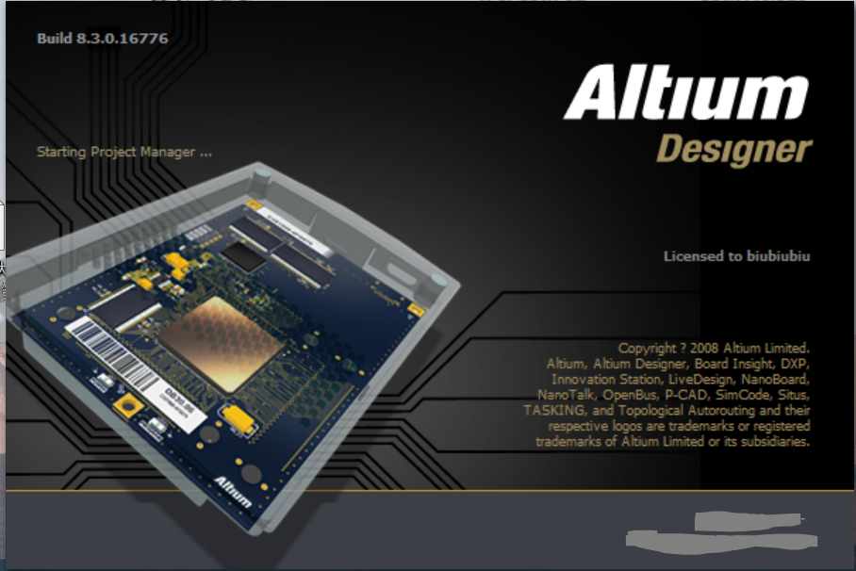
电路板设计概述
Altium Designer 是业界第一款一体化电子产品设计及解决方案，它是将设计流程、集成化PCB设计、可编程器件（如FPGA）设计和基于处理器的嵌入式软件开发功能整合在一起的产品，是一种可同时进行原理图、PCB和FPGA设计及嵌入式设计的解决方案，具有将设计方案从概念转变为最终产品所需的全部功能。本次课介绍Altium Designer软件中：
        原理图（SCH）设计
        印制电路板（PCB）设计

Slide 49
电路板设计概述
（一）Altium Designer主要功能
★电路原理图设计：SCH、SCHLIB、各种文本编辑器
★印刷电路板设计：PCB、PCBLIB、电路板组件管理器
★电路模拟仿真
★FPGA及逻辑器设计
★高级信号完整性分析
★ Altium Designer主要特点：功能强大，支持多国语言，完全兼容Protel各版本。

Slide 50
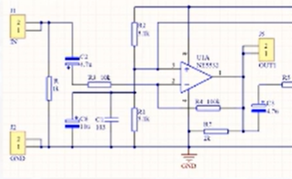
电路板设计概述
（二）两个概念：电路原理图与印制电路板（PCB）图
1. 电路原理图
是指说明电路中各个元器件及其电气连接关系的图。（它不涉及元器件的具体大小、形状，而只是关心元器件的类型与参数、相互之间的连接情况。）

Slide 51
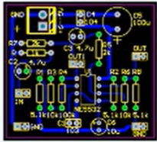
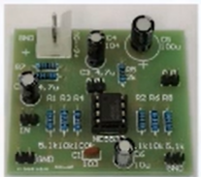
电路板设计概述——电路原理图设计
（二）两个概念：电路原理图与印制电路板（PCB）图
2.印制电路板（PCB）图
是用来安装、固定各个实际电路元器件并利用铜箔走线实现其正确电气连接关系的图。与实体尺寸一致。

Slide 52
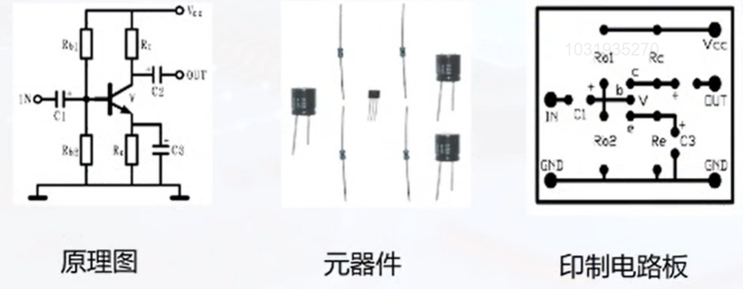
电路板设计概述——电路原理图设计
3.举例说明

Slide 53
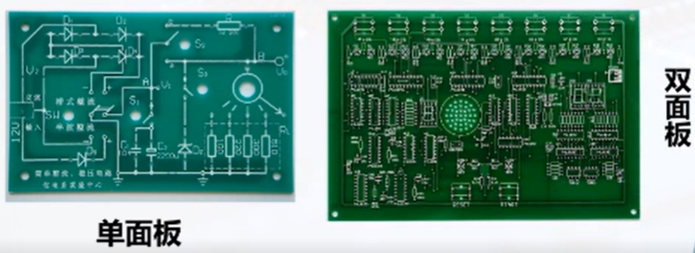
电路板设计概述——电路原理图设计
4.印制电路板（Printed Circuit Board, PCB）
安装、固定支撑各个电路元器件并利用铜箔走线将各种元器件按电路要求连接起来形成电流通路。
目前常用的电路板有单面板、双面板、四层板、六层板等。

Slide 54
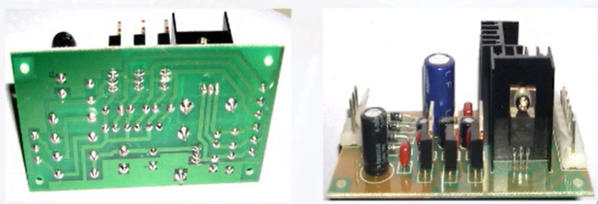
电路板设计概述——电路原理图设计
4.印制电路板（Printed Circuit Board, PCB）
（1）单面板
早期的电路板主要连接较大体积的分离元器件，由于集成度不高、电路相对不复杂、制造工艺水平不够高，主要以单面板为主。

Slide 55
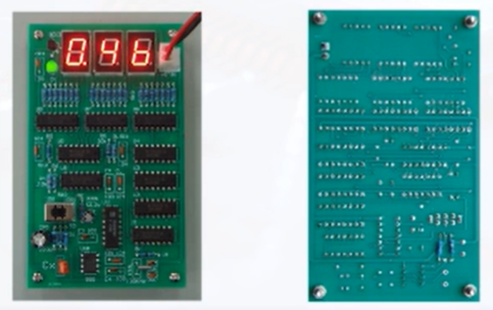
电路板设计概述——电路原理图设计
4.印制电路板（Printed Circuit Board, PCB）
（2）双面板
集成电路的出现使电路板的电气连接变得非常复杂，因此出现了双面板，即：正反两面都可以走线的电路板。

Slide 56
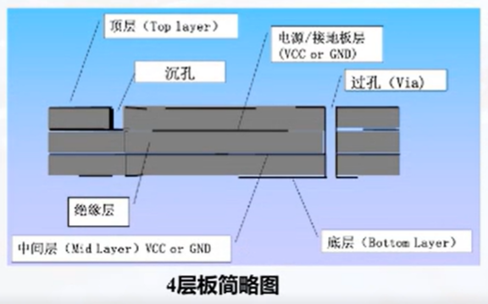
电路板设计概述——电路原理图设计
4.印制电路板（Printed Circuit Board, PCB）
（3）多层板
多层板的特点是除了顶面、底面走线外，板子中间还有走线层。

Slide 57
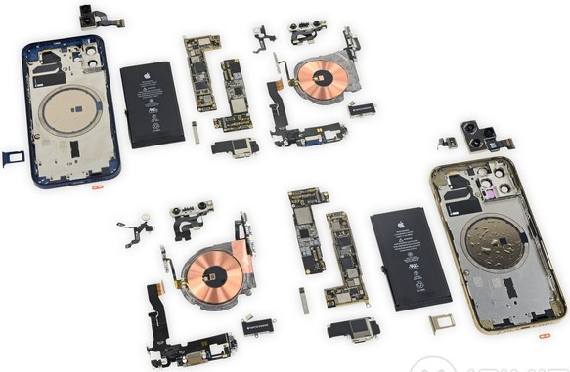
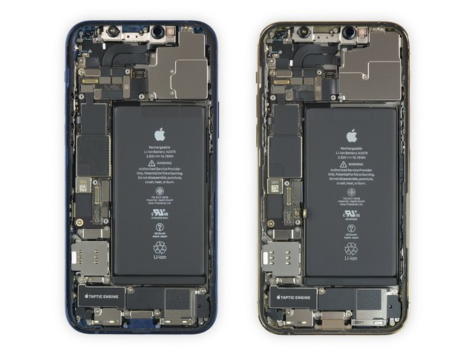
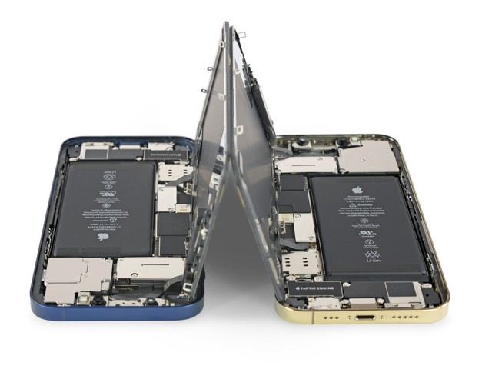
电路板设计概述——电路原理图设计
iphone 12 和iphone 12 pro的主板
iphone 12和iphone 12 Pro的拆机图
*图片来源于网络

Slide 58
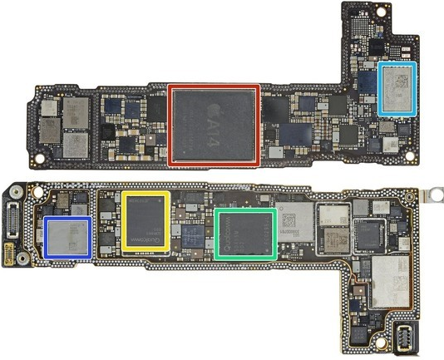
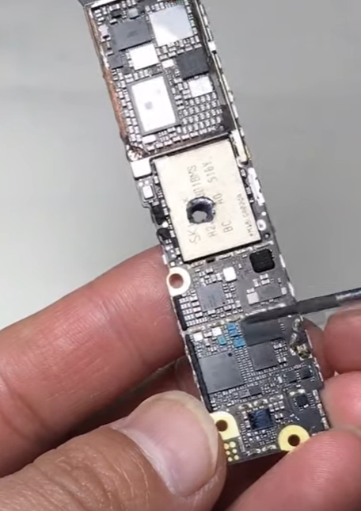
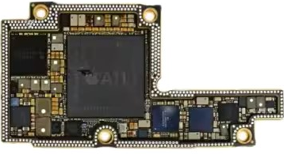
电路板设计概述——电路原理图设计
iPhoneX主板之一
Apple产品内部主板

Slide 59
电路板设计概述——电路原理图设计
（三）电路板设计的一般步骤
★建立PCB设计工程文件（.PrjPcb文件）；
★绘制电路原理图，对元件属性赋值（.SchDoc文件）；
★生成网络表（.Net文件，系统自动生成）；
★建立PCB文件，绘制板框：（.PcbDoc文件）；
★调入网络表，完成元器件位置布置；
★设置布线规则，布线；
★电路板规则检查。

Slide 60
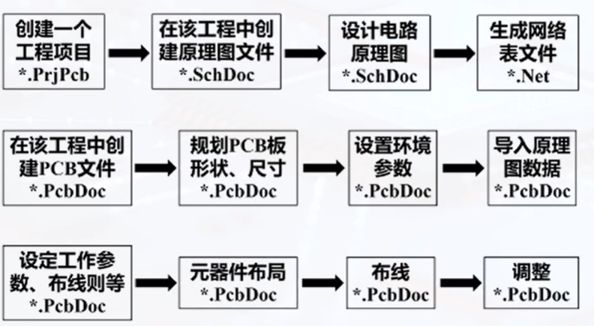
电路板设计概述——电路原理图设计
Notes:
创建一个工程项目*.PrjPcb
在该工程中创建原理图文件*.SchDoc
设计电路原理图*.SchDoc
生成网络表文件*.Net
在该工程中创建PCB文件*.PcbDoc
规划PCB板形状、尺寸*。PcbDoc
设置环境参数*.PcbDoc
导入原理图数据*.PcbDoc
设定工作参数、布线规则等*.PcbDoc
元器件布局*.PcbDoc
布线*.PcbDoc

Slide 61
电路板设计概述——电路原理图设计
（四）两种库文件：原理图库文件和封装库文件
原理图库文件中存放的是原理图中用的元器件，这个元器件仅表示了原理，它和器件的外形和几何尺寸没有关系，甚至有些不用或通用的管脚可以不画出来。
封装库文件中存放的是元器件在电路板上的安装尺寸和焊接点图形，这个图形不仅表示了某个器件，还和器件实物的外形和几何尺寸完成对应，所有的管脚都必须画出来，不能缺少，否则器件将无法安装焊接。
■ 一个型号的器件可以有几个不同的封装，使用时要确定一个；
■ 不同型号的器件可以有相同的封装形式；
■ 原理图中元器件的管脚序号必须与封装库中对应封装引脚的序号一致。

Slide 62
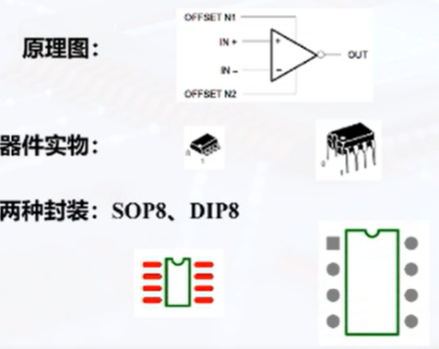
电路板设计概述——电路原理图设计
例如：运算放大器μA741
*SOP(Small Outline Package，小尺寸封装)，表面贴装型封装之一，是一种小型、轻巧的封装形式,常用于集成度较高的现代电子产品中,如智能手机、平板电脑、电视、计算机等。
*DIP(Dual In-line Package，双列直插式封装)，采用双列直插式结构，常见的有8针,14针,20针,24针等。
outline n. 轮廓线
in-line adj.一列的
dual adj. 双的，二重的
Notes:
outline n. 轮廓线
in-line adj.一列的
原理图
器件实物
两种封装:SOP8、DIP8

Slide 63
目录
一、电路板设计概述
二、电路原理图设计
三、印刷电路板设计

Slide 64
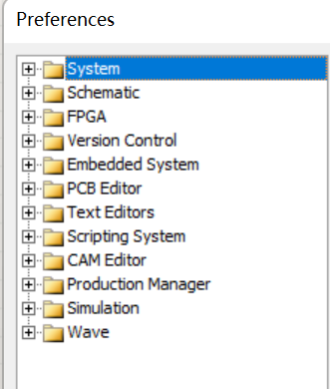
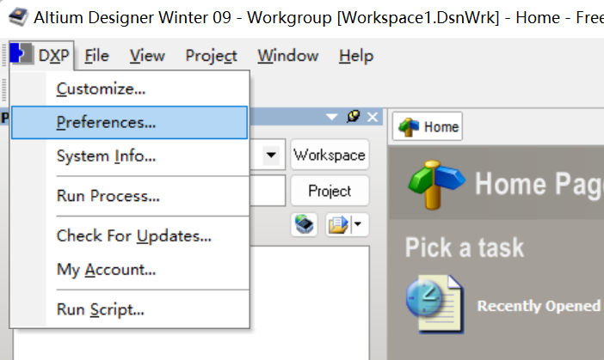
准备工作：配置系统参数、原理图编辑器参数、PCB编辑器参数
电路板设计概述——使用AD设计电路原理图
*操作：DXP菜单→ Preference
*preference n.偏爱;喜爱;爱好;偏爱的事物;最喜爱的东西

Slide 65
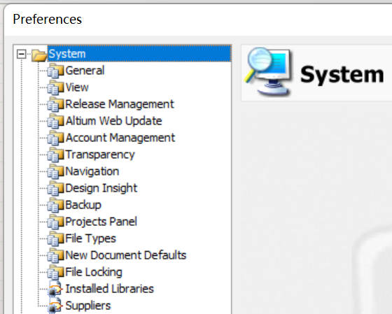
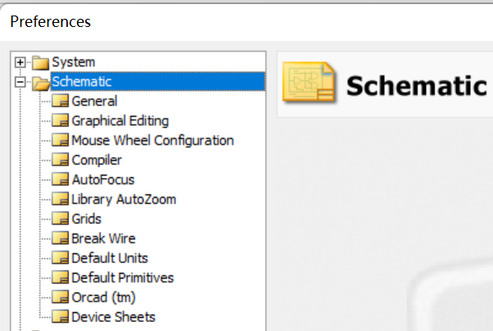
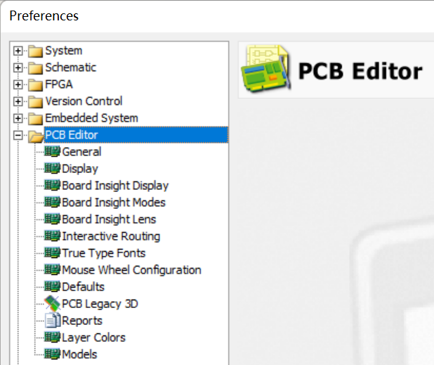
准备工作：配置系统参数、原理图编辑器参数、PCB编辑器参数
电路板设计概述——使用AD设计电路原理图
*操作：DXP菜单→ Preference

Slide 66
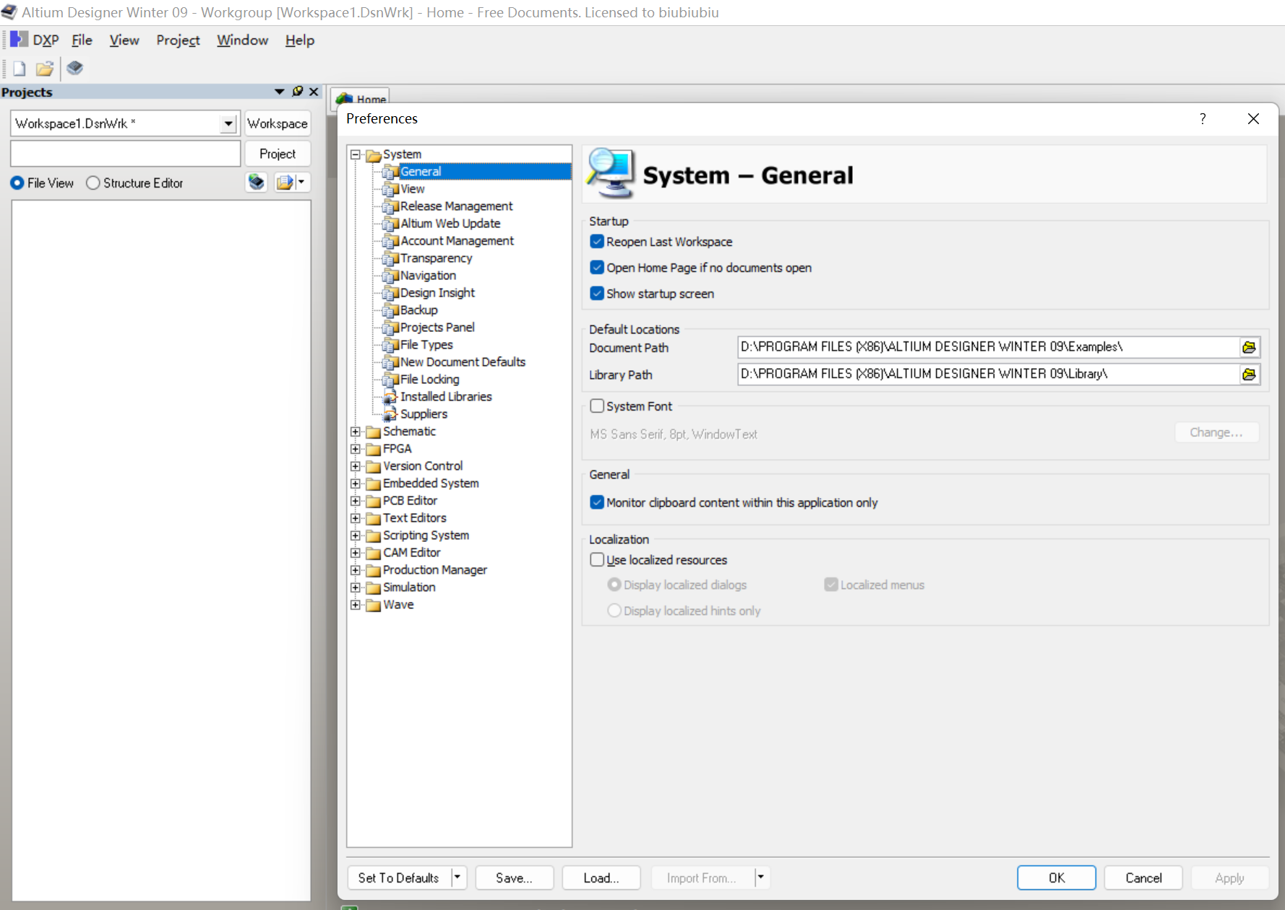
准备工作：配置系统参数、原理图编辑器参数、PCB编辑器参数
电路板设计概述——使用AD设计电路原理图
*操作：DXP菜单→Preference → System → General
设置默认位置Default Locations，包含文件路径和库路径

Slide 67
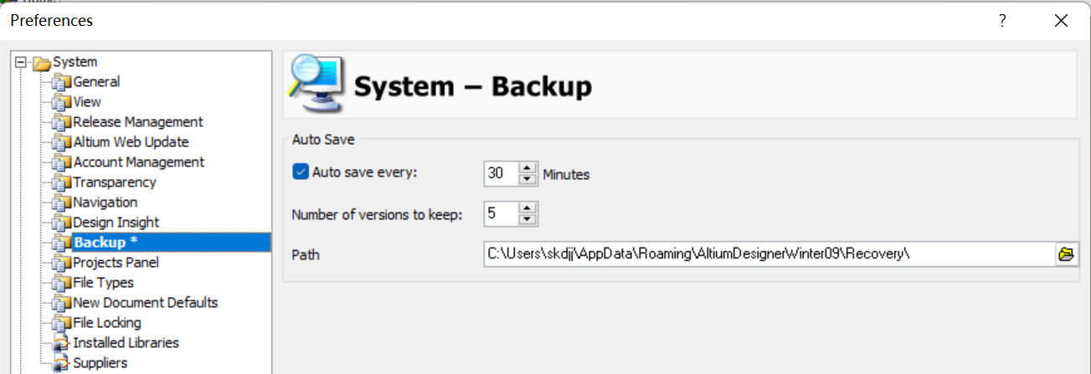
准备工作：配置系统参数、原理图编辑器参数、PCB编辑器参数
电路板设计概述——使用AD设计电路原理图
*操作：DXP菜单→Preference → System → Backup
设置备份，包括自动保存间隔时间、保留版本数量、备份存储路径

Slide 68
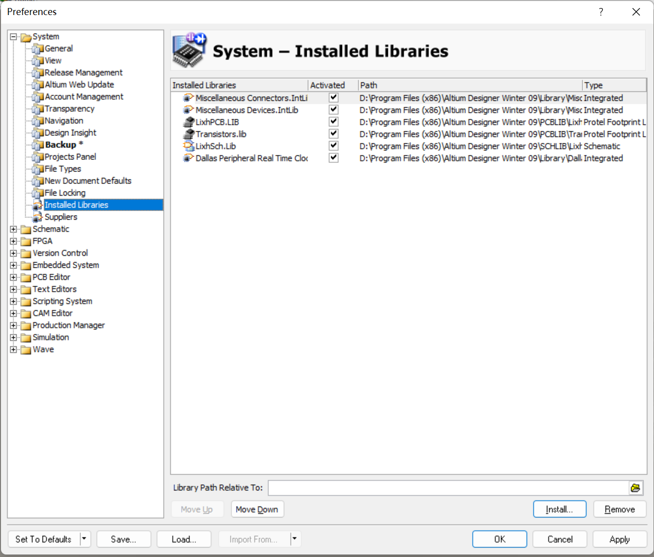
准备工作：配置系统参数、原理图编辑器参数、PCB编辑器参数
电路板设计概述——使用AD设计电路原理图
*操作：
DXP菜单→Preference
→ System
→ Installed Libraries
安装元件库
安装元件库

Slide 69
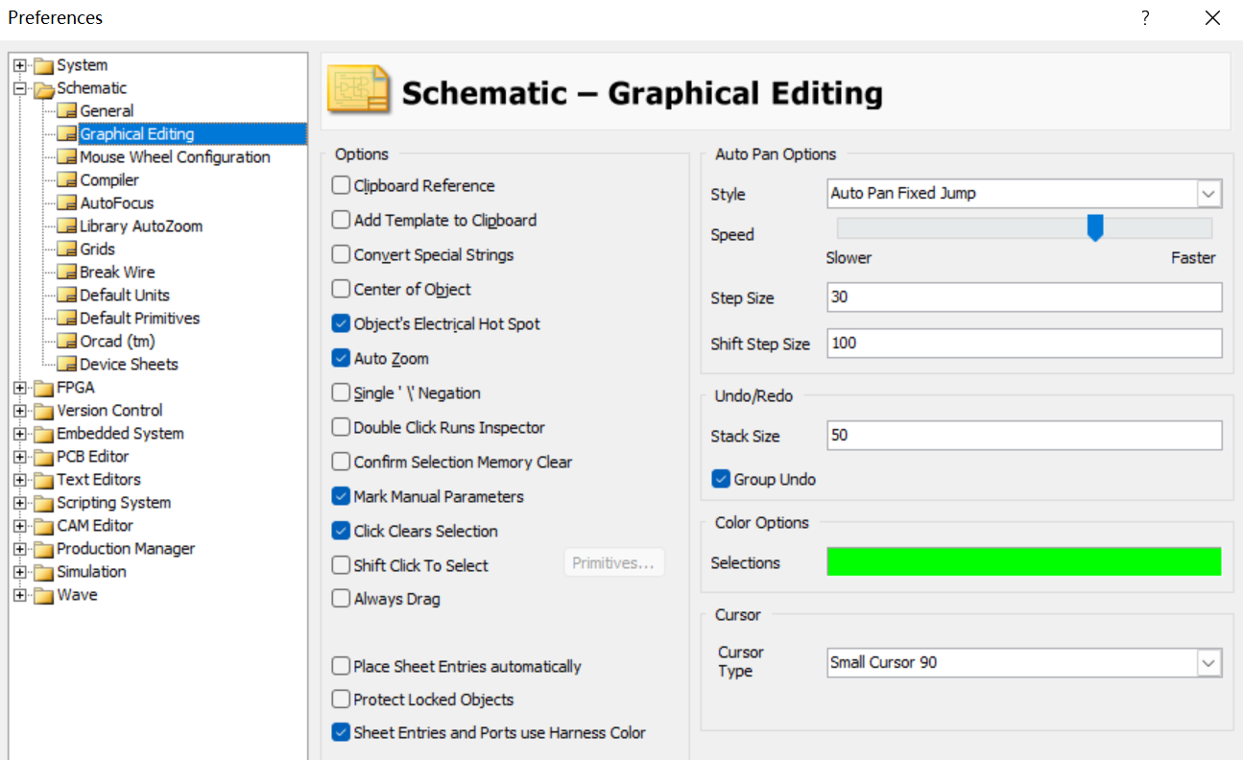
准备工作：配置系统参数、原理图编辑器参数、PCB编辑器参数
电路板设计概述——使用AD设计电路原理图
*操作：
★ DXP菜单→ Preference
→ Schematic
→ Graphical Editing
设置：鼠标移动速度
光标类型（小光标）
Notes:
设置鼠标移动速度和光标类型为小光标
Schematic n. 简图
Preference n. 偏爱 喜爱 爱好 优先选择

Slide 70
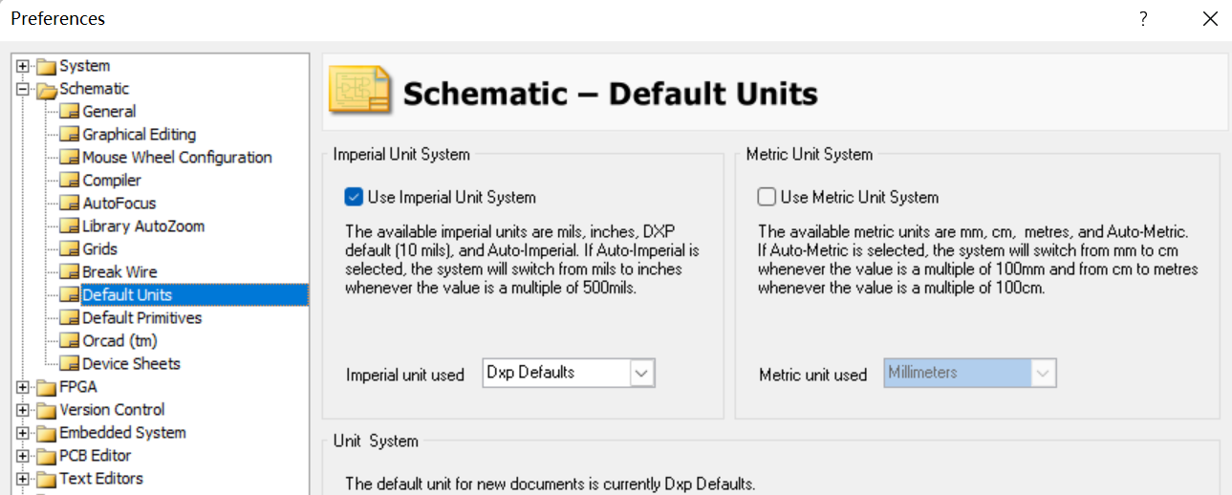
准备工作：配置系统参数、原理图编辑器参数、PCB编辑器参数
电路板设计概述——使用AD设计电路原理图
*操作：
DXP菜单→ Preference → Schematic → Default Units
设置：Imperial英制单位
使用英制单位系统

Slide 71
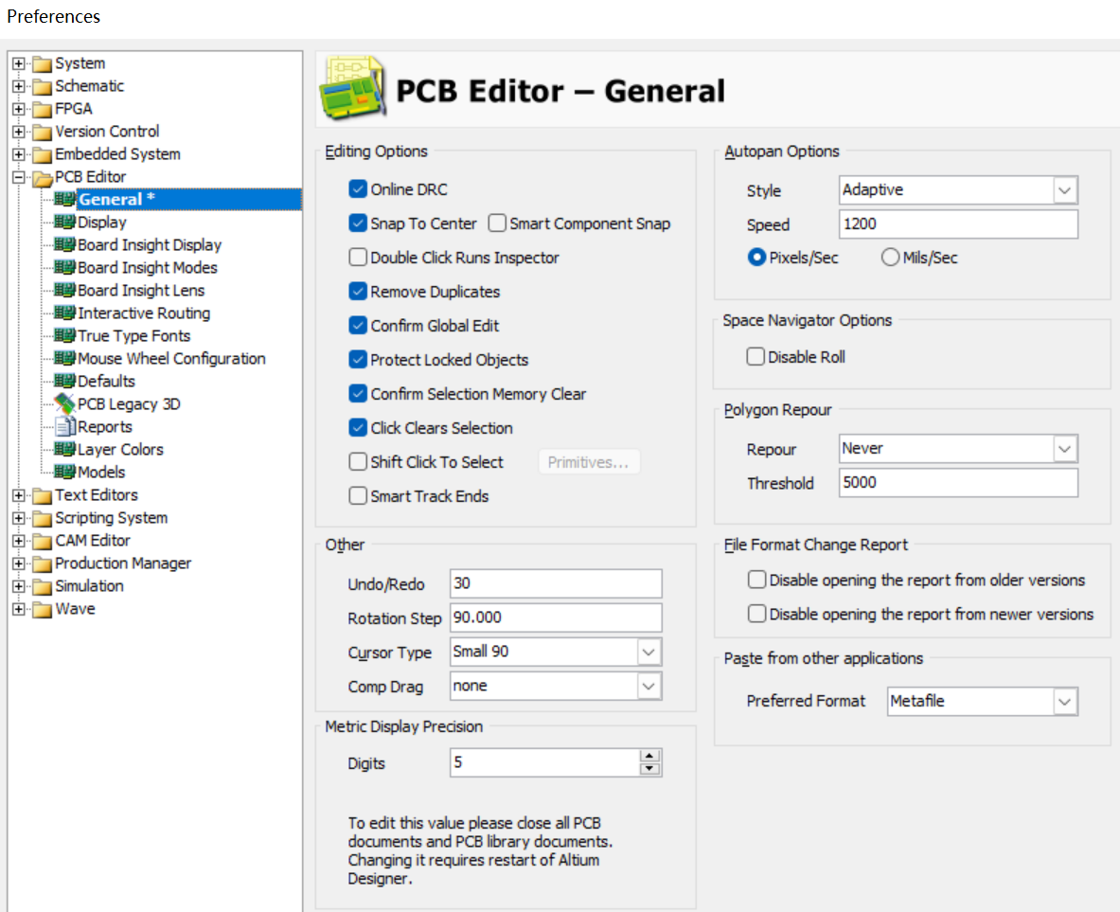
准备工作：配置系统参数、原理图编辑器参数、PCB编辑器参数
电路板设计概述——使用AD设计电路原理图
*操作：
DXP菜单→ Preference
→ PCB Editor → General
设置：鼠标速度=1200
勾选：
√online DRC
√Remove Duplicates
√Protect Locked Objects

Slide 72
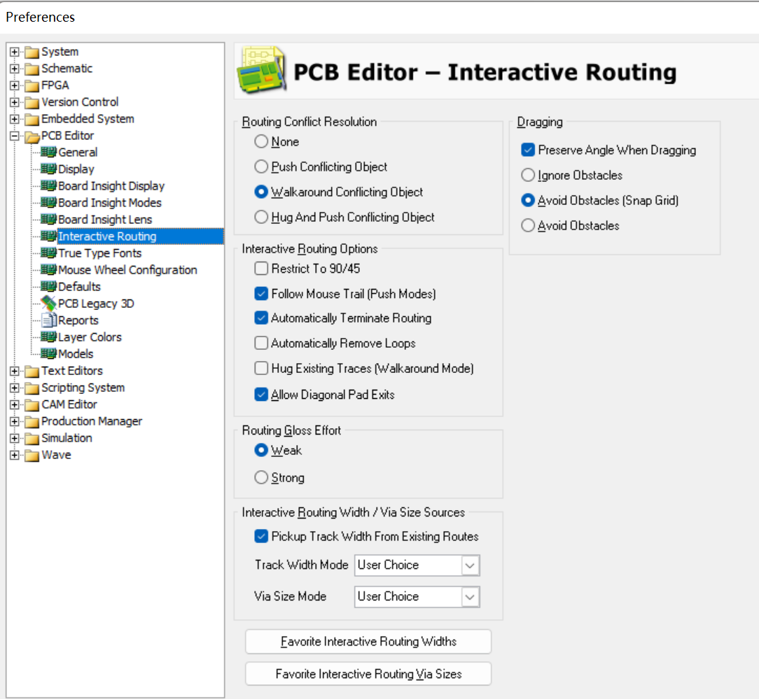
准备工作：配置系统参数、原理图编辑器参数、PCB编辑器参数
电路板设计概述——使用AD设计电路原理图
*操作：
DXP菜单→ Preference
→ PCB Editor → Interactive Routing
选择：Walk around Conflicting Object
清除：□Restrict to 90/45
勾选：■Follow Mouse Trail√
清除：□Automatically Remove Loops
勾选：■Automatically Terminate Routing √

Slide 73
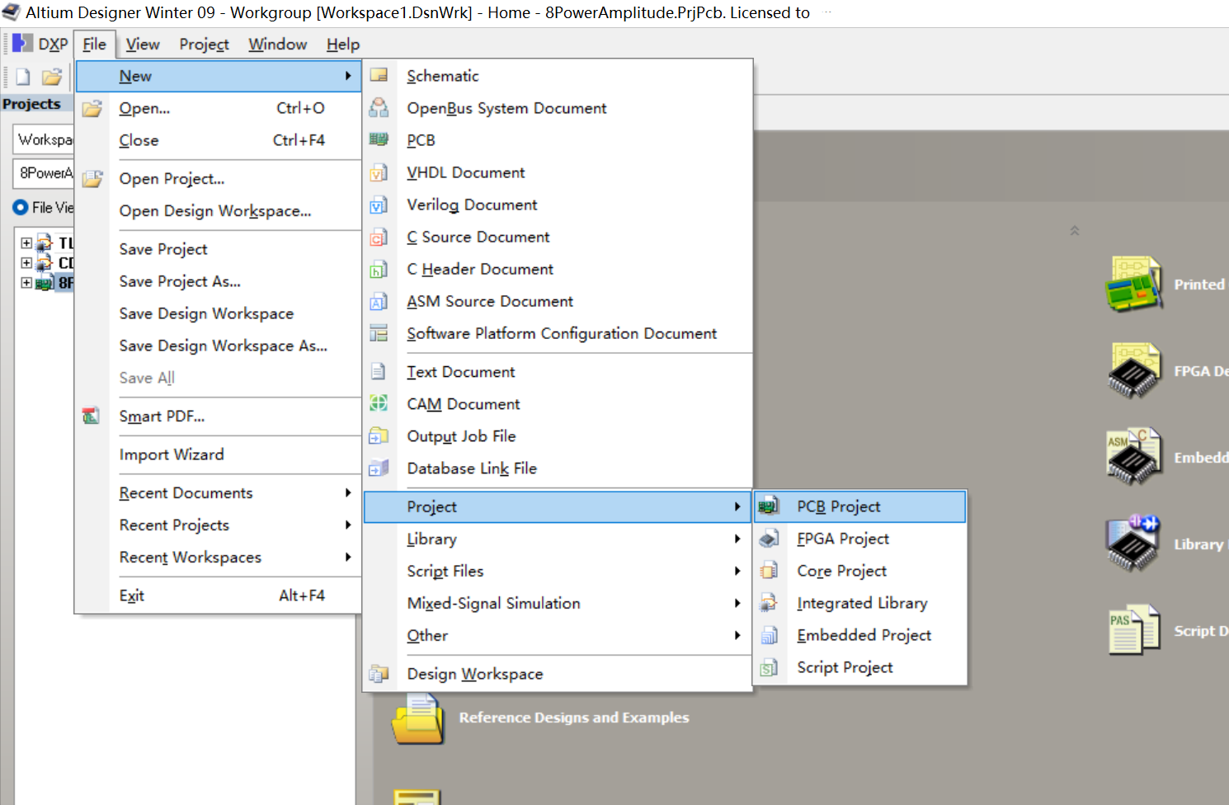
电路板设计概述——使用AD设计电路原理图
创建PCB工程
*操作
执行菜单命令：
“File”→”New”
→”Project”
→”PCB Project”,

Slide 74
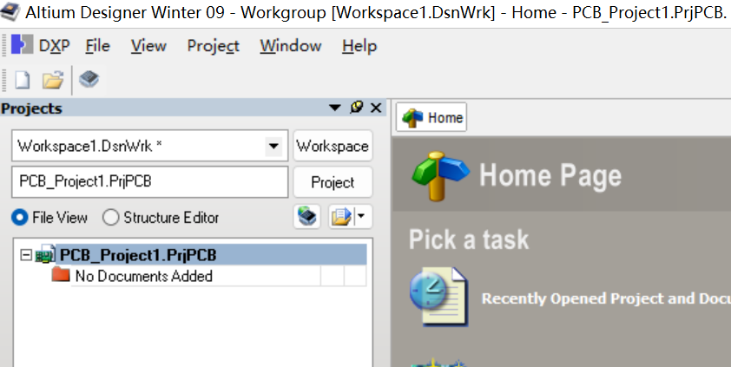
电路板设计概述——使用AD设计电路原理图
创建PCB工程
*操作：
执行菜单命令：“File”→”New” →”Project” →”PCB Project”,
此时系统创建了一个名为“PCB_Project1.PrjPCB”的工程，
在工程面板中可看到
→

Slide 75
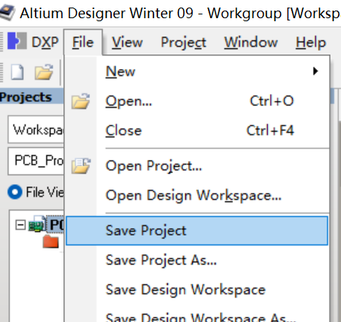
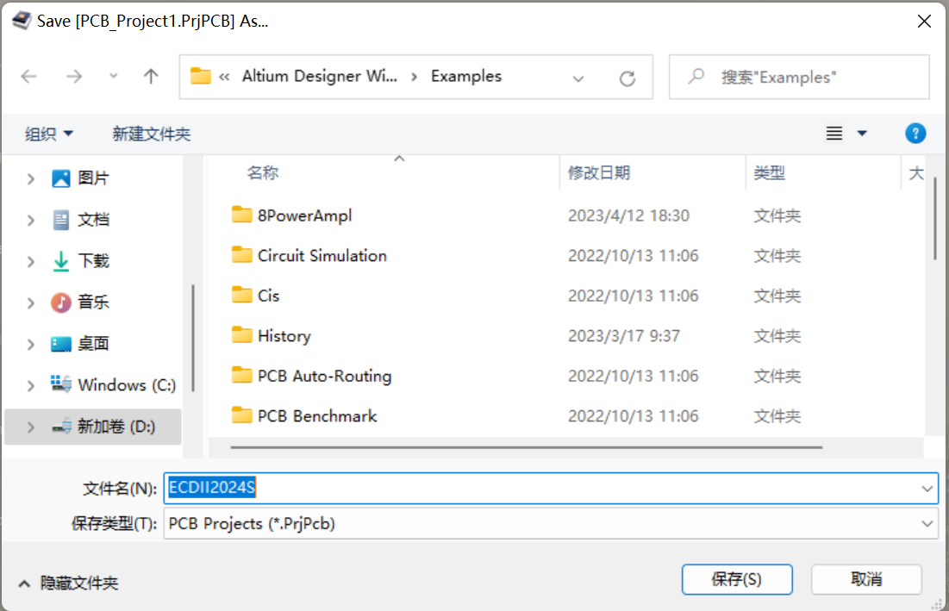
电路板设计概述——使用AD设计电路原理图
创建PCB工程
*操作：
’File’→’Save Project’
保存该工程文件为合适的路径和文件名
路径中不要出现中文，文件名不要出现中文

Slide 76
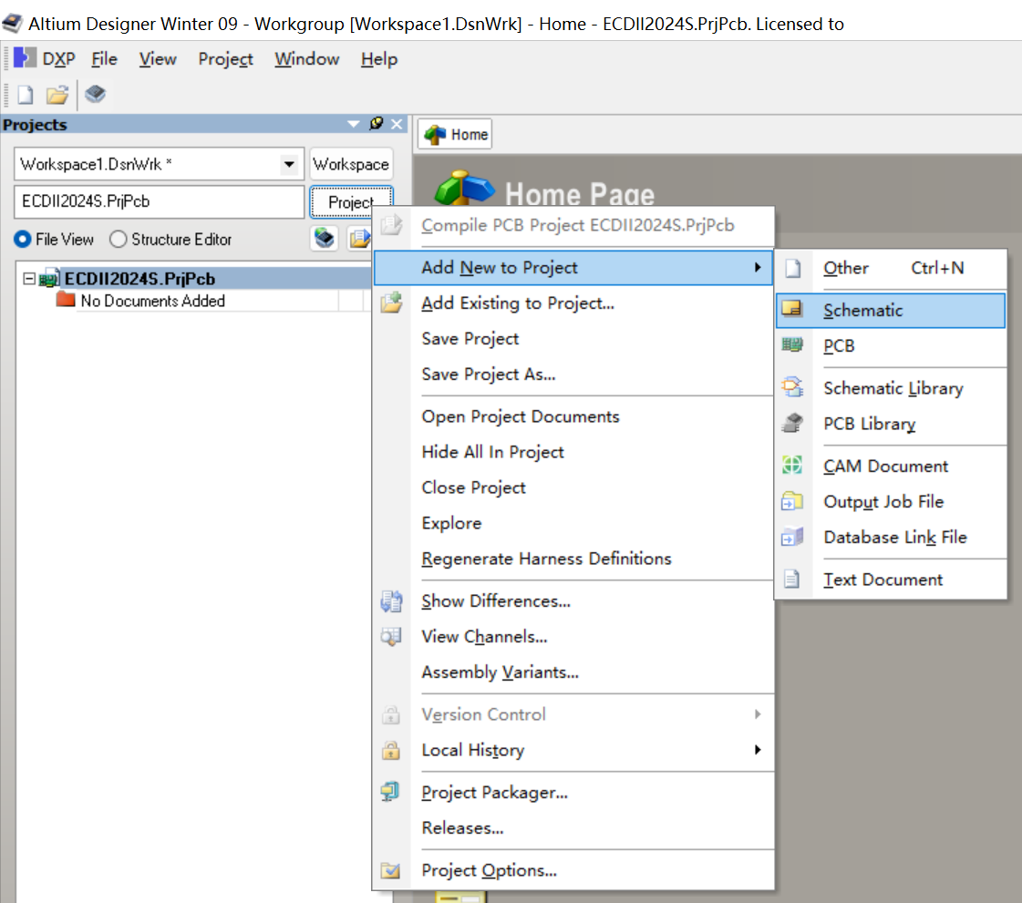
电路板设计概述——使用AD设计电路原理图
在PCB工程中创建原理图
点击
或右击
*操作：
点击工程面板中的”Project” ，
或右击工程面板中的工程名，
→“Add New to Project”
→“Schematic”，系统就在该工程下新建了一个名为”Sheet1.SchDoc”的原理图文件。

Slide 77
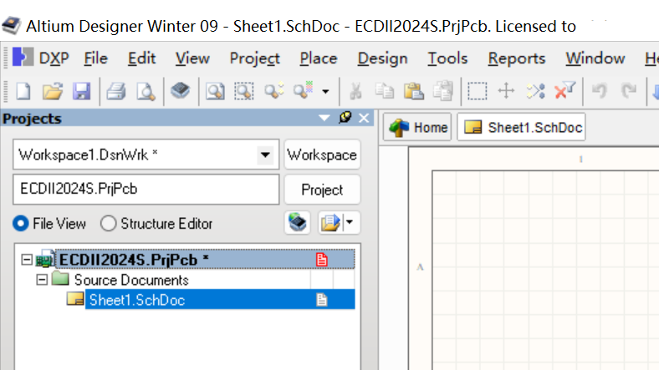
电路板设计概述——使用AD设计电路原理图
在PCB工程中创建原理图
*操作：
点击工程面板中的”Project” ，
或右击工程面板中的工程名，
→“Add New to Project”
→“Schematic”，系统就在该工程下新建了一个名为”Sheet1.SchDoc”的原理图文件。

Slide 78

电路板设计概述——使用AD设计电路原理图
在PCB工程中创建原理图
*操作
“File”→“Save As”
或右击新建的.SchDoc文件，选择“Save As”
为新建的原理图文件设置合适的路径和文件名

Slide 79

电路板设计概述——使用AD设计电路原理图
在PCB工程中创建原理图
这是保存后的情形
工程文件名为：
ECDII2024S.PrjPcb
原理图文件名为：
TEST202403.SchDoc

Slide 80
电路板设计概述——使用AD设计电路原理图
设计电路原理图
★电路原理图的设计是在原理图编辑器中进行的，原理图编辑器主要用来绘制电路原理图，生成网络表。
★电路原理图设计流程：开始→启动进入原理图编辑器→设置图纸规格→设置编辑器系统参数→放置电路元件、导线等→原理图调整→生成网络表。
★在设计原理图之前，首先要启动原理图编辑器。启动原理图编辑器的方法是：从菜单”File” →”Open Project…”，选择要编辑的工程项目，在打开的工程面板中双击要编辑的原理图文件，此时屏幕右侧主窗口即为原理图编辑窗口。

Slide 81

电路板设计概述——使用AD设计电路原理图
设计电路原理图
常用工具栏
原理图编辑窗口

Slide 82

电路板设计概述——使用AD设计电路原理图
总线
总线入口
元件
连接点
电源与地
电线
网络标号
出入口
…
设计电路原理图
★选择主菜单的”Place”菜单，可放置各种电路元件、电线、连接点、网络标号等，进行原理图的设计与修改。

Slide 83


电路板设计概述——使用AD设计电路原理图
点击选择元件库和元件
设计电路原理图
★选择”Place”菜单下的”Part”
菜单弹出选择电路元件的对话框，
可放置各种电路元件。
元件名
元件标识名，不能重名
元件参数
元件封装

Slide 84
电路板设计概述——使用AD设计电路原理图
点击选择元件库和元件
设计电路原理图
元件名
★选择”Place”菜单下的”Part”
菜单弹出选择电路元件的对话框，
可放置各种电路元件。
元件标识名，不能重名
元件参数
元件封装
注意：一张图纸中元件标识名是唯一的，不可以存在相同的元件标识名。

Slide 85


电路板设计概述——使用AD设计电路原理图
*miscellaneous adj. 各种各样的，混杂的
选择元件库
设计电路原理图
★点击上图中选择元件库的按钮，
弹出右图。
★在这里可以选择不同的元件库
和库中的元件。
★选择好元件后，点击OK按钮关闭对话框，回到编辑窗口。
选择元件
.IntLib integrated library 集成库
.SchLib schematic library 原理图库
.PcbLib PCB library 印制电路板库，即封装库

Slide 86

电路板设计概述——使用AD设计电路原理图
设计电路原理图
★在放置状态下，按Tab键进入该元件特性窗口。在该窗口中可编辑包括元件封装在内的元件参数。
在放置状态下按Tab键，可编辑元件参数及封装

Slide 87

电路板设计概述——使用AD设计电路原理图
设计电路原理图
元件标识名
元件值
★可编辑：
元件标识名；
元件值；
封装。
增加封装

Slide 88


电路板设计概述——使用AD设计电路原理图
设计电路原理图
★给元件添加封装：
①点击Add按钮
②选择Footprint
③点击Browse，选择所需封装库和正确的封装。
3.点击Browse选择封装
2.选择Footprint
如果元件已经包含封装库，则不必再添加封装该图中的元件就包含了封装库。
1.点击Add

Slide 89

电路板设计概述——使用AD设计电路原理图
设计电路原理图
选择封装库
★点击Brows后，选择所需封装库和正确的封装。
选择所需封装

Slide 90

电路板设计概述——使用AD设计电路原理图
设计电路原理图
★放置好所有元件，并编辑好正确的参数和封装，连接上导线。得到完整的原理图。
快捷键：
放大PgUp
缩小PgDn
电器画线ctrl+W
旋转元件 space空格键
PCB中测量两点距离ctrl+M

Slide 91

电路板设计概述——使用AD设计电路原理图
设计电路原理图
★放置好所有元件，并编辑好正确的参数和封装，连接上导线。得到完整的原理图。

Slide 92

注意：添加库时，文件类型筛选栏：All Files(’.’ )

Slide 93

注意：
*复制库文件，放在安装目录下的Library文件夹
*原理图库文件和PCB封装库文件放在安装目录下的SCHLIB文件夹和PCBLIB文件夹

Slide 94



1. ftp上提供的原理图库和封装库；
2. 根据需要安装，不需要不要安装太多；
3. 安装——
原理图库：LixhSch.lib, Schematic Operational Amplifiers.lib
封装库LixhPCB.LIB, PCB Footprints.lib

Slide 95
目录
一、电路板设计概述
二、电路原理图设计
三、印刷电路板设计

Slide 96
电路板设计概述——使用AD设计印刷电路板图
在完成原理图设计后，就可以开始设计电路板（PCB）
1、在工程中创建PCB文件
★在工程面板中点击“Project”按钮；
★或右击工程面板中的工程项目名；
★或打开主菜单“Project”
★在弹出的菜单中选择“Add New to Project” →“PCB”
★则系统就在该工程下新建了一个名为“PCB.PcbDoc”的PCB文件。

Slide 97

或打开
电路板设计概述——使用AD设计印刷电路板图
点击
1. 在工程中创建PCB
★点击工程面板中的“project”按钮，或右击工程面板中的工程名，或打开主菜单“Project”，在弹出的菜单中选择
“Add New to Project” →“PCB”，系统就在该工程下新建了一个名为“PCB.PcbDoc”的PCB文件元件。
或右击
可通过Save As命令保存为合适的路径和文件名

Slide 98

电路板设计概述——使用AD设计印刷电路板图
1. 在工程中创建PCB
★这是保存后的情形
★工程文件名为：
Text1_2024.PrjPcb
★原理图文件名为：
Test1_2024.SchDoc
★PCB文件名为：
Test1_2024.PcbDoc

Slide 99

电路板设计概述——使用AD设计印刷电路板图
2. 设置环境参数
★设置PCB编辑器中的栅格及尺寸、长度单位等的参数，便于PCB编辑。
★Design菜单→Board Options设置如图参数

Slide 100


电路板设计概述——使用AD设计印刷电路板图
2. 设置环境参数
★设置PCB编辑器中的栅格及尺寸、长度单位等的参数，便于PCB编辑。
★Design菜单→Board Options设置如图参数：
测量单位：英制单位
捕捉栅格：X 10mil，Y 10mil
原件栅格：X 10mil，Y 10mil
电器栅格：8 mil
可见栅格：markers: Dots
Grid 1: 100mil
Grid 2: 100mil

Slide 101


https://blog.csdn.net/weixin_30241919/article/details/98156293
https://blog.csdn.net/zhengyanan815/article/details/90703049

Slide 102

电路板设计概述——使用AD设计印刷电路板图
3. 设置布线规则
Design菜单→
Rules…
★设置:间隔
间隔是指走线和焊盘之间的距离，一般按默认的数值就可以

Slide 103


电路板设计概述——使用AD设计印刷电路板图
3. 设置布线规则
Design菜单→
Rules…
★设置:线宽
线宽范围:[10mil，50mil]
一般线宽设为15mil~20mil
模拟电路可适当增加线宽：
信号线：20mil
电源和地：50mil

Slide 104

电路板设计概述——使用AD设计印刷电路板图
4. 设置电路板禁止布线区
★根据电路的情况 预估电路板的大小和形状，确定电路板的电气边界。
★选择keepout layer层上，执行“place”→“line”，画出电路板的预估形状和大小。
★随时观察窗口左下角的坐标以掌握实际尺寸。

Slide 105

电路板设计概述——使用AD设计印刷电路板图
5. 导入原理图数据
★在原理图文件中执行：
“Design”→
“Import Changes From…”

Slide 106

电路板设计概述——使用AD设计印刷电路板图
5. 导入原理图数据
★点击“Execute Changes”

Slide 107

电路板设计概述——使用AD设计印刷电路板图
5. 导入原理图数据
★点击
“Execute Changes”后

Slide 108

电路板设计概述——使用AD设计印刷电路板图
5. 导入原理图数据
★点击“Execute Changes”
后应为全部绿色的勾，点击“Close”
★如果有红色的X，则需要根据X后面的信息，返回原理图进行修改，直到没有X。
全
部
为
绿
色
的
勾

Slide 109

电路板设计概述——使用AD设计印刷电路板图
6. 合理放置元件（布局）
★执行“Execute Changes”
导入后所有的原件都自动调入了PCB板中。
★把所有元件拖入预设电路板中，并合理的放置位置。
快捷键
放大：PgUp
缩小：PgDn

Slide 110

电路板设计概述——使用AD设计印刷电路板图
6. 合理放置元件（布局）
★元件布局至关重要，布局合理可提高导线布通率，提高电路性能和抗干扰能力。
★放置元件时，元件放置在栅格点上，排列整齐，间距合适尽量靠近，飞线尽量短且交叉少。
★需要反复调整元件位置才能获得满意的布局。

Slide 111

电路板设计概述——使用AD设计印刷电路板图
7. 开始布线：
Step1：选择布线层
Step2“Place”→:“Interactive Routing”
选择布线层！！

Slide 112

电路板设计概述——使用AD设计印刷电路板图
7. 开始布线
★光标移到布线起点点击开始布线。
★在布线状态下可随时按TAB键改变接下来的布线宽度。
★可按小键盘的*键或+、-键随时切换布线层。
★根据预设的路径，移动到合适的点位点击完成一段导线的布设。
★再移动到下一个合适的点位点击完成下一段导线的布设，直至该连接完成全部导线布设。

Slide 113

电路板设计概述——使用AD设计印刷电路板图
布线宽度
过孔参数
7. 开始布线
★这是在布线状态下按Tab键后出现的对话框，可改变 接下来的布线宽度以及过孔参数等。

Slide 114



电路板设计概述——使用AD设计印刷电路板图
7. 开始布线
★PCB布线不能走直角；
★电源线宽一些，电压越高线越宽；
★模拟地与数字地分开布线；
★元件与元件之间要留足间隙；
★将电磁元件（继电器、电感、变压器、霍尔传感器等与磁场有关元件）分开放。置

Slide 115

电路板设计概述——使用AD设计印刷电路板图
8. 双面布线
★当电路比较复杂，单面布线无法布通的情况下，可进行双面布线，也就是不仅在电路板的底面布线，还可以在电路板的顶面进行布线。
★在布线过程中可通过小键盘的*键或+、-键来切换布线层。
★当切换布线层时，系统自动放置一个过孔。点击后固定过孔位置。
★双面布线时，一个面布一个方向。即一面布水平线，另一面布垂直线，这样可提高布通率。

Slide 116

电路板设计概述——使用AD设计印刷电路板图
8. 双面布线
★全部布线完成后如图所示。电源和地线适当宽一些，元件标识 和参数值标识调整到合适的位置。
★还可放置一些字符串来作标识：如在电源的正负极接入处放置“+”、“-”。对于电路板产品，需要安装在仪器机箱里，所以还要放置安装孔等。

Slide 117

电路板设计概述——使用AD设计印刷电路板图
8. 完成布线的电路板
★边缘合适、必要的标识、安装孔。

Slide 118

电路板设计概述——使用AD设计印刷电路板图
禁止布线层（Keep-Out Layer）
用于定义在电路板上能够有效放置元件和布线的区域；
在该层绘制一个封闭区域作为布线有效区，在该区域外不能进行自动布局和布线。
电路板外形可以在禁止布线层绘制，也可以在机械层绘制

Slide 119


电路板设计概述——使用AD设计印刷电路板图
丝印层（Silkscreen layer）
丝印层包括顶层丝印层（Top Overlay）和底层丝印层（Bottom Overlay）；
是印刷在阻焊层上的一些文字符号，如元件的标称值、外轮廓、标识符，以及版权、注释字符、厂家标志图案等；
以方便PCB元件安装、焊接和维修。
Notes:
‌Top Layer‌：顶层信号层，用于放置元器件和走线。
‌Top Solder‌：顶层阻焊层，用于描述绿油的覆盖区域，防止焊锡流动引起短路。
‌Top Paste‌：顶层助焊层，用于表面贴装器件的焊接。

Slide 120
电路板设计概述——使用AD设计印刷电路板图
（1）顶层丝印层(Top Overlay)
用于标注元器件的投影轮廓、标称值、型号以及注释字符和图片等。
这些信息不会对电路板的功能产生影响，主要用于：
  标识信息-可以印制元件编号、字符等信息，帮助识别和组 装电路板；
  辅助设计-在设计和制造过程中，Top overlay上的信息可以 辅助工程师和生产线进行操作和组装。

Slide 121
电路板设计概述——使用AD设计印刷电路板图
（2）底层丝印层(Bottom Overlay)
与顶层丝印层相同，若所有标注在顶层丝印层都已经包含，底层丝印层可关闭。

Slide 122
电路板设计概述——使用AD设计印刷电路板图
实际应用中的设置方法
在PCB编辑器中设置Top overlay：
选择顶层丝印层（Top Overlay）。
在该层上绘制所需的丝印字符、文字或图片。
确保这些信息不会干扰电路的正常工作，并且能够清晰地标识电路板的关键部分。

Slide 123


电路板设计概述——使用AD设计印刷电路板图
可能会用到的元器件的封装在该文档的第八页

